Slide 1


제주특별자치도 관광실태
빅데이터 분석 보고서
제주특별자치도 관광실태
빅데이터 분석 보고서
분석 년 월: 2020년 04월

Slide 2

분석개요
1.1 분석 기준
공간적 기준 : 제주특별자치도, 제주시, 서귀포시, 행정동, 블럭단위
시간적 기준 : 2019년 01월 부터
1.2 분석 방법
사용데이터 :
SKTelecom 고객의 위치 기반 데이터 : 50 X 50 CELL 단위 인구 분석
유입지 산정 기준 : 야간 체류지 ( 22:00 ~ 04:00 / 15일 이상 체류지 )
시도 방문객 산정 기준 : 제주특별자치도에 2시간 이상 체류한 일별 방문객 중 관외 방문객을 산정함.
시군구 방문객 산정 기준 : 제주시 혹은 서귀포시에 2시간 이상 체류한 일별 방문객 중 관외 방문객을 산정함.
행정동 방문객 산정 기준 : 해당 행정동에 30분 이상 체류한 방문객을 산정함.
블록 방문객 산정 기준 : 해당 블록에 30분이상 체류한 방문객을 산정함
영역에 도보 또는 다른 교통 수단을 이용하여 지나간 인원은 제외함
전파영역을 기준으로 해당 영역에 관할하는 기지국에 들어온 인원을 산출하되 중복된 인원은 제외함
외국인 산정기준 : 내국인과 달리 외국인은 SKT의 한달 전체 외국인을 기준으로 한국관광공사에서 발표하는 입국자 통계와
비교하여 외국인의 가중치를 산정하는 방식
유동인구 분석 방법 : 이동인구 증감 분석
방문객 분석 : 방문객을 월별로 비교하여 유의미한 차이점을 분석
유입지별 유동인구 분석 : 유동인구를 유입지역별로 비교하여 유의미한 차이점을 분석
유동인구는 휴대폰 사용자의 통화(발신, 수신, 문자수신 및 데이터 트래픽)을 기준으로 분석
주변 인구가 많거나 주변에 핸드폰 트래픽에 영향을 주는 요인이 발생시 데이터에 다소 오차 발생 가능함

Slide 3
분석개요
1.3 분석 한계 및 해석 시 유의사항
▶ 본 분석에 활용된 유동인구 데이터는 기지국의 전파 영역이 비정형적으로 이루어져 해당 영역을 포괄하므로 완벽한 인구를 산출하는 데에는 분명한 한계점은 존재함.
▶ 특히 통신사 데이터의 한계점으로 핸드폰 미소지자, 파워오프 인구(전체의 약 5%) 등 데이터 통신 미발생 인구에 대한 누락이 있을 수 있음.
▶ 또한 유아 동반 비율에 대한 명확한 통계 근거 부족으로 유동 인구량 추정 오차 발생이 가능하며, 특정 지역 및 연령대에 따른 통신사 선호도 차이로
인한 유동 인구량 추정 오차 역시 발생 가능함.
▶ 하지만 이러한 한계들이 기간별로 유사한 비율의 오차 인구를 포함하게 되므로 비교 기간별의 증감률 분석 목적으로는 유동인구 데이터의 유효성이
훼손되지 않음
▶ 따라서 본 분석 결과를 유효하게 해석하기 위해서는 일정 기간의 유동인구 ‘차이’에 주목 할 필요가 있음.
▶ 기지국이 관리하는 지역의 영역범위가 분석영역과 일치 하지 않아 유동인구 절대치에 단독적으로
의미를 부여하는 것은 바람직하지 않은 해석임
▶ 외국인의 경우 내국인과 달리 핸드폰 사용량이 현저히 적어 국소지역이나 전체 인구 산정시
내국인 보다 추정 오차가 많이 발생 할 수 있음.

Slide 4

Chapter. 01
제주특별자치도 전체 방문객 분석

Slide 5
01. 제주특별자치도 전체 방문객 분석
1.1 월별 방문객 추이
내국인 전체 방문객
(단위:명)
인구(명) | 01월 | 02월 | 03월 | 04월 | 05월 | 06월 | 07월 | 08월 | 09월 | 10월 | 11월 | 12월 | 총합계
2019년 | 3,705,543 | 3,512,117 | 3,462,165 | 3,881,129 | 3,956,258 | 3,641,129 | 3,719,415 | 5,125,595 | 3,319,091 | 4,244,996 | 3,635,846 | 3,668,542 | 45,871,826
2020년 | 4,029,001 | 2,024,602 | 1,701,669 | 1,707,930
인구차이 | 323,458 | -1,487,515 | -1,760,496 | -2,173,199
증감률 | 8.7% | -42.4% | -50.8% | -56%

Slide 6


01. 제주특별자치도 전체 방문객 분석
1.2 성·연령대별 방문객
2020년 04월 : 1,707,931명
(단위:명)
남자 | 10대 |  | 20대 |  | 30대 |  | 40대 |  | 50대 |  | 60대 |  | 70대 |  | 총 인구
 | 인구(명) | (%) | 인구(명) | (%) | 인구(명) | (%) | 인구(명) | (%) | 인구(명) | (%) | 인구(명) | (%) | 인구(명) | (%) | 인구(명) | (%)
2019년 | 327,145 | 17.6 | 261,478 | 14.1 | 374,674 | 20.2 | 347,618 | 18.7 | 308,310 | 16.6 | 164,824 | 8.9 | 70,669 | 3.8 | 1,854,718 | 100
2020년 | 103,906 | 11.7 | 156,766 | 17.6 | 206,085 | 23.2 | 184,346 | 20.7 | 151,729 | 17.1 | 66,847 | 7.5 | 19,855 | 2.2 | 889,534 | 100
인구차이 | -223,239 |  | -104,712 |  | -168,589 |  | -163,272 |  | -156,581 |  | -97,977 |  | -50,814 |  | -965,184
증감률 | -68.2% |  | -40% |  | -45% |  | -47% |  | -50.8% |  | -59.4% |  | -71.9% |  | -52%
여자 | 10대 |  | 20대 |  | 30대 |  | 40대 |  | 50대 |  | 60대 |  | 70대 |  | 총 인구
 | 인구(명) | (%) | 인구(명) | (%) | 인구(명) | (%) | 인구(명) | (%) | 인구(명) | (%) | 인구(명) | (%) | 인구(명) | (%) | 인구(명) | (%)
2019년 | 327,384 | 16.2 | 317,432 | 15.7 | 397,815 | 19.6 | 305,088 | 15.1 | 355,378 | 17.5 | 203,999 | 10.1 | 119,314 | 5.9 | 2,026,410 | 100
2020년 | 100,749 | 12.3 | 172,753 | 21.1 | 189,131 | 23.1 | 138,859 | 17 | 130,426 | 15.9 | 60,006 | 7.3 | 26,473 | 3.2 | 818,397 | 100
인구차이 | -226,635 |  | -144,679 |  | -208,684 |  | -166,229 |  | -224,952 |  | -143,993 |  | -92,841 |  | -1,208,013
증감률 | -69.2% |  | -45.6% |  | -52.5% |  | -54.5% |  | -63.3% |  | -70.6% |  | -77.8% |  | -59.6%

Slide 7



01. 제주특별자치도 전체 방문객 분석
1.3 성별 및 연령대별 방문객
2020년 04월 : 1,707,931명
(단위:명)
구분 | 남자 |  | 여자 |  | 총 인구
 | 인구(명) | (%) | 인구(명) | (%) | 인구(명) | (%)
2019년 | 1,854,718 | 47.8 | 2,026,410 | 52.2 | 3,881,128 | 100
2020년 | 889,534 | 52.1 | 818,397 | 47.9 | 1,707,931 | 100
인구차이 | -965,184 |  | -1,208,013 |  | -2,173,197 | 0
증감률 | -52% |  | -59.6% |  | -56% | 0%
(단위:명)
구분 | 10대 |  | 20대 |  | 30대 |  | 40대 |  | 50대 |  | 60대 |  | 70대 |  | 총 인구
 | 인구(명) | (%) | 인구(명) | (%) | 인구(명) | (%) | 인구(명) | (%) | 인구(명) | (%) | 인구(명) | (%) | 인구(명) | (%) | 인구(명) | (%)
2019년 | 654,529 | 16.9 | 578,910 | 14.9 | 772,489 | 19.9 | 652,706 | 16.8 | 663,688 | 17.1 | 368,824 | 9.5 | 189,983 | 4.9 | 3,881,129 | 100
2020년 | 204,655 | 12 | 329,519 | 19.3 | 395,216 | 23.1 | 323,205 | 18.9 | 282,155 | 16.5 | 126,853 | 7.4 | 46,328 | 2.7 | 1,707,930 | 100
인구차이 | -449,874 |  | -249,391 |  | -377,273 |  | -329,501 |  | -381,533 |  | -241,971 |  | -143,655 |  | -2,173,199
증감률 | -68.7% |  | -43.1% |  | -48.8% |  | -50.5% |  | -57.5% |  | -65.6% |  | -75.6% |  | -56%

Slide 8
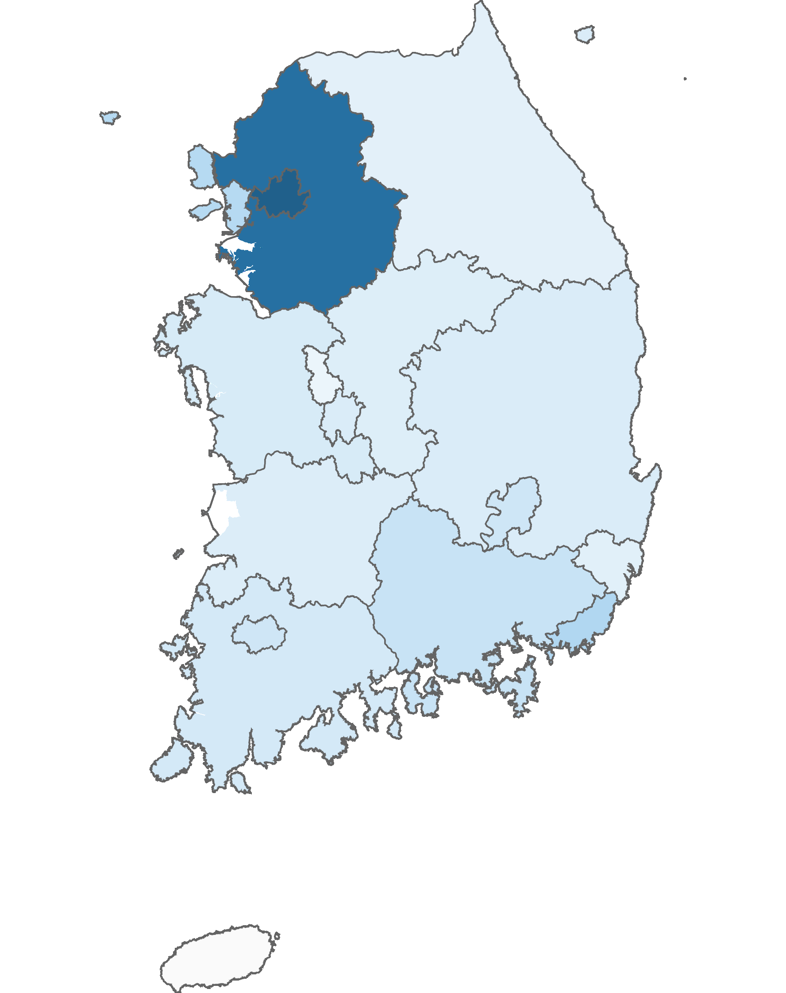
01. 제주특별자치도 전체 방문객 분석
2.1 시도 유입지별 방문객
2020년 04월 : 1,707,930명
(단위:명)
순위 | 시도명 | 2019년 04월 |  | 2020년 04월 |  | 인구차이 | 증감률
 |  | 인구(명) | 비율(%) | 인구(명) | 비율(%)
1위 | 서울특별시 | 841,267 | 21.7 | 501,491 | 29.4 | -339,776 | -40.4
2위 | 경기도 | 959,738 | 24.7 | 447,326 | 26.2 | -512,412 | -53.4
3위 | 부산광역시 | 251,108 | 6.5 | 124,302 | 7.3 | -126,806 | -50.5
4위 | 인천광역시 | 244,850 | 6.3 | 113,827 | 6.7 | -131,023 | -53.5
5위 | 경상남도 | 221,669 | 5.7 | 77,970 | 4.6 | -143,699 | -64.8
6위 | 대구광역시 | 169,797 | 4.4 | 66,008 | 3.9 | -103,789 | -61.1
7위 | 광주광역시 | 142,990 | 3.7 | 63,394 | 3.7 | -79,596 | -55.7
8위 | 전라남도 | 168,464 | 4.3 | 53,491 | 3.1 | -114,973 | -68.2
9위 | 충청남도 | 142,546 | 3.7 | 46,060 | 2.7 | -96,486 | -67.7
10위 | 경상북도 | 159,875 | 4.1 | 41,786 | 2.4 | -118,089 | -73.9
11위 | 대전광역시 | 107,077 | 2.8 | 40,666 | 2.4 | -66,411 | -62
12위 | 전라북도 | 127,101 | 3.3 | 36,882 | 2.2 | -90,219 | -71
13위 | 충청북도 | 124,440 | 3.2 | 34,754 | 2 | -89,686 | -72.1
14위 | 울산광역시 | 98,052 | 2.5 | 27,380 | 1.6 | -70,672 | -72.1
15위 | 강원도 | 100,834 | 2.6 | 24,368 | 1.4 | -76,466 | -75.8
16위 | 세종특별자치시 | 21,320 | 0.5 | 8,223 | 0.5 | -13,097 | -61.4
총인구 |  | 3,881,128 | 100 | 1,707,928 | 100 | -2,173,200 | -56
높음
낮음
※ 시도별 방문객 (등간격 분류)

Slide 9
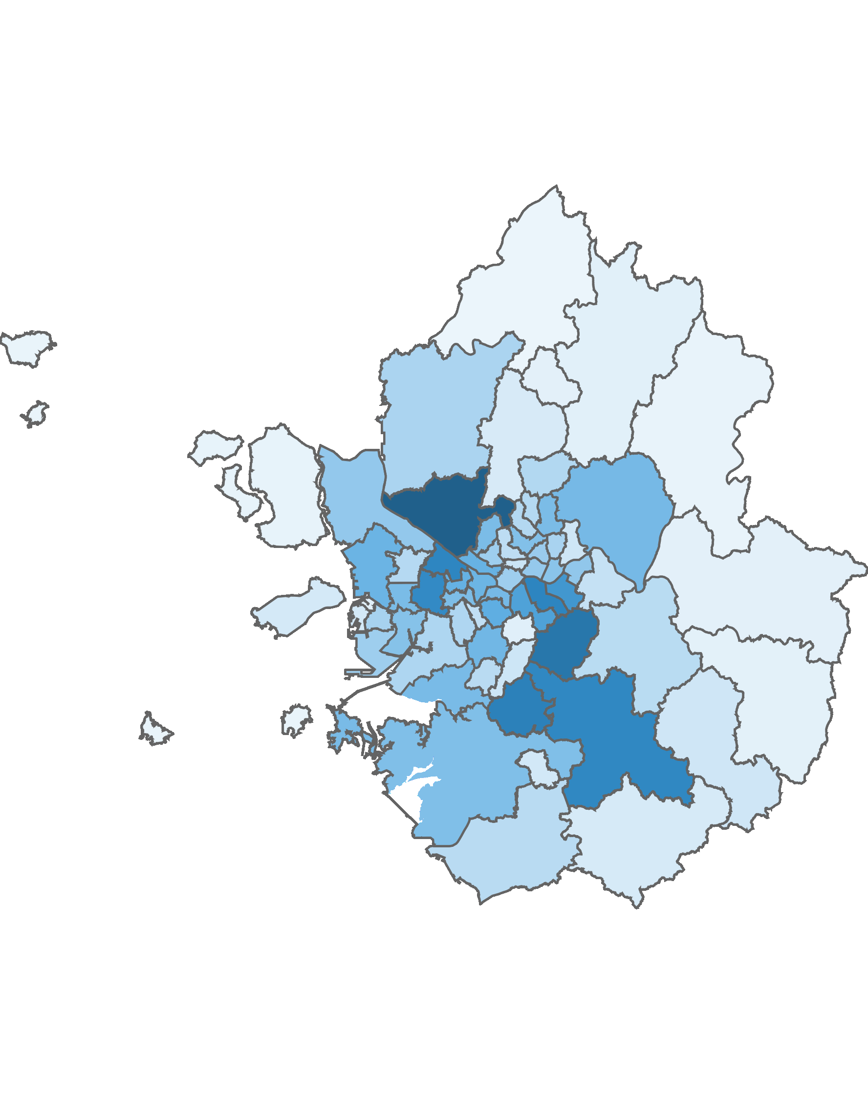
01. 제주특별자치도 전체 방문객 분석
2.2 시군 유입지별 방문객
2020년 04월 : 1,707,923명
(단위:명)
2019년 04월 |  |  |  |  | 2020년 04월
순위 | 시도 명 | 시군 명 | 인구(명) | 비율(%) | 순위 | 시도 명 | 시군 명 | 인구(명) | 비율(%)
1위 | 경기도 | 수원시 | 90,358 | 2.3 | 1위 | 경기도 | 고양시 | 50,785 | 3
2위 | 경기도 | 고양시 | 88,845 | 2.3 | 2위 | 경기도 | 성남시 | 43,133 | 2.5
3위 | 경상남도 | 창원시 | 82,493 | 2.1 | 3위 | 경기도 | 수원시 | 39,823 | 2.3
4위 | 경기도 | 성남시 | 81,241 | 2.1 | 4위 | 서울특별시 | 강남구 | 38,403 | 2.2
5위 | 충청북도 | 청주시 | 79,264 | 2 | 5위 | 서울특별시 | 강서구 | 38,043 | 2.2
6위 | 경기도 | 용인시 | 75,163 | 1.9 | 6위 | 경기도 | 용인시 | 37,353 | 2.2
7위 | 경기도 | 부천시 | 71,365 | 1.8 | 7위 | 경기도 | 부천시 | 36,505 | 2.1
8위 | 서울특별시 | 강서구 | 57,885 | 1.5 | 8위 | 서울특별시 | 송파구 | 32,667 | 1.9
9위 | 서울특별시 | 강남구 | 55,987 | 1.4 | 9위 | 서울특별시 | 서초구 | 29,130 | 1.7
10위 | 서울특별시 | 송파구 | 55,592 | 1.4 | 10위 | 경상남도 | 창원시 | 28,945 | 1.7
11위 | 인천광역시 | 서구 | 53,620 | 1.4 | 11위 | 서울특별시 | 관악구 | 25,199 | 1.5
12위 | 경기도 | 안양시 | 50,007 | 1.3 | 12위 | 서울특별시 | 양천구 | 24,178 | 1.4
13위 | 전라북도 | 전주시 | 49,676 | 1.3 | 13위 | 서울특별시 | 마포구 | 23,979 | 1.4
14위 | 경기도 | 안산시 | 49,110 | 1.3 | 14위 | 인천광역시 | 서구 | 23,248 | 1.4
15위 | 충청남도 | 천안시 | 48,970 | 1.3 | 15위 | 서울특별시 | 영등포구 | 23,094 | 1.4
기타 |  |  | 2,891,554 | 74.5 | 기타 |  |  | 1,213,438 | 71
총인구 |  |  | 3,881,130 | 100 | 총인구 |  |  | 1,707,923 | 100
수도권 단위 방문객
높음
낮음
※ 수도권 시군구별 방문객 (등간격 분류)

Slide 10
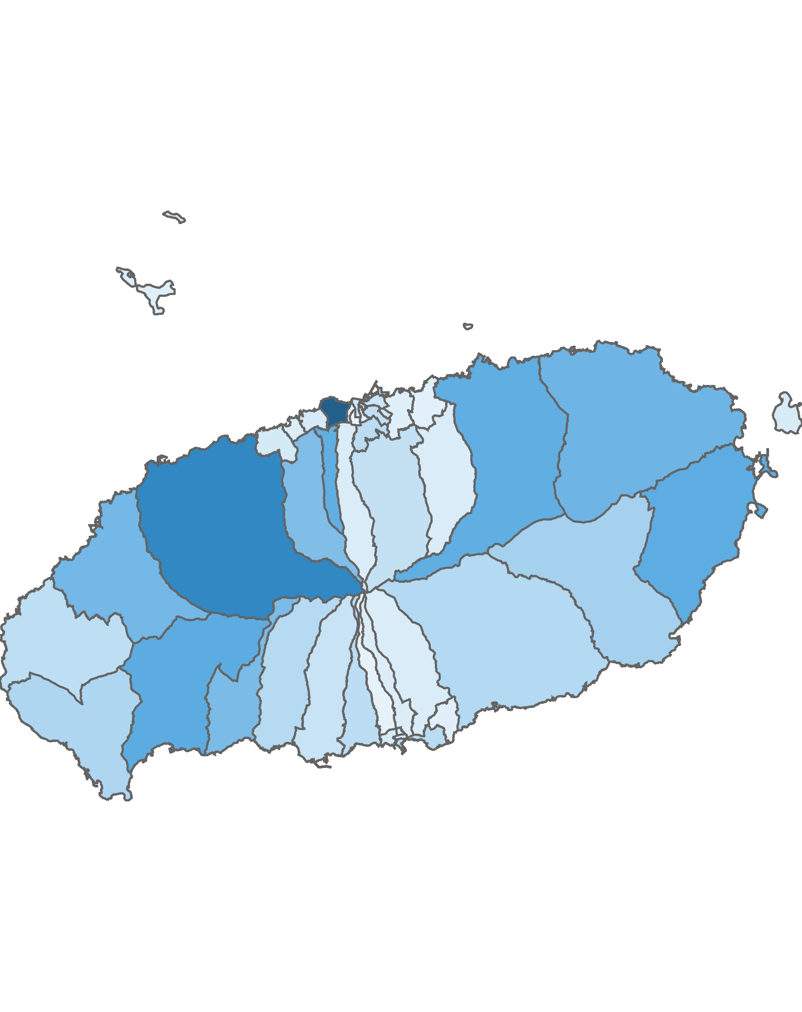
01. 제주특별자치도 전체 방문객 분석
3.1 행정동 단위 방문객 – 상위 15위
2020년 04월
(단위:명)
순위 | 시군명 | 행정동명 | 2019년 04월 |  | 2020년 04월 |  | 증감률
 |  |  | 인구(명) | 비율(%) | 인구(명) | 비율(%)
1위 | 제주시 | 용담2동 | 1,207,678 | 11.3 | 527,024 | 10.5 | -56.4
2위 | 제주시 | 애월읍 | 667,780 | 6.2 | 388,348 | 7.7 | -41.8
3위 | 서귀포시 | 안덕면 | 579,411 | 5.4 | 269,032 | 5.4 | -53.6
4위 | 서귀포시 | 성산읍 | 684,951 | 6.4 | 267,615 | 5.3 | -60.9
5위 | 제주시 | 조천읍 | 634,471 | 5.9 | 262,348 | 5.2 | -58.7
6위 | 제주시 | 연동 | 631,879 | 5.9 | 259,936 | 5.2 | -58.9
7위 | 제주시 | 구좌읍 | 491,809 | 4.6 | 240,533 | 4.8 | -51.1
8위 | 제주시 | 한림읍 | 433,707 | 4.1 | 232,104 | 4.6 | -46.5
9위 | 서귀포시 | 예래동 | 487,409 | 4.6 | 220,860 | 4.4 | -54.7
10위 | 제주시 | 노형동 | 302,198 | 2.8 | 212,226 | 4.2 | -29.8
11위 | 서귀포시 | 표선면 | 465,741 | 4.4 | 152,268 | 3 | -67.3
12위 | 서귀포시 | 대정읍 | 357,260 | 3.3 | 136,569 | 2.7 | -61.8
13위 | 서귀포시 | 남원읍 | 246,931 | 2.3 | 124,529 | 2.5 | -49.6
14위 | 서귀포시 | 중문동 | 323,012 | 3 | 121,750 | 2.4 | -62.3
15위 | 서귀포시 | 송산동 | 191,054 | 1.8 | 112,179 | 2.2 | -41.3
기타 |  |  | 2,997,303 | 28 | 1,489,377 | 29.7 | -50.3
총인구 |  |  | 10,702,594 | 100 | 5,016,698 | 100 | -53.1
2020년 04월 기준 행정동 단위 방문객
높음
낮음
※ 행정동 방문객 (등간격 분류)

Slide 11
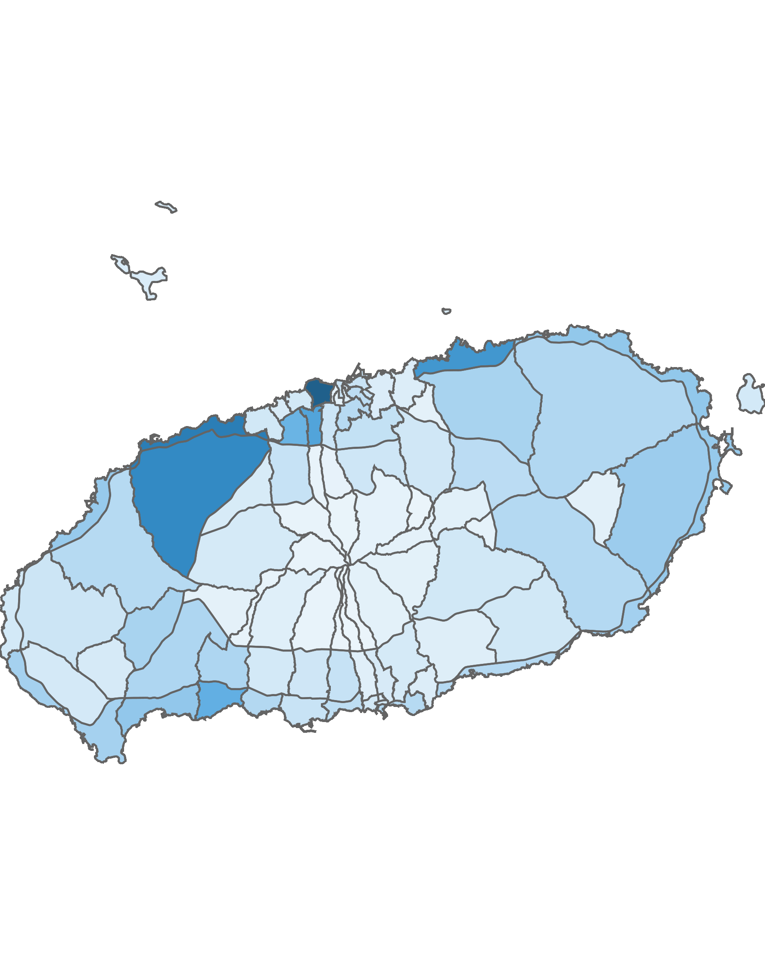
01. 제주특별자치도 전체 방문객 분석
3.2 블록 단위 방문객 – 상위 15위
2020년 04월
(단위:명)
순위 | 시군명 | 행정동명 |  | 2019년 04월 |  | 2020년 04월 |  | 증감률
 |  |  |  | 인구(명) | 비율(%) | 인구(명) | 비율(%)
1위 | 제주시 | 용담2동 | 용담2 | 1,207,678 | 7.9 | 527,024 | 7.2 | -56.4
2위 | 제주시 | 애월읍 | 애월해안 | 657,126 | 4.3 | 422,010 | 5.8 | -35.8
3위 | 제주시 | 애월읍 | 애월중산간(저) | 652,443 | 4.3 | 378,974 | 5.2 | -41.9
4위 | 제주시 | 조천읍 | 조천해안 | 576,508 | 3.8 | 336,766 | 4.6 | -41.6
5위 | 제주시 | 연동 | 연동 | 743,761 | 4.8 | 292,900 | 4 | -60.6
6위 | 서귀포시 | 예래동 | 예래해안 | 466,721 | 3 | 253,238 | 3.5 | -45.7
7위 | 제주시 | 노형동 | 노형 | 474,358 | 3.1 | 240,272 | 3.3 | -49.3
8위 | 서귀포시 | 안덕면 | 안덕해안 | 395,641 | 2.6 | 176,570 | 2.4 | -55.4
9위 | 제주시 | 구좌읍 | 구좌해안 | 247,308 | 1.6 | 175,903 | 2.4 | -28.9
10위 | 서귀포시 | 성산읍 | 성산해안 | 469,647 | 3.1 | 169,938 | 2.3 | -63.8
11위 | 제주시 | 한림읍 | 한림해안 | 294,729 | 1.9 | 167,933 | 2.3 | -43
12위 | 서귀포시 | 성산읍 | 성산중산간 | 384,078 | 2.5 | 160,658 | 2.2 | -58.2
13위 | 서귀포시 | 표선면 | 표선해안 | 266,630 | 1.7 | 148,403 | 2 | -44.3
14위 | 서귀포시 | 대정읍 | 대정해안 | 387,523 | 2.5 | 145,417 | 2 | -62.5
15위 | 서귀포시 | 안덕면 | 서광 | 327,458 | 2.1 | 141,483 | 1.9 | -56.8
기타 |  |  |  | 7,799,729 | 50.8 | 3,559,468 | 48.8 | -54.4
총인구 |  |  |  | 15,351,338 | 100 | 7,296,957 | 100 | -52.5
2020년 04월 기준 블록 단위 방문객
높음
낮음

Slide 12
01. 제주특별자치도 전체 방문객 분석
4.1 월별 외국인 방문객 추이
외국인 전체 방문객
(단위:명)
인구(명) | 01월 | 02월 | 03월 | 04월 | 05월 | 06월 | 07월 | 08월 | 09월 | 10월 | 11월 | 12월 | 총합계
2019년 | 204,069 | 222,068 | 235,392 | 294,603 | 300,829 | 320,222 | 330,675 | 454,906 | 343,575 | 395,485 | 308,692 | 188,794 | 3,599,310
2020년 | 157,588 | 47,787 | 10,887 | 9,120
인구차이 | -46,481 | -174,281 | -224,505 | -285,483
증감률 | -22.8% | -78.5% | -95.4% | -96.9%

Slide 13
01. 제주특별자치도 전체 방문객 분석
4.2 국적별 외국인 방문객 – 상위 15위
2020년 04월 : 9,120명
(단위:명)
2019년 04월 |  |  |  | 2020년 04월
순위 | 국적명 | 인구수 | 점유율 | 순위 | 국적명 | 인구수 | 점유율
1위 | 중국 | 167,985 | 57 | 1위 | 중국 | 3,323 | 36.4
2위 | 일본 | 34,378 | 11.7 | 2위 | 베트남 | 2,031 | 22.3
3위 | 말레이시아 | 16,608 | 5.6 | 3위 | 인도네시아 | 902 | 9.9
4위 | 대만 | 14,054 | 4.8 | 4위 | 미국 | 723 | 7.9
5위 | 홍콩 | 13,912 | 4.7 | 5위 | 미얀마 | 609 | 6.7
6위 | 타이 | 6,411 | 2.2 | 6위 | 네덜란드 | 339 | 3.7
7위 | 미국 | 5,726 | 1.9 | 7위 | 필리핀 | 205 | 2.2
8위 | 베트남 | 5,616 | 1.9 | 8위 | 말레이시아 | 118 | 1.3
9위 | 인도네시아 | 5,598 | 1.9 | 9위 | 독일 | 102 | 1.1
10위 | 필리핀 | 5,303 | 1.8 | 10위 | 일본 | 95 | 1
11위 | 미얀마 | 2,369 | 0.8 | 11위 | 러시아 | 93 | 1
12위 | 캐나다 | 2,249 | 0.8 | 12위 | 캐나다 | 87 | 1
13위 | 싱가포르 | 2,086 | 0.7 | 13위 | 타이 | 68 | 0.7
14위 | 영국 | 1,643 | 0.6 | 14위 | 캄보디아 | 61 | 0.7
15위 | 네덜란드 | 1,388 | 0.5 | 15위 | 영국 | 57 | 0.6
기타 |  | 9,277 | 3.1 | 기타 |  | 307 | 3.4
총인구 |  | 294,603 | 100 | 총인구 |  | 9,120 | 100

Slide 14
Chapter. 02
제주시 방문객 분석

Slide 15
02. 제주시 방문객 분석
1.1 월별 방문객 추이
내국인 전체 방문객
(단위:명)
인구(명) | 01월 | 02월 | 03월 | 04월 | 05월 | 06월 | 07월 | 08월 | 09월 | 10월 | 11월 | 12월 | 총합계
2019년 | 2,870,107 | 2,729,534 | 2,669,835 | 3,103,604 | 3,274,013 | 2,915,091 | 3,008,482 | 3,995,517 | 2,832,431 | 3,494,858 | 3,077,861 | 3,012,688 | 36,984,021
2020년 | 3,261,544 | 1,660,312 | 1,382,987 | 1,383,655
인구차이 | 391,437 | -1,069,222 | -1,286,848 | -1,719,949
증감률 | 13.6% | -39.2% | -48.2% | -55.4%

Slide 16
02. 제주시 방문객 분석
1.2 성·연령대별 방문객
2020년 04월 : 1,383,655명
(단위:명)
남자 | 10대 |  | 20대 |  | 30대 |  | 40대 |  | 50대 |  | 60대 |  | 70대 |  | 총 인구
 | 인구(명) | (%) | 인구(명) | (%) | 인구(명) | (%) | 인구(명) | (%) | 인구(명) | (%) | 인구(명) | (%) | 인구(명) | (%) | 인구(명) | (%)
2019년 | 234,164 | 15.7 | 213,282 | 14.3 | 300,841 | 20.2 | 286,476 | 19.3 | 259,416 | 17.4 | 134,916 | 9.1 | 58,222 | 3.9 | 1,487,317 | 100
2020년 | 88,272 | 12.6 | 126,183 | 18 | 159,308 | 22.7 | 143,433 | 20.4 | 117,767 | 16.8 | 51,755 | 7.4 | 15,683 | 2.2 | 702,401 | 100
인구차이 | -145,892 |  | -87,099 |  | -141,533 |  | -143,043 |  | -141,649 |  | -83,161 |  | -42,539 |  | -784,916
증감률 | -62.3% |  | -40.8% |  | -47% |  | -49.9% |  | -54.6% |  | -61.6% |  | -73.1% |  | -52.8%
여자 | 10대 |  | 20대 |  | 30대 |  | 40대 |  | 50대 |  | 60대 |  | 70대 |  | 총 인구
 | 인구(명) | (%) | 인구(명) | (%) | 인구(명) | (%) | 인구(명) | (%) | 인구(명) | (%) | 인구(명) | (%) | 인구(명) | (%) | 인구(명) | (%)
2019년 | 235,277 | 14.6 | 264,018 | 16.3 | 321,391 | 19.9 | 257,877 | 16 | 282,901 | 17.5 | 158,148 | 9.8 | 96,675 | 6 | 1,616,287 | 100
2020년 | 85,045 | 12.5 | 147,156 | 21.6 | 155,471 | 22.8 | 116,793 | 17.1 | 107,178 | 15.7 | 48,347 | 7.1 | 21,264 | 3.1 | 681,254 | 100
인구차이 | -150,232 |  | -116,862 |  | -165,920 |  | -141,084 |  | -175,723 |  | -109,801 |  | -75,411 |  | -935,033
증감률 | -63.9% |  | -44.3% |  | -51.6% |  | -54.7% |  | -62.1% |  | -69.4% |  | -78% |  | -57.9%

Slide 17
02. 제주시 방문객 분석
1.3 성별 및 연령대별 방문객
2020년 04월 : 1,383,655명
(단위:명)
구분 | 남자 |  | 여자 |  | 총 인구
 | 인구(명) | (%) | 인구(명) | (%) | 인구(명) | (%)
2019년 | 1,487,317 | 47.9 | 1,616,287 | 52.1 | 3,103,604 | 100
2020년 | 702,401 | 50.8 | 681,254 | 49.2 | 1,383,655 | 100
인구차이 | -784,916 |  | -935,033 |  | -1,719,949 | 0
증감률 | -52.8% |  | -57.9% |  | -55.4% | 0%
(단위:명)
구분 | 10대 |  | 20대 |  | 30대 |  | 40대 |  | 50대 |  | 60대 |  | 70대 |  | 총 인구
 | 인구(명) | (%) | 인구(명) | (%) | 인구(명) | (%) | 인구(명) | (%) | 인구(명) | (%) | 인구(명) | (%) | 인구(명) | (%) | 인구(명) | (%)
2019년 | 469,441 | 15.1 | 477,300 | 15.4 | 622,232 | 20 | 544,353 | 17.5 | 542,317 | 17.5 | 293,064 | 9.4 | 154,897 | 5 | 3,103,604 | 100
2020년 | 173,317 | 12.5 | 273,339 | 19.8 | 314,779 | 22.7 | 260,226 | 18.8 | 224,945 | 16.3 | 100,102 | 7.2 | 36,947 | 2.7 | 1,383,655 | 100
인구차이 | -296,124 |  | -203,961 |  | -307,453 |  | -284,127 |  | -317,372 |  | -192,962 |  | -117,950 |  | -1,719,949
증감률 | -63.1% |  | -42.7% |  | -49.4% |  | -52.2% |  | -58.5% |  | -65.8% |  | -76.1% |  | -55.4%

Slide 18

02. 제주시 방문객 분석
2.1 시도 유입지별 방문객
2020년 04월 : 1,383,655명
(단위:명)
순위 | 시도명 | 2019년 04월 |  | 2020년 04월 |  | 인구차이 | 증감률
 |  | 인구(명) | 비율(%) | 인구(명) | 비율(%)
1위 | 서울 | 668,160 | 21.5 | 402,136 | 29.1 | -266,024 | -39.8
2위 | 경기 | 765,000 | 24.6 | 363,067 | 26.2 | -401,933 | -52.5
3위 | 부산 | 196,332 | 6.3 | 99,573 | 7.2 | -96,759 | -49.3
4위 | 인천 | 194,985 | 6.3 | 94,284 | 6.8 | -100,701 | -51.6
5위 | 경남 | 175,309 | 5.6 | 62,160 | 4.5 | -113,149 | -64.5
6위 | 대구 | 136,031 | 4.4 | 54,872 | 4 | -81,159 | -59.7
7위 | 광주 | 118,286 | 3.8 | 53,276 | 3.9 | -65,010 | -55
8위 | 전남 | 141,204 | 4.5 | 44,442 | 3.2 | -96,762 | -68.5
9위 | 충남 | 116,595 | 3.8 | 37,573 | 2.7 | -79,022 | -67.8
10위 | 경북 | 127,731 | 4.1 | 33,182 | 2.4 | -94,549 | -74
11위 | 대전 | 86,299 | 2.8 | 32,731 | 2.4 | -53,568 | -62.1
12위 | 전북 | 106,204 | 3.4 | 30,452 | 2.2 | -75,752 | -71.3
13위 | 충북 | 99,388 | 3.2 | 28,215 | 2 | -71,173 | -71.6
14위 | 울산 | 75,928 | 2.4 | 21,773 | 1.6 | -54,155 | -71.3
15위 | 강원 | 79,143 | 2.6 | 19,299 | 1.4 | -59,844 | -75.6
16위 | 세종 | 17,009 | 0.5 | 6,620 | 0.5 | -10,389 | -61.1
총인구 |  | 3,103,604 | 100 | 1,383,655 | 100 | -1,719,949 | -55.4
높음
낮음
※ 시도별 방문객 (등간격 분류)

Slide 19

02. 제주시 방문객 분석
2.2 시군 유입지별 방문객
2020년 04월 : 1,383,655명
(단위:명)
2019년 04월 |  |  |  |  | 2020년 04월
순위 | 시도 명 | 시군 명 | 인구(명) | 비율(%) | 순위 | 시도 명 | 시군 명 | 인구(명) | 비율(%)
1위 | 경기 | 수원시 | 72,616 | 2.3 | 1위 | 경기 | 고양시 | 42,217 | 3.1
2위 | 경기 | 고양시 | 70,708 | 2.3 | 2위 | 경기 | 성남시 | 34,037 | 2.5
3위 | 경기 | 성남시 | 64,775 | 2.1 | 3위 | 경기 | 수원시 | 32,250 | 2.3
4위 | 충북 | 청주시 | 63,287 | 2 | 4위 | 서울 | 강서구 | 31,385 | 2.3
5위 | 경남 | 창원시 | 61,987 | 2 | 5위 | 경기 | 부천시 | 30,441 | 2.2
6위 | 경기 | 용인시 | 60,477 | 1.9 | 6위 | 경기 | 용인시 | 30,186 | 2.2
7위 | 경기 | 부천시 | 55,074 | 1.8 | 7위 | 서울 | 강남구 | 29,422 | 2.1
8위 | 서울 | 강서구 | 47,285 | 1.5 | 8위 | 서울 | 송파구 | 25,631 | 1.9
9위 | 서울 | 송파구 | 43,489 | 1.4 | 9위 | 경남 | 창원시 | 23,018 | 1.7
10위 | 서울 | 강남구 | 42,700 | 1.4 | 10위 | 서울 | 서초구 | 22,354 | 1.6
11위 | 인천 | 서구 | 41,761 | 1.3 | 11위 | 서울 | 관악구 | 20,552 | 1.5
12위 | 전북 | 전주시 | 41,421 | 1.3 | 12위 | 서울 | 양천구 | 19,693 | 1.4
13위 | 충남 | 천안시 | 40,292 | 1.3 | 13위 | 인천 | 서구 | 19,472 | 1.4
14위 | 경기 | 안산시 | 39,220 | 1.3 | 14위 | 서울 | 마포구 | 19,393 | 1.4
15위 | 경기 | 안양시 | 38,692 | 1.2 | 15위 | 충북 | 청주시 | 18,543 | 1.3
기타 |  |  | 2,319,820 | 74.7 | 기타 |  |  | 985,061 | 71.2
총인구 |  |  | 3,103,604 | 100 | 총인구 |  |  | 1,383,655 | 100
수도권 단위 방문객
높음
낮음
※ 수도권 시군구별 방문객 (등간격 분류)

Slide 20
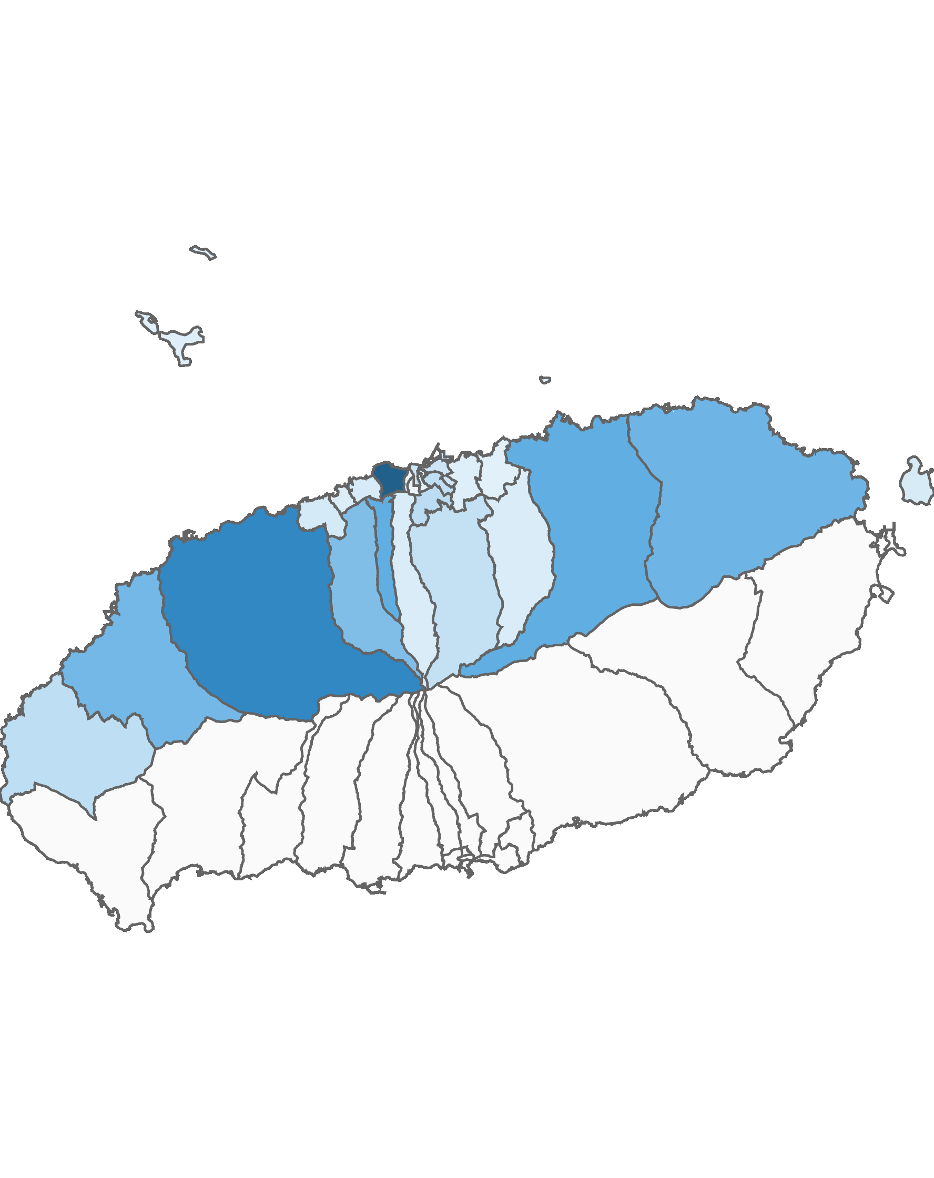
02. 제주시 방문객 분석
3.1 제주시 행정동별 방문객 – 전체 행정동
2020년 04월
(단위:명)
순위 | 시군명 | 행정동명 | 2019년 04월 |  | 2020년 04월 |  | 증감률
 |  |  | 인구(명) | 비율(%) | 인구(명) | 비율(%)
제주시 | 1위 | 용담2동 | 1,207,678 | 18.8 | 527,024 | 16.8 | -56.4
제주시 | 2위 | 애월읍 | 667,780 | 10.4 | 388,348 | 12.4 | -41.8
제주시 | 3위 | 조천읍 | 634,471 | 9.9 | 262,348 | 8.3 | -58.7
제주시 | 4위 | 연동 | 631,879 | 9.9 | 259,936 | 8.3 | -58.9
제주시 | 5위 | 구좌읍 | 491,809 | 7.7 | 240,533 | 7.7 | -51.1
제주시 | 6위 | 한림읍 | 433,707 | 6.8 | 232,104 | 7.4 | -46.5
제주시 | 7위 | 노형동 | 302,198 | 4.7 | 212,226 | 6.8 | -29.8
제주시 | 8위 | 이도2동 | 150,480 | 2.3 | 110,059 | 3.5 | -26.9
제주시 | 9위 | 한경면 | 227,864 | 3.6 | 103,141 | 3.3 | -54.7
제주시 | 10위 | 일도2동 | 140,900 | 2.2 | 97,055 | 3.1 | -31.1
제주시 | 11위 | 아라동 | 122,288 | 1.9 | 92,197 | 2.9 | -24.6
제주시 | 12위 | 건입동 | 141,119 | 2.2 | 72,460 | 2.3 | -48.7
제주시 | 13위 | 삼도2동 | 164,639 | 2.6 | 68,578 | 2.2 | -58.3
제주시 | 14위 | 외도동 | 64,226 | 1 | 54,540 | 1.7 | -15.1
제주시 | 15위 | 도두동 | 194,096 | 3 | 53,140 | 1.7 | -72.6
제주시 | 16위 | 우도면 | 132,367 | 2.1 | 50,911 | 1.6 | -61.5
제주시 | 17위 | 오라동 | 81,471 | 1.3 | 47,017 | 1.5 | -42.3
제주시 | 18위 | 봉개동 | 160,224 | 2.5 | 45,130 | 1.4 | -71.8
제주시 | 19위 | 이호동 | 101,441 | 1.6 | 40,215 | 1.3 | -60.4
제주시 | 20위 | 일도1동 | 54,788 | 0.9 | 35,617 | 1.1 | -35
제주시 | 21위 | 추자면 | 45,618 | 0.7 | 35,121 | 1.1 | -23
제주시 | 22위 | 화북동 | 37,858 | 0.6 | 34,304 | 1.1 | -9.4
제주시 | 23위 | 삼양동 | 34,556 | 0.5 | 30,646 | 1 | -11.3
제주시 | 24위 | 이도1동 | 132,003 | 2.1 | 27,984 | 0.9 | -78.8
제주시 | 25위 | 삼도1동 | 31,409 | 0.5 | 12,593 | 0.4 | -59.9
제주시 | 26위 | 용담1동 | 25,031 | 0.4 | 10,376 | 0.3 | -58.5
총인구 |  |  | 6,411,900 | 100 | 3,143,603 | 100 | -51
2020년 04월 기준 행정동 단위 방문객
높음
낮음
※ 행정동 방문객 (등간격 분류)

Slide 21
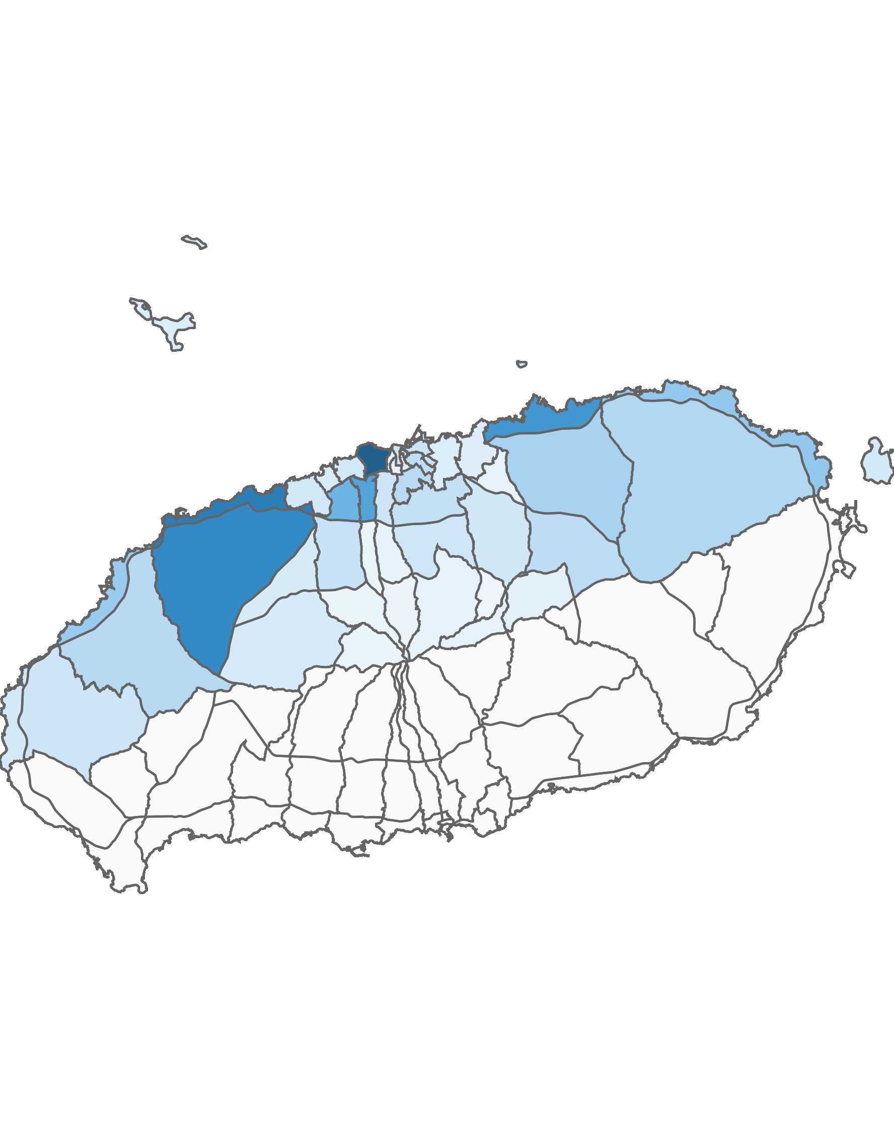
02. 제주시 방문객 분석
3.2 제주시 블록 단위 방문객 – 상위 15위
2020년 04월 : 3,311,986명
(단위:명)
순위 | 순위 | 블록명 | 2019년 04월 |  | 2020년 04월 |  | 증감률
 |  |  | 인구(명) | 비율(%) | 인구(명) | 비율(%)
제주시 | 1위 | 용담2 | 1,207,678 | 18.4 | 527,024 | 15.9 | -56.4
 | 2위 | 애월해안 | 657,126 | 10 | 422,010 | 12.7 | -35.8
 | 3위 | 애월중산간(저) | 652,443 | 10 | 378,974 | 11.4 | -41.9
 | 4위 | 조천해안 | 576,508 | 8.8 | 336,766 | 10.2 | -41.6
 | 5위 | 연동 | 743,761 | 11.4 | 292,900 | 8.8 | -60.6
 | 6위 | 노형 | 474,358 | 7.2 | 240,272 | 7.3 | -49.3
 | 7위 | 구좌해안 | 247,308 | 3.8 | 175,903 | 5.3 | -28.9
 | 8위 | 한림해안 | 294,729 | 4.5 | 167,933 | 5.1 | -43
 | 9위 | 조천중산간 | 252,692 | 3.9 | 141,331 | 4.3 | -44.1
 | 10위 | 구좌중산간 | 343,502 | 5.2 | 123,998 | 3.7 | -63.9
 | 11위 | 한림중산간 | 239,217 | 3.7 | 112,139 | 3.4 | -53.1
 | 12위 | 이도2 | 150,481 | 2.3 | 110,059 | 3.3 | -26.9
 | 13위 | 교래 | 465,311 | 7.1 | 101,711 | 3.1 | -78.1
 | 14위 | 일도2 | 140,900 | 2.2 | 97,055 | 2.9 | -31.1
 | 15위 | 아라 | 105,039 | 1.6 | 83,911 | 2.5 | -20.1
상위 15위 전체 인구 |  |  | 6,551,053 | 100 | 3,311,986 | 100 | -49.4
2020년 04월 기준 블록 단위 방문객
높음
낮음
※ 블록 방문객 (등간격 분류)

Slide 22
02. 제주시 방문객 분석
4.1 월별 외국인 방문객 추이
외국인 전체 방문객
(단위:명)
인구(명) | 01월 | 02월 | 03월 | 04월 | 05월 | 06월 | 07월 | 08월 | 09월 | 10월 | 11월 | 12월 | 총합계
2019년 | 131,640 | 141,818 | 155,090 | 197,091 | 194,302 | 193,309 | 222,786 | 302,390 | 243,330 | 280,822 | 218,192 | 121,062 | 2,401,832
2020년 | 100,217 | 30,983 | 6,669 | 5,777
인구차이 | -31,423 | -110,835 | -148,421 | -191,314
증감률 | -23.9% | -78.2% | -95.7% | -97.1%

Slide 23
02. 제주시 방문객 분석
4.2 국적별 외국인 방문객 – 상위 15위
2020년 04월: 5,777명
(단위:명)
2019년 04월 |  |  |  | 2020년 04월
순위 | 국적명 | 인구수 | 점유율 | 순위 | 국적명 | 인구수 | 점유율
1위 | 중국 | 113,119 | 57.4 | 1위 | 중국 | 2,175 | 37.6
2위 | 일본 | 27,090 | 13.7 | 2위 | 베트남 | 1,311 | 22.7
3위 | 대만 | 10,129 | 5.1 | 3위 | 인도네시아 | 577 | 10
4위 | 말레이시아 | 9,661 | 4.9 | 4위 | 미얀마 | 459 | 7.9
5위 | 홍콩 | 8,077 | 4.1 | 5위 | 미국 | 340 | 5.9
6위 | 타이 | 4,795 | 2.4 | 6위 | 네덜란드 | 226 | 3.9
7위 | 인도네시아 | 3,854 | 2 | 7위 | 필리핀 | 140 | 2.4
8위 | 베트남 | 3,736 | 1.9 | 8위 | 일본 | 76 | 1.3
9위 | 필리핀 | 3,492 | 1.8 | 9위 | 말레이시아 | 71 | 1.2
10위 | 미국 | 2,870 | 1.5 | 10위 | 독일 | 63 | 1.1
11위 | 미얀마 | 1,389 | 0.7 | 11위 | 캐나다 | 48 | 0.8
12위 | 영국 | 1,264 | 0.6 | 12위 | 타이 | 48 | 0.8
13위 | 캐나다 | 1,236 | 0.6 | 13위 | 영국 | 40 | 0.7
14위 | 싱가포르 | 1,137 | 0.6 | 14위 | 러시아 | 28 | 0.5
15위 | 네덜란드 | 1,000 | 0.5 | 15위 | 캄보디아 | 24 | 0.4
기타 |  | 4,242 | 2.2 | 기타 |  | 151 | 2.6
총 인구 |  | 197,091 | 100 | 총 인구 |  | 5,777 | 100

Slide 24
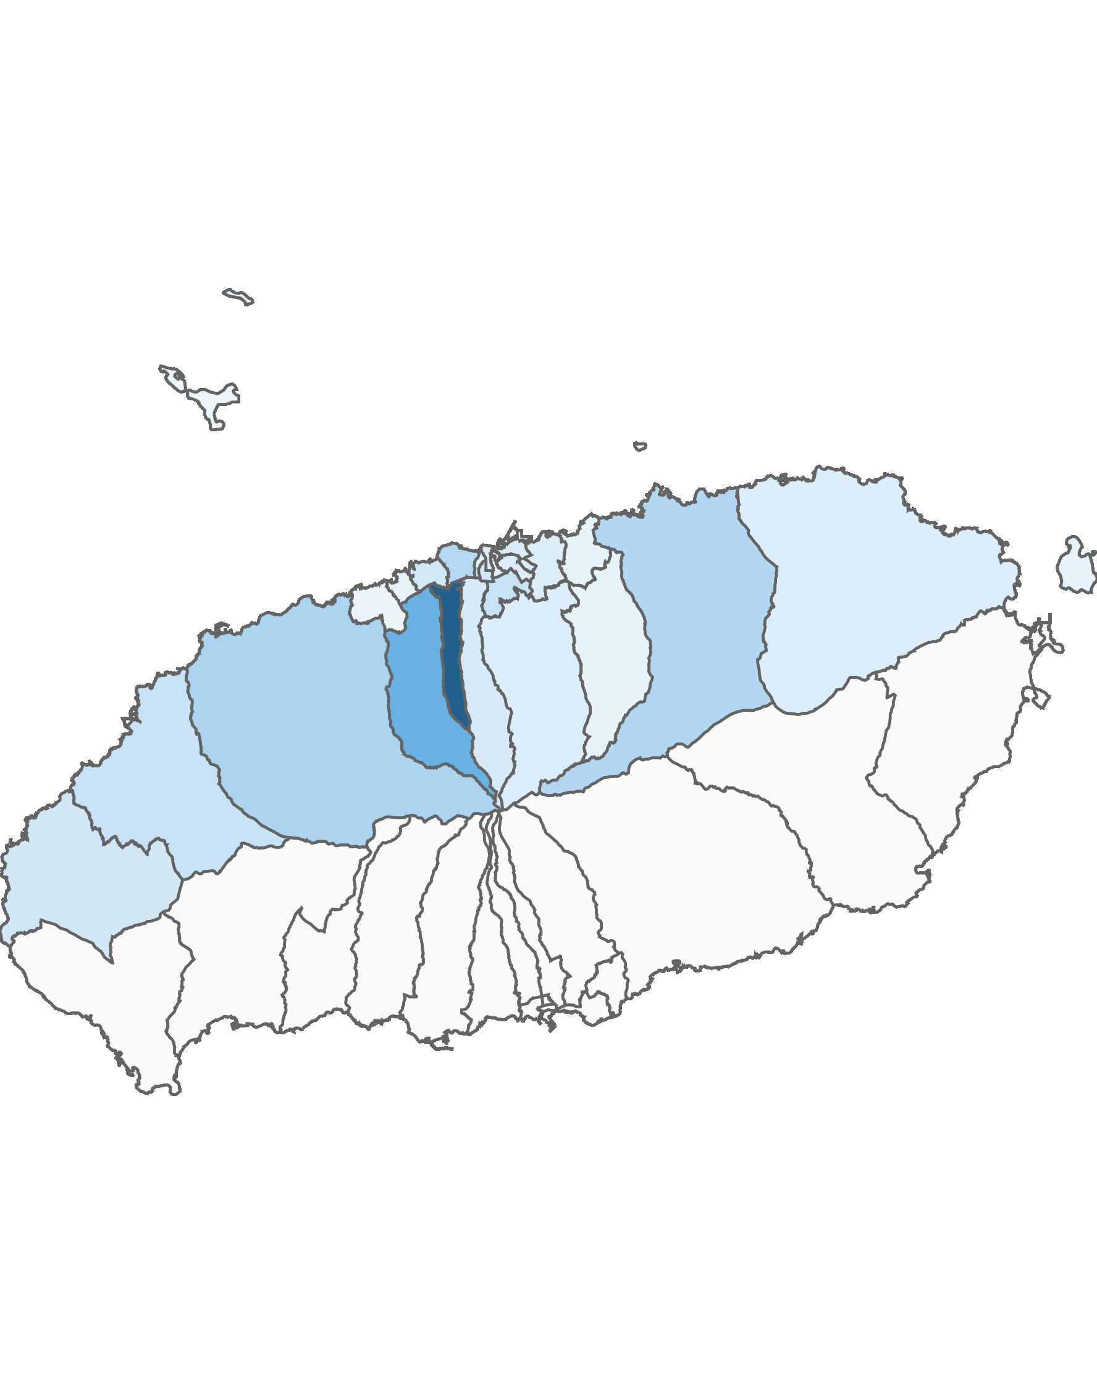
02. 제주시 방문객 분석
4.3 제주시 행정동별 외국인 방문객 – 전체 행정동
2020년 04월 : 5,777명
(단위:명)
순위 | 시군명 | 행정동명 | 2019년 04월 |  | 2020년 04월 |  | 증감률
 |  |  | 인구(명) | 비율(%) | 인구(명) | 비율(%)
제주시 | 1위 | 연동 | 55,093 | 28 | 1,542 | 26.7 | -97.2
제주시 | 2위 | 노형동 | 25,260 | 12.8 | 730 | 12.6 | -97.1
제주시 | 3위 | 애월읍 | 15,968 | 8.1 | 419 | 7.3 | -97.4
제주시 | 4위 | 조천읍 | 7,913 | 4 | 371 | 6.4 | -95.3
제주시 | 5위 | 용담2동 | 9,549 | 4.8 | 365 | 6.3 | -96.2
제주시 | 6위 | 한림읍 | 9,546 | 4.8 | 249 | 4.3 | -97.4
제주시 | 7위 | 이도2동 | 7,952 | 4 | 238 | 4.1 | -97
제주시 | 8위 | 삼도1동 | 6,647 | 3.4 | 188 | 3.3 | -97.2
제주시 | 9위 | 한경면 | 7,600 | 3.9 | 184 | 3.2 | -97.6
제주시 | 10위 | 도두동 | 6,412 | 3.3 | 179 | 3.1 | -97.2
제주시 | 11위 | 오라동 | 5,236 | 2.7 | 149 | 2.6 | -97.2
제주시 | 12위 | 삼도2동 | 4,020 | 2 | 129 | 2.2 | -96.8
제주시 | 13위 | 건입동 | 3,795 | 1.9 | 126 | 2.2 | -96.7
제주시 | 14위 | 일도2동 | 4,428 | 2.2 | 123 | 2.1 | -97.2
제주시 | 15위 | 아라동 | 3,375 | 1.7 | 122 | 2.1 | -96.4
제주시 | 16위 | 구좌읍 | 5,785 | 2.9 | 119 | 2.1 | -97.9
제주시 | 17위 | 화북동 | 3,511 | 1.8 | 110 | 1.9 | -96.9
제주시 | 18위 | 용담1동 | 2,495 | 1.3 | 78 | 1.4 | -96.9
제주시 | 19위 | 이도1동 | 2,138 | 1.1 | 62 | 1.1 | -97.1
제주시 | 20위 | 이호동 | 2,368 | 1.2 | 53 | 0.9 | -97.8
제주시 | 21위 | 봉개동 | 1,613 | 0.8 | 48 | 0.8 | -97
제주시 | 22위 | 우도면 | 1,356 | 0.7 | 46 | 0.8 | -96.6
제주시 | 23위 | 삼양동 | 1,748 | 0.9 | 43 | 0.7 | -97.5
제주시 | 24위 | 일도1동 | 1,348 | 0.7 | 41 | 0.7 | -97
제주시 | 25위 | 외도동 | 1,609 | 0.8 | 38 | 0.7 | -97.6
제주시 | 26위 | 추자면 | 326 | 0.2 | 25 | 0.4 | -92.3
총인구 |  |  | 197,091 | 100 | 5,777 | 100 | -97.1
2020년 04월 기준 행정동 단위 외국인 방문객
높음
낮음
※ 행정동 방문객 (등간격 분류)

Slide 25
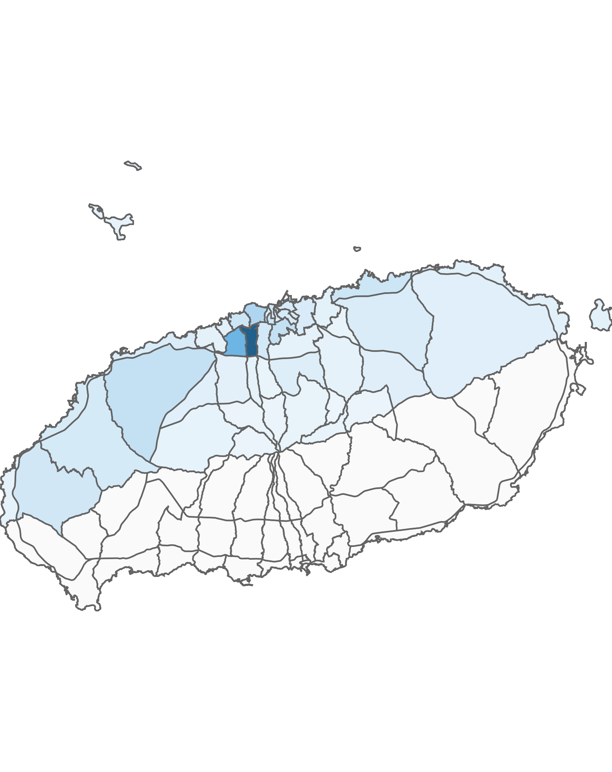
02. 제주시 방문객 분석
4.4 제주시 블록 단위 외국인 방문객 – 상위 15위
2020년 04월 : 5,777명
(단위:명)
순위 | 순위 | 블록명 | 2019년 04월 |  | 2020년 04월 |  | 증감률
 |  |  | 인구(명) | 비율(%) | 인구(명) | 비율(%)
제주시 | 1위 | 연동 | 54,267 | 27.5 | 1,512 | 26.2 | -97.2
 | 2위 | 노형 | 23,448 | 11.9 | 677 | 11.7 | -97.1
 | 3위 | 용담2 | 9,549 | 4.8 | 365 | 6.3 | -96.2
 | 4위 | 이도2 | 7,952 | 4 | 238 | 4.1 | -97
 | 5위 | 애월중산간(저) | 9,068 | 4.6 | 233 | 4 | -97.4
 | 6위 | 삼도1 | 6,647 | 3.4 | 188 | 3.3 | -97.2
 | 7위 | 조천해안 | 3,483 | 1.8 | 180 | 3.1 | -94.8
 | 8위 | 도두 | 6,412 | 3.3 | 179 | 3.1 | -97.2
 | 9위 | 한경중산간 | 6,563 | 3.3 | 158 | 2.7 | -97.6
 | 10위 | 오라 | 4,737 | 2.4 | 140 | 2.4 | -97
 | 11위 | 한림중산간 | 4,668 | 2.4 | 131 | 2.3 | -97.2
 | 12위 | 삼도2 | 4,020 | 2 | 129 | 2.2 | -96.8
 | 13위 | 건입 | 3,795 | 1.9 | 126 | 2.2 | -96.7
 | 14위 | 일도2 | 4,428 | 2.2 | 123 | 2.1 | -97.2
 | 15위 | 한림해안 | 4,878 | 2.5 | 118 | 2 | -97.6
총인구 |  |  | 197,091 | 100 | 5,777 | 100 | -97.1
2020년 04월 기준 블록 단위 외국인 방문객
높음
낮음
※ 블록 방문객 (등간격 분류)

Slide 26
Chapter. 03
서귀포시 방문객 분석

Slide 27
03. 서귀포시 방문객 분석
1.1 월별 방문객 추이
내국인 전체 방문객
(단위:명)
인구(명) | 01월 | 02월 | 03월 | 04월 | 05월 | 06월 | 07월 | 08월 | 09월 | 10월 | 11월 | 12월 | 총합계
2019년 | 2,204,462 | 2,094,799 | 2,079,089 | 2,225,165 | 2,371,416 | 2,069,857 | 2,131,612 | 2,850,901 | 1,960,776 | 2,528,999 | 2,146,838 | 2,173,677 | 26,837,591
2020년 | 2,351,937 | 1,109,502 | 934,455 | 909,885
인구차이 | 147,475 | -985,297 | -1,144,634 | -1,315,280
증감률 | 6.7% | -47% | -55.1% | -59.1%

Slide 28
03. 서귀포시 방문객 분석
1.2 성·연령대별 방문객
2020년 04월 : 909,885명
(단위:명)
남자 | 10대 |  | 20대 |  | 30대 |  | 40대 |  | 50대 |  | 60대 |  | 70대 |  | 총 인구
 | 인구(명) | (%) | 인구(명) | (%) | 인구(명) | (%) | 인구(명) | (%) | 인구(명) | (%) | 인구(명) | (%) | 인구(명) | (%) | 인구(명) | (%)
2019년 | 196,103 | 19.1 | 129,679 | 12.6 | 209,691 | 20.4 | 188,499 | 18.4 | 165,693 | 16.1 | 95,293 | 9.3 | 41,811 | 4.1 | 1,026,769 | 100
2020년 | 66,218 | 14.9 | 75,951 | 17.1 | 103,582 | 23.3 | 87,634 | 19.7 | 69,531 | 15.6 | 31,662 | 7.1 | 10,381 | 2.3 | 444,959 | 100
인구차이 | -129,885 |  | -53,728 |  | -106,109 |  | -100,865 |  | -96,162 |  | -63,631 |  | -31,430 |  | -581,810
증감률 | -66.2% |  | -41.4% |  | -50.6% |  | -53.5% |  | -58% |  | -66.8% |  | -75.2% |  | -56.7%
여자 | 10대 |  | 20대 |  | 30대 |  | 40대 |  | 50대 |  | 60대 |  | 70대 |  | 총 인구
 | 인구(명) | (%) | 인구(명) | (%) | 인구(명) | (%) | 인구(명) | (%) | 인구(명) | (%) | 인구(명) | (%) | 인구(명) | (%) | 인구(명) | (%)
2019년 | 200,189 | 16.7 | 166,608 | 13.9 | 242,105 | 20.2 | 187,925 | 15.7 | 210,623 | 17.6 | 120,310 | 10 | 70,636 | 5.9 | 1,198,396 | 100
2020년 | 67,132 | 14.4 | 87,536 | 18.8 | 110,168 | 23.7 | 79,870 | 17.2 | 72,513 | 15.6 | 33,281 | 7.2 | 14,426 | 3.1 | 464,926 | 100
인구차이 | -133,057 |  | -79,072 |  | -131,937 |  | -108,055 |  | -138,110 |  | -87,029 |  | -56,210 |  | -733,470
증감률 | -66.5% |  | -47.5% |  | -54.5% |  | -57.5% |  | -65.6% |  | -72.3% |  | -79.6% |  | -61.2%

Slide 29
03. 서귀포시 방문객 분석
1.3 성별 및 연령대별 방문객
2020년 04월 : 909,885명
(단위:명)
구분 | 남자 |  | 여자 |  | 총 인구
 | 인구(명) | (%) | 인구(명) | (%) | 인구(명) | (%)
2019년 | 1,026,769 | 46.1 | 1,198,396 | 53.9 | 2,225,165 | 100
2020년 | 444,959 | 48.9 | 464,926 | 51.1 | 909,885 | 100
인구차이 | -581,810 |  | -733,470 |  | -1,315,280 | 0
증감률 | -56.7% |  | -61.2% |  | -59.1% | 0%
(단위:명)
구분 | 10대 |  | 20대 |  | 30대 |  | 40대 |  | 50대 |  | 60대 |  | 70대 |  | 총 인구
 | 인구(명) | (%) | 인구(명) | (%) | 인구(명) | (%) | 인구(명) | (%) | 인구(명) | (%) | 인구(명) | (%) | 인구(명) | (%) | 인구(명) | (%)
2019년 | 396,292 | 17.8 | 296,287 | 13.3 | 451,796 | 20.3 | 376,424 | 16.9 | 376,316 | 16.9 | 215,603 | 9.7 | 112,447 | 5.1 | 2,225,165 | 100
2020년 | 133,350 | 14.7 | 163,487 | 18 | 213,750 | 23.5 | 167,504 | 18.4 | 142,044 | 15.6 | 64,943 | 7.1 | 24,807 | 2.7 | 909,885 | 100
인구차이 | -262,942 |  | -132,800 |  | -238,046 |  | -208,920 |  | -234,272 |  | -150,660 |  | -87,640 |  | -1,315,280
증감률 | -66.4% |  | -44.8% |  | -52.7% |  | -55.5% |  | -62.3% |  | -69.9% |  | -77.9% |  | -59.1%

Slide 30
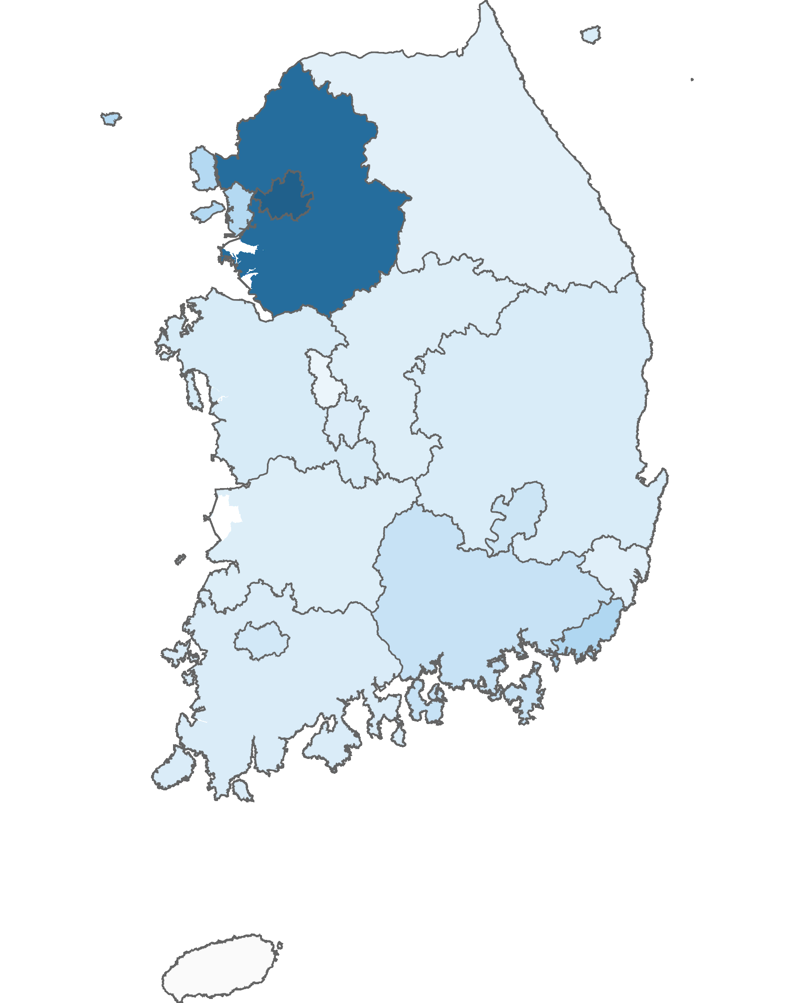
03. 서귀포시 방문객 분석
2.1 시도 유입지별 방문객
2020년 04월 : 909,885명
(단위:명)
순위 | 시도명 | 2019년 04월 |  | 2020년 04월 |  | 인구차이 | 증감률
 |  | 인구(명) | 비율(%) | 인구(명) | 비율(%)
1위 | 서울 | 474,256 | 21.3 | 266,401 | 29.3 | -207,855 | -43.8
2위 | 경기 | 565,908 | 25.4 | 244,239 | 26.8 | -321,669 | -56.8
3위 | 부산 | 138,859 | 6.2 | 66,518 | 7.3 | -72,341 | -52.1
4위 | 인천 | 141,542 | 6.4 | 62,073 | 6.8 | -79,469 | -56.1
5위 | 경남 | 128,691 | 5.8 | 42,544 | 4.7 | -86,147 | -66.9
6위 | 대구 | 97,008 | 4.4 | 37,259 | 4.1 | -59,749 | -61.6
7위 | 광주 | 77,198 | 3.5 | 30,109 | 3.3 | -47,089 | -61
8위 | 충남 | 83,721 | 3.8 | 24,592 | 2.7 | -59,129 | -70.6
9위 | 경북 | 91,412 | 4.1 | 23,127 | 2.5 | -68,285 | -74.7
10위 | 전남 | 91,639 | 4.1 | 21,634 | 2.4 | -70,005 | -76.4
11위 | 대전 | 62,815 | 2.8 | 21,238 | 2.3 | -41,577 | -66.2
12위 | 충북 | 71,316 | 3.2 | 18,641 | 2 | -52,675 | -73.9
13위 | 전북 | 74,535 | 3.3 | 18,438 | 2 | -56,097 | -75.3
14위 | 울산 | 55,207 | 2.5 | 15,379 | 1.7 | -39,828 | -72.1
15위 | 강원 | 58,971 | 2.7 | 13,302 | 1.5 | -45,669 | -77.4
16위 | 세종 | 12,087 | 0.5 | 4,391 | 0.5 | -7,696 | -63.7
총인구 |  | 2,225,165 | 100 | 909,885 | 100 | -1,315,280 | -59.1
높음
낮음
※ 시도별 방문객 (등간격 분류)

Slide 31

03. 서귀포시 방문객 분석
2.2 시군 유입지별 방문객
2020년 04월 : 909,885명
(단위:명)
2019년 04월 |  |  |  |  | 2020년 04월
순위 | 시도 명 | 시군 명 | 인구(명) | 비율(%) | 순위 | 시도 명 | 시군 명 | 인구(명) | 비율(%)
1위 | 경기 | 수원시 | 54,480 | 2.4 | 1위 | 경기 | 고양시 | 26,457 | 2.9
2위 | 경남 | 창원시 | 50,887 | 2.3 | 2위 | 경기 | 성남시 | 24,221 | 2.7
3위 | 경기 | 고양시 | 50,192 | 2.3 | 3위 | 경기 | 수원시 | 22,630 | 2.5
4위 | 경기 | 성남시 | 47,615 | 2.1 | 4위 | 서울 | 강남구 | 21,562 | 2.4
5위 | 경기 | 용인시 | 45,715 | 2.1 | 5위 | 경기 | 용인시 | 21,064 | 2.3
6위 | 충북 | 청주시 | 44,674 | 2 | 6위 | 경기 | 부천시 | 20,022 | 2.2
7위 | 경기 | 부천시 | 41,437 | 1.9 | 7위 | 서울 | 강서구 | 19,024 | 2.1
8위 | 서울 | 강남구 | 32,573 | 1.5 | 8위 | 서울 | 송파구 | 18,623 | 2
9위 | 서울 | 송파구 | 32,181 | 1.4 | 9위 | 서울 | 서초구 | 16,272 | 1.8
10위 | 인천 | 서구 | 31,437 | 1.4 | 10위 | 경남 | 창원시 | 16,160 | 1.8
11위 | 서울 | 강서구 | 31,298 | 1.4 | 11위 | 서울 | 양천구 | 13,064 | 1.4
12위 | 경기 | 안양시 | 29,687 | 1.3 | 12위 | 경기 | 안양시 | 12,873 | 1.4
13위 | 전북 | 전주시 | 29,330 | 1.3 | 13위 | 서울 | 관악구 | 12,622 | 1.4
14위 | 경기 | 안산시 | 28,519 | 1.3 | 14위 | 충북 | 청주시 | 12,445 | 1.4
15위 | 충남 | 천안시 | 28,070 | 1.3 | 15위 | 인천 | 서구 | 12,351 | 1.4
기타 |  |  | 1,647,070 | 74 | 기타 |  |  | 640,495 | 70.4
총인구 |  |  | 2,225,165 | 100 | 총인구 |  |  | 909,885 | 100
수도권 단위 방문객
높음
낮음
※ 수도권 시군구별 방문객 (등간격 분류)

Slide 32
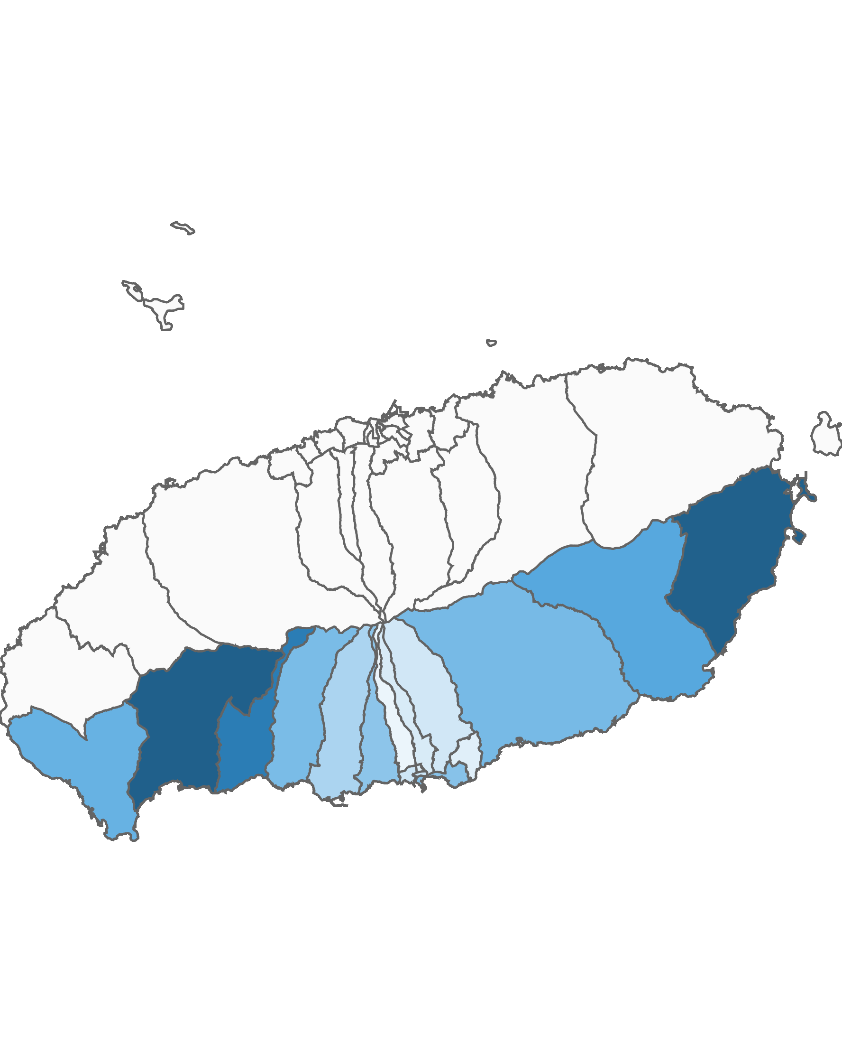
03. 서귀포시 방문객 분석
3.1 서귀포시 행정동별 방문객 – 전체 행정동
2020년 04월
(단위:명)
순위 |  | 행정동명 | 2019년 04월 |  | 2020년 04월 |  | 증감률
 |  |  | 인구(명) | 비율(%) | 인구(명) | 비율(%)
서귀포시 | 1위 | 안덕면 | 579,411 | 13.5 | 269,032 | 14.4 | -53.6
 | 2위 | 성산읍 | 684,951 | 16 | 267,615 | 14.3 | -60.9
 | 3위 | 예래동 | 487,409 | 11.4 | 220,860 | 11.8 | -54.7
 | 4위 | 표선면 | 465,741 | 10.9 | 152,268 | 8.1 | -67.3
 | 5위 | 대정읍 | 357,260 | 8.3 | 136,569 | 7.3 | -61.8
 | 6위 | 남원읍 | 246,931 | 5.8 | 124,529 | 6.6 | -49.6
 | 7위 | 중문동 | 323,012 | 7.5 | 121,750 | 6.5 | -62.3
 | 8위 | 송산동 | 191,054 | 4.5 | 112,179 | 6 | -41.3
 | 9위 | 대륜동 | 245,878 | 5.7 | 107,651 | 5.7 | -56.2
 | 10위 | 대천동 | 177,361 | 4.1 | 84,283 | 4.5 | -52.5
 | 11위 | 정방동 | 110,979 | 2.6 | 53,303 | 2.8 | -52
 | 12위 | 천지동 | 95,161 | 2.2 | 49,970 | 2.7 | -47.5
 | 13위 | 영천동 | 99,375 | 2.3 | 46,787 | 2.5 | -52.9
 | 14위 | 동홍동 | 70,881 | 1.7 | 39,381 | 2.1 | -44.4
 | 15위 | 중앙동 | 79,373 | 1.8 | 34,393 | 1.8 | -56.7
 | 16위 | 효돈동 | 53,295 | 1.2 | 31,729 | 1.7 | -40.5
 | 17위 | 서홍동 | 22,622 | 0.5 | 20,796 | 1.1 | -8.1
총인구 |  |  | 4,290,694 | 100 | 1,873,095 | 100 | -56.3
2020년 04월 기준 행정동 단위 방문객
높음
낮음
※ 행정동 방문객 (등간격 분류)

Slide 33
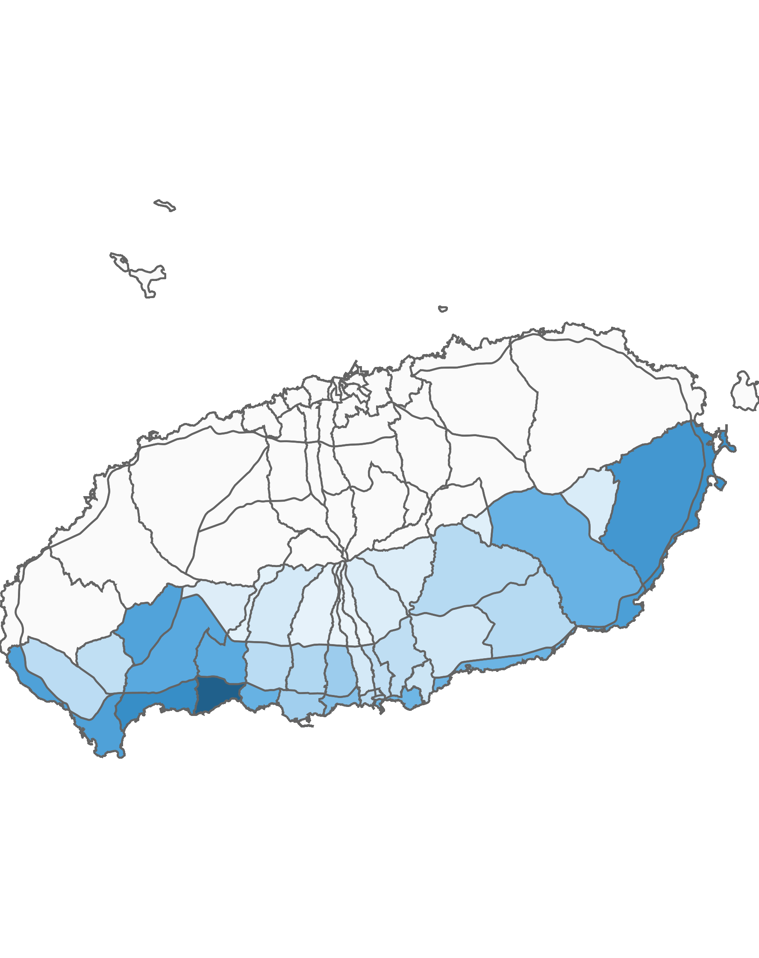
03. 서귀포시 방문객 분석
3.2 서귀포시 블록 단위 방문객 – 상위 15위
2020년 04월 : 2,092,707명
(단위:명)
순위 | 순위 | 블록명 | 2019년 04월 |  | 2020년 04월 |  | 증감률
 |  |  | 인구(명) | 비율(%) | 인구(명) | 비율(%)
서귀포시 | 1위 | 예래해안 | 466,721 | 9.7 | 253,238 | 12.1 | -45.7
 | 2위 | 안덕해안 | 395,641 | 8.2 | 176,570 | 8.4 | -55.4
 | 3위 | 성산해안 | 469,647 | 9.7 | 169,938 | 8.1 | -63.8
 | 4위 | 성산중산간 | 384,078 | 8 | 160,658 | 7.7 | -58.2
 | 5위 | 표선해안 | 266,630 | 5.5 | 148,403 | 7.1 | -44.3
 | 6위 | 대정해안 | 387,523 | 8 | 145,417 | 6.9 | -62.5
 | 7위 | 서광 | 327,458 | 6.8 | 141,483 | 6.8 | -56.8
 | 8위 | 안덕중산간 | 333,816 | 6.9 | 131,713 | 6.3 | -60.5
 | 9위 | 예래중산간 | 204,751 | 4.2 | 129,263 | 6.2 | -36.9
 | 10위 | 중문해안 | 339,502 | 7 | 118,328 | 5.7 | -65.1
 | 11위 | 표선중산간 | 375,783 | 7.8 | 117,459 | 5.6 | -68.7
 | 12위 | 남원해안 | 289,198 | 6 | 114,451 | 5.5 | -60.4
 | 13위 | 송산 | 191,054 | 4 | 112,180 | 5.4 | -41.3
 | 14위 | 대륜 | 235,166 | 4.9 | 96,267 | 4.6 | -59.1
 | 15위 | 대륜중산간 | 154,072 | 3.2 | 77,339 | 3.7 | -49.8
상위 15위 전체 인구 |  |  | 4,821,040 | 100 | 2,092,707 | 100 | -56.6
2020년 04월 기준 블록 단위 방문객
높음
낮음
※ 블록 방문객 (등간격 분류)

Slide 34
03. 서귀포시 방문객 분석
4.1 월별 외국인 방문객 추이
외국인 전체 방문객
(단위:명)
인구(명) | 01월 | 02월 | 03월 | 04월 | 05월 | 06월 | 07월 | 08월 | 09월 | 10월 | 11월 | 12월 | 총합계
2019년 | 72,429 | 80,250 | 80,302 | 97,512 | 106,527 | 126,913 | 107,889 | 152,516 | 100,245 | 114,663 | 90,500 | 67,732 | 1,197,478
2020년 | 57,371 | 16,804 | 4,218 | 3,343
인구차이 | -15,058 | -63,446 | -76,084 | -94,169
증감률 | -20.8% | -79.1% | -94.7% | -96.6%

Slide 35
03. 서귀포시 방문객 분석
4.2 국적별 외국인 방문객
2020년 04월 : 3,343명
(단위:명)
2019년 04월 |  |  |  | 2020년 04월
순위 | 국적명 | 인구수 | 점유율 | 순위 | 국적명 | 인구수 | 점유율
1위 | 중국 | 54,866 | 56.3 | 1위 | 중국 | 1,148 | 34.3
2위 | 일본 | 7,288 | 7.5 | 2위 | 베트남 | 720 | 21.5
3위 | 말레이시아 | 6,947 | 7.1 | 3위 | 미국 | 383 | 11.5
4위 | 홍콩 | 5,835 | 6 | 4위 | 인도네시아 | 325 | 9.7
5위 | 대만 | 3,925 | 4 | 5위 | 미얀마 | 150 | 4.5
6위 | 미국 | 2,856 | 2.9 | 6위 | 네덜란드 | 113 | 3.4
7위 | 베트남 | 1,880 | 1.9 | 7위 | 러시아 | 65 | 1.9
8위 | 필리핀 | 1,811 | 1.9 | 8위 | 필리핀 | 65 | 1.9
9위 | 인도네시아 | 1,744 | 1.8 | 9위 | 말레이시아 | 47 | 1.4
10위 | 타이 | 1,616 | 1.7 | 10위 | 독일 | 39 | 1.2
11위 | 캐나다 | 1,013 | 1 | 11위 | 캐나다 | 39 | 1.2
12위 | 미얀마 | 980 | 1 | 12위 | 캄보디아 | 37 | 1.1
13위 | 싱가포르 | 949 | 1 | 13위 | 파로섬 | 25 | 0.7
14위 | 인도 | 784 | 0.8 | 14위 | 인도 | 20 | 0.6
15위 | 마카오 | 773 | 0.8 | 15위 | 타이 | 20 | 0.6
기타 |  | 4,245 | 4.4 | 기타 |  | 147 | 4.4
총 인구 |  | 97,512 | 100 | 총 인구 |  | 3,343 | 100

Slide 36
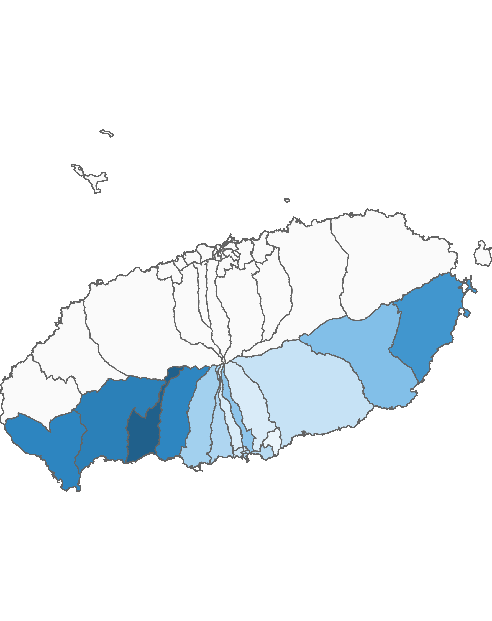
03. 서귀포시 방문객 분석
4.3 서귀포시 행정동별 외국인 방문객 – 전체 행정동
2020년 04월 : 3,343명
(단위:명)
순위 | 순위 | 행정동명 | 2019년 04월 |  | 2020년 04월 |  | 증감률
 |  |  | 인구(명) | 비율(%) | 인구(명) | 비율(%)
서귀포시 | 1위 | 예래동 | 15,184 | 15.6 | 533 | 15.9 | -96.5
제주시 | 2위 | 안덕면 | 16,332 | 16.7 | 422 | 12.6 | -97.4
제주시 | 3위 | 대정읍 | 16,025 | 16.4 | 404 | 12.1 | -97.5
제주시 | 4위 | 중문동 | 10,079 | 10.3 | 402 | 12 | -96
제주시 | 5위 | 성산읍 | 5,877 | 6 | 347 | 10.4 | -94.1
제주시 | 6위 | 표선면 | 4,914 | 5 | 210 | 6.3 | -95.7
제주시 | 7위 | 동홍동 | 5,655 | 5.8 | 191 | 5.7 | -96.6
제주시 | 8위 | 대천동 | 3,353 | 3.4 | 159 | 4.8 | -95.3
제주시 | 9위 | 대륜동 | 3,600 | 3.7 | 136 | 4.1 | -96.2
제주시 | 10위 | 송산동 | 3,251 | 3.3 | 121 | 3.6 | -96.3
제주시 | 11위 | 정방동 | 3,125 | 3.2 | 106 | 3.2 | -96.6
제주시 | 12위 | 남원읍 | 2,672 | 2.7 | 86 | 2.6 | -96.8
제주시 | 13위 | 천지동 | 2,422 | 2.5 | 69 | 2.1 | -97.2
제주시 | 14위 | 중앙동 | 1,679 | 1.7 | 55 | 1.6 | -96.7
제주시 | 15위 | 영천동 | 1,360 | 1.4 | 47 | 1.4 | -96.5
제주시 | 16위 | 서홍동 | 1,651 | 1.7 | 46 | 1.4 | -97.2
제주시 | 17위 | 효돈동 | 333 | 0.3 | 9 | 0.3 | -97.3
총인구 |  |  | 97,512 | 100 | 3,343 | 100 | -96.6
2020년 04월 기준 행정동 단위 외국인 방문객
높음
낮음
※ 행정동 방문객 (등간격 분류)

Slide 37
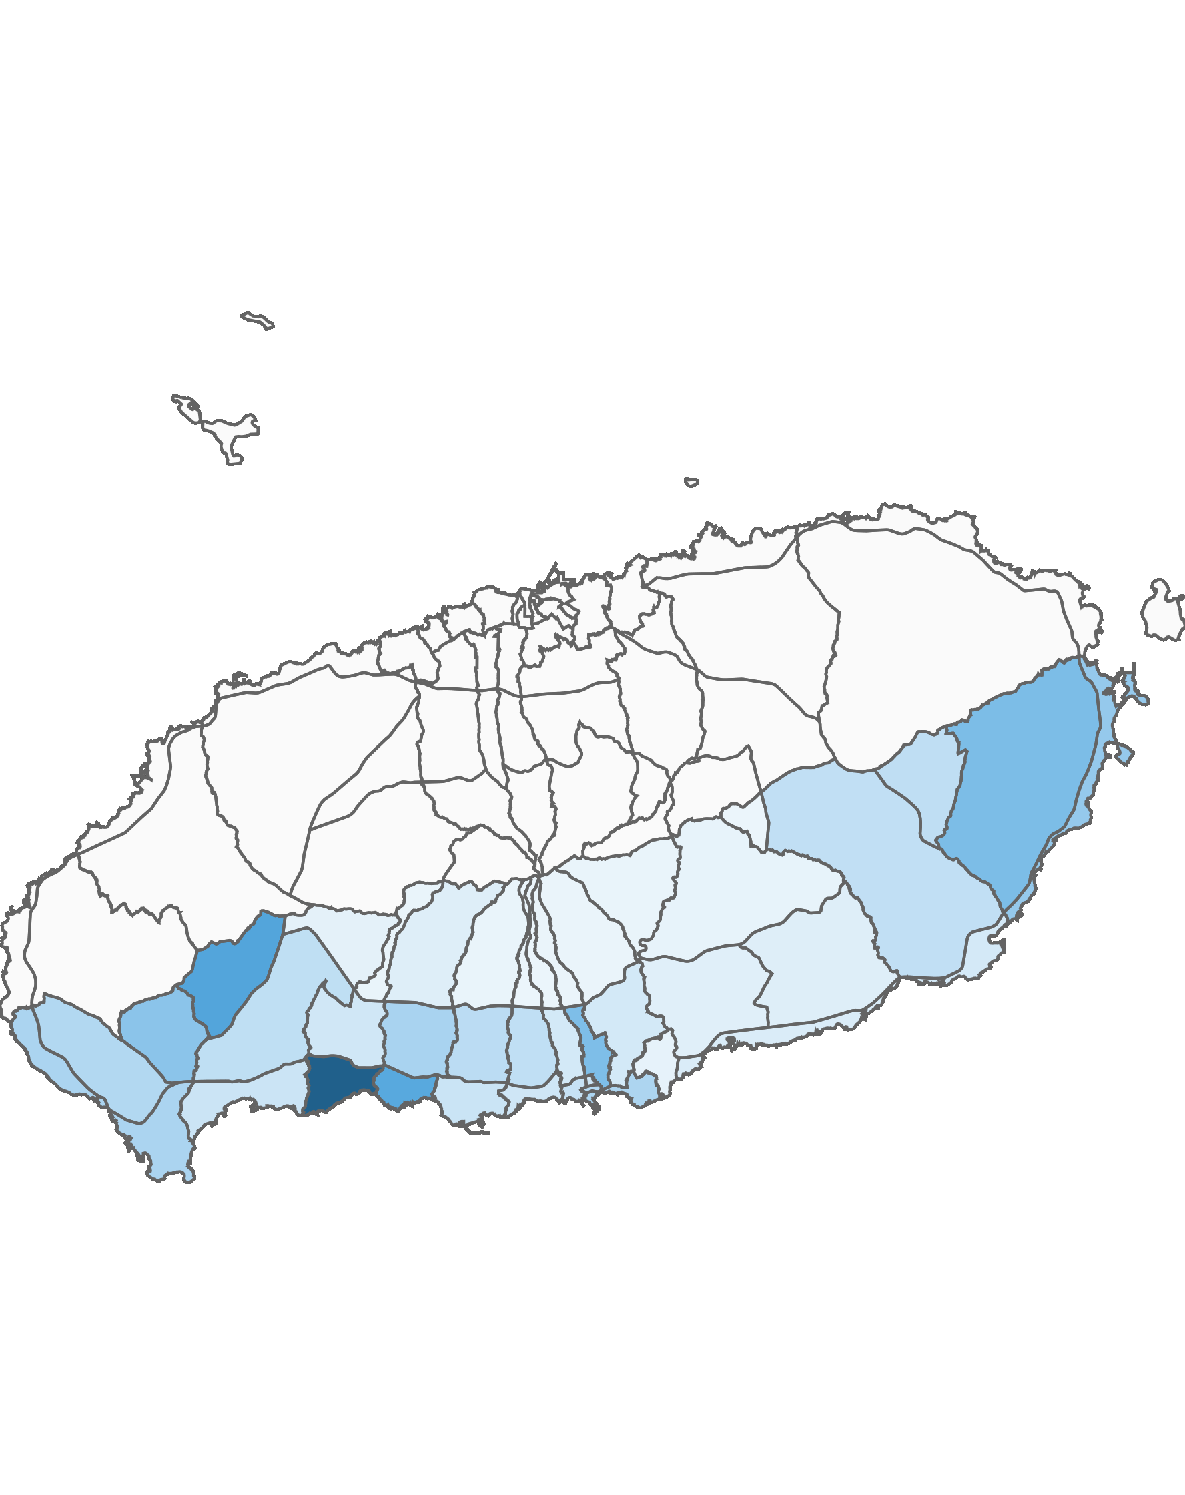
03. 서귀포시 방문객 분석
4.4 서귀포시 블록 단위 외국인 방문객 – 상위 15위
2020년 04월 : 3,343명
(단위:명)
순위 | 순위 | 블록명 | 2019년 04월 |  | 2020년 04월 |  | 증감률
 |  |  | 인구(명) | 비율(%) | 인구(명) | 비율(%)
서귀포시 | 1위 | 예래해안 | 13,353 | 13.7 | 479 | 14.3 | -96.4
제주시 | 2위 | 서광 | 10,039 | 10.3 | 263 | 7.9 | -97.4
제주시 | 3위 | 중문해안 | 5,929 | 6.1 | 251 | 7.5 | -95.8
제주시 | 4위 | 성산중산간 | 4,493 | 4.6 | 192 | 5.7 | -95.7
제주시 | 5위 | 동홍 | 5,563 | 5.7 | 189 | 5.7 | -96.6
제주시 | 6위 | 영어교육도시 | 6,237 | 6.4 | 170 | 5.1 | -97.3
제주시 | 7위 | 성산해안 | 1,384 | 1.4 | 155 | 4.6 | -88.8
제주시 | 8위 | 중문중산간 | 3,068 | 3.1 | 127 | 3.8 | -95.9
제주시 | 9위 | 대정해안 | 5,080 | 5.2 | 124 | 3.7 | -97.6
제주시 | 10위 | 송산 | 3,251 | 3.3 | 121 | 3.6 | -96.3
제주시 | 11위 | 대정중산간 | 4,708 | 4.8 | 110 | 3.3 | -97.7
제주시 | 12위 | 정방 | 3,125 | 3.2 | 106 | 3.2 | -96.6
제주시 | 13위 | 대천중산간 | 1,922 | 2 | 93 | 2.8 | -95.2
제주시 | 14위 | 성읍 | 1,036 | 1.1 | 85 | 2.5 | -91.8
제주시 | 15위 | 안덕중산간 | 3,282 | 3.4 | 84 | 2.5 | -97.4
총인구 |  |  | 97,512 | 100 | 3,343 | 100 | -96.6
2020년 04월 기준 블록 단위 외국인 방문객
높음
낮음
※ 블록 방문객 (등간격 분류)

Slide 38
Chapter. 04
행정동 단위 방문객 분석

Slide 39
04. 행정동 단위 방문객 분석
1.1 총 방문객 : 상위 15위
2020년 04월 기준
(단위:명)
순위 | 시군구명 | 행정동명 | 2020년 04월
 |  |  | 인구(명) | 비율(%)
1 | 제주시 | 용담2동 | 527,024 | 10.5
2 | 제주시 | 애월읍 | 388,348 | 7.7
3 | 서귀포시 | 안덕면 | 269,032 | 5.4
4 | 서귀포시 | 성산읍 | 267,615 | 5.3
5 | 제주시 | 조천읍 | 262,348 | 5.2
6 | 제주시 | 연동 | 259,936 | 5.2
7 | 제주시 | 구좌읍 | 240,533 | 4.8
8 | 제주시 | 한림읍 | 232,104 | 4.6
9 | 서귀포시 | 예래동 | 220,860 | 4.4
10 | 제주시 | 노형동 | 212,226 | 4.2
11 | 서귀포시 | 표선면 | 152,268 | 3
12 | 서귀포시 | 대정읍 | 136,569 | 2.7
13 | 서귀포시 | 남원읍 | 124,529 | 2.5
14 | 서귀포시 | 중문동 | 121,750 | 2.4
15 | 서귀포시 | 송산동 | 112,179 | 2.2
기타 |  |  | 1,489,377 | 29.7
합계 |  |  | 5,016,698 | 100
2020년 04월 기준 : 행정동 단위 방문객 수
높음
낮음
※ 행정동 방문객 (등간격 분류)

Slide 40
04. 행정동 단위 방문객 분석
1.2 전년 대비 총 방문객 증감률
증가율 : 상위 15위
(단위:명)
감소율 : 상위 15위
(단위:명)
순위 | 시군명 | 행정동명 | 2019년 04월 | 2020년 04월 | 인구차이 | 증가율
1 | 서귀포시 | 서홍동 | 22,622 | 20,796 | -1,826 | -8.07
2 | 제주시 | 화북동 | 37,858 | 34,304 | -3,554 | -9.39
3 | 제주시 | 삼양동 | 34,556 | 30,646 | -3,910 | -11.31
4 | 제주시 | 외도동 | 64,226 | 54,540 | -9,686 | -15.08
5 | 제주시 | 추자면 | 45,618 | 35,121 | -10,497 | -23.01
6 | 제주시 | 아라동 | 122,288 | 92,197 | -30,091 | -24.61
7 | 제주시 | 이도2동 | 150,480 | 110,059 | -40,421 | -26.86
8 | 제주시 | 노형동 | 302,198 | 212,226 | -89,972 | -29.77
9 | 제주시 | 일도2동 | 140,900 | 97,055 | -43,845 | -31.12
10 | 제주시 | 일도1동 | 54,788 | 35,617 | -19,171 | -34.99
11 | 서귀포시 | 효돈동 | 53,295 | 31,729 | -21,566 | -40.47
12 | 서귀포시 | 송산동 | 191,054 | 112,179 | -78,875 | -41.28
13 | 제주시 | 애월읍 | 667,780 | 388,348 | -279,432 | -41.84
14 | 제주시 | 오라동 | 81,471 | 47,017 | -34,454 | -42.29
15 | 서귀포시 | 동홍동 | 70,881 | 39,381 | -31,500 | -44.44
순위 | 시군명 | 행정동명 | 2019년 04월 | 2020년 04월 | 인구차이 | 감소율
1 | 제주시 | 이도1동 | 132,003 | 27,984 | -104,019 | -78.8
2 | 제주시 | 도두동 | 194,096 | 53,140 | -140,956 | -72.62
3 | 제주시 | 봉개동 | 160,224 | 45,130 | -115,094 | -71.83
4 | 서귀포시 | 표선면 | 465,741 | 152,268 | -313,473 | -67.31
5 | 서귀포시 | 중문동 | 323,012 | 121,750 | -201,262 | -62.31
6 | 서귀포시 | 대정읍 | 357,260 | 136,569 | -220,691 | -61.77
7 | 제주시 | 우도면 | 132,367 | 50,911 | -81,456 | -61.54
8 | 서귀포시 | 성산읍 | 684,951 | 267,615 | -417,336 | -60.93
9 | 제주시 | 이호동 | 101,441 | 40,215 | -61,226 | -60.36
10 | 제주시 | 삼도1동 | 31,409 | 12,593 | -18,816 | -59.91
11 | 제주시 | 연동 | 631,879 | 259,936 | -371,943 | -58.86
12 | 제주시 | 조천읍 | 634,471 | 262,348 | -372,123 | -58.65
13 | 제주시 | 용담1동 | 25,031 | 10,376 | -14,655 | -58.55
14 | 제주시 | 삼도2동 | 164,639 | 68,578 | -96,061 | -58.35
15 | 서귀포시 | 중앙동 | 79,373 | 34,393 | -44,980 | -56.67

Slide 41

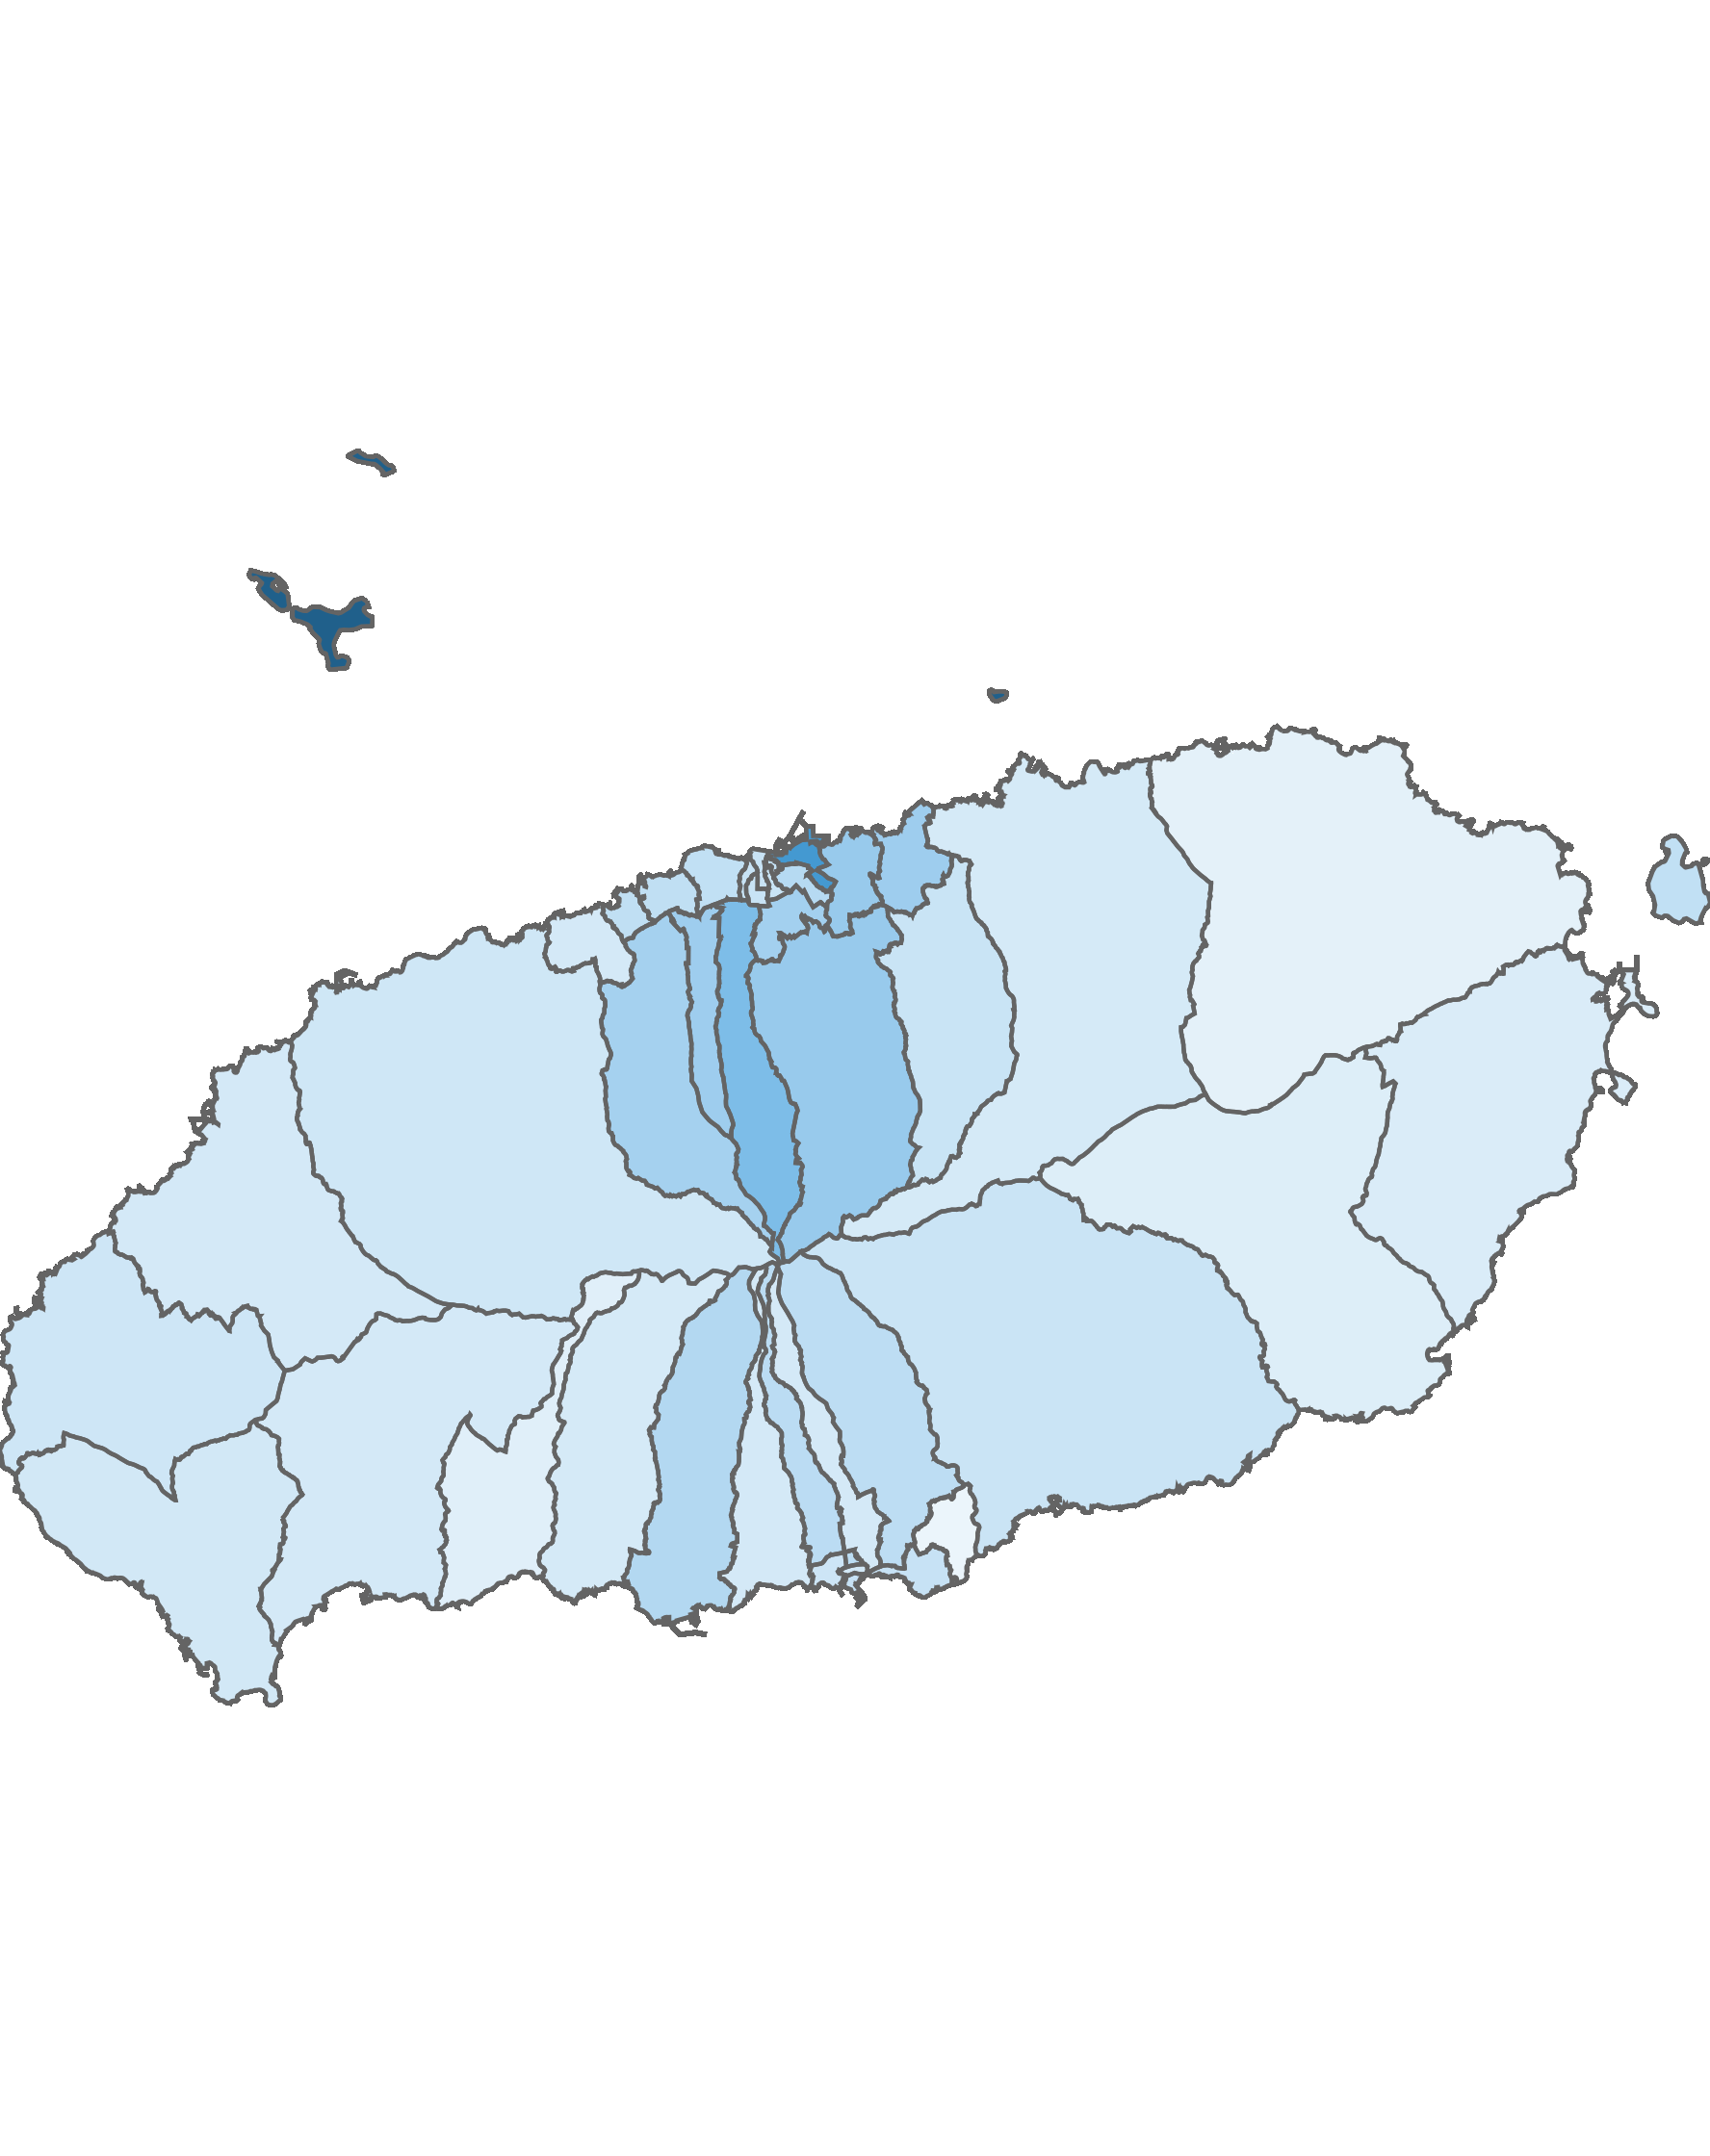
04. 행정동 단위 방문객 분석
2.1 남성 방문객 분석
방문객 수 : 상위 10위
(단위:명)
남성 비율 : 상위 10위
(단위:명)
순위 | 시군명 | 행정동명 | 남성 |  | 여성 |  | 총 인구
 |  |  | 인구(명) | 비율(%) | 인구(명) | 비율(%)
1 | 제주시 | 용담2동 | 278,335 | 52.8 | 248,689 | 47.2 | 527,024
2 | 제주시 | 애월읍 | 198,737 | 51.2 | 189,611 | 48.8 | 388,348
3 | 제주시 | 연동 | 146,928 | 56.5 | 113,008 | 43.5 | 259,936
4 | 서귀포시 | 안덕면 | 136,035 | 50.6 | 132,997 | 49.4 | 269,032
5 | 서귀포시 | 성산읍 | 133,726 | 50 | 133,889 | 50 | 267,615
6 | 제주시 | 조천읍 | 132,576 | 50.5 | 129,772 | 49.5 | 262,348
7 | 제주시 | 노형동 | 118,678 | 55.9 | 93,548 | 44.1 | 212,226
8 | 제주시 | 한림읍 | 117,528 | 50.6 | 114,576 | 49.4 | 232,104
9 | 제주시 | 구좌읍 | 117,388 | 48.8 | 123,145 | 51.2 | 240,533
10 | 서귀포시 | 예래동 | 108,828 | 49.3 | 112,032 | 50.7 | 220,860
순위 | 시군명 | 행정동명 | 남성 |  | 여성 |  | 총 인구
 |  |  | 인구(명) | 비율(%) | 인구(명) | 비율(%)
1 | 제주시 | 추자면 | 26,776 | 76.2 | 8,345 | 23.8 | 35,121
2 | 제주시 | 건입동 | 47,580 | 65.7 | 24,880 | 34.3 | 72,460
3 | 제주시 | 오라동 | 27,881 | 59.3 | 19,136 | 40.7 | 47,017
4 | 제주시 | 아라동 | 52,585 | 57 | 39,612 | 43 | 92,197
5 | 제주시 | 화북동 | 19,556 | 57 | 14,748 | 43 | 34,304
6 | 제주시 | 연동 | 146,928 | 56.5 | 113,008 | 43.5 | 259,936
7 | 제주시 | 삼양동 | 17,313 | 56.5 | 13,333 | 43.5 | 30,646
8 | 제주시 | 이도2동 | 61,677 | 56 | 48,382 | 44 | 110,059
9 | 제주시 | 노형동 | 118,678 | 55.9 | 93,548 | 44.1 | 212,226
10 | 서귀포시 | 대천동 | 45,808 | 54.4 | 38,475 | 45.6 | 84,283
남성 방문객 수
남성 비율
높음
낮음
높음
낮음
※ 행정동 방문객 (등간격 분류)
※ 행정동 비율 (등간격 분류)

Slide 42
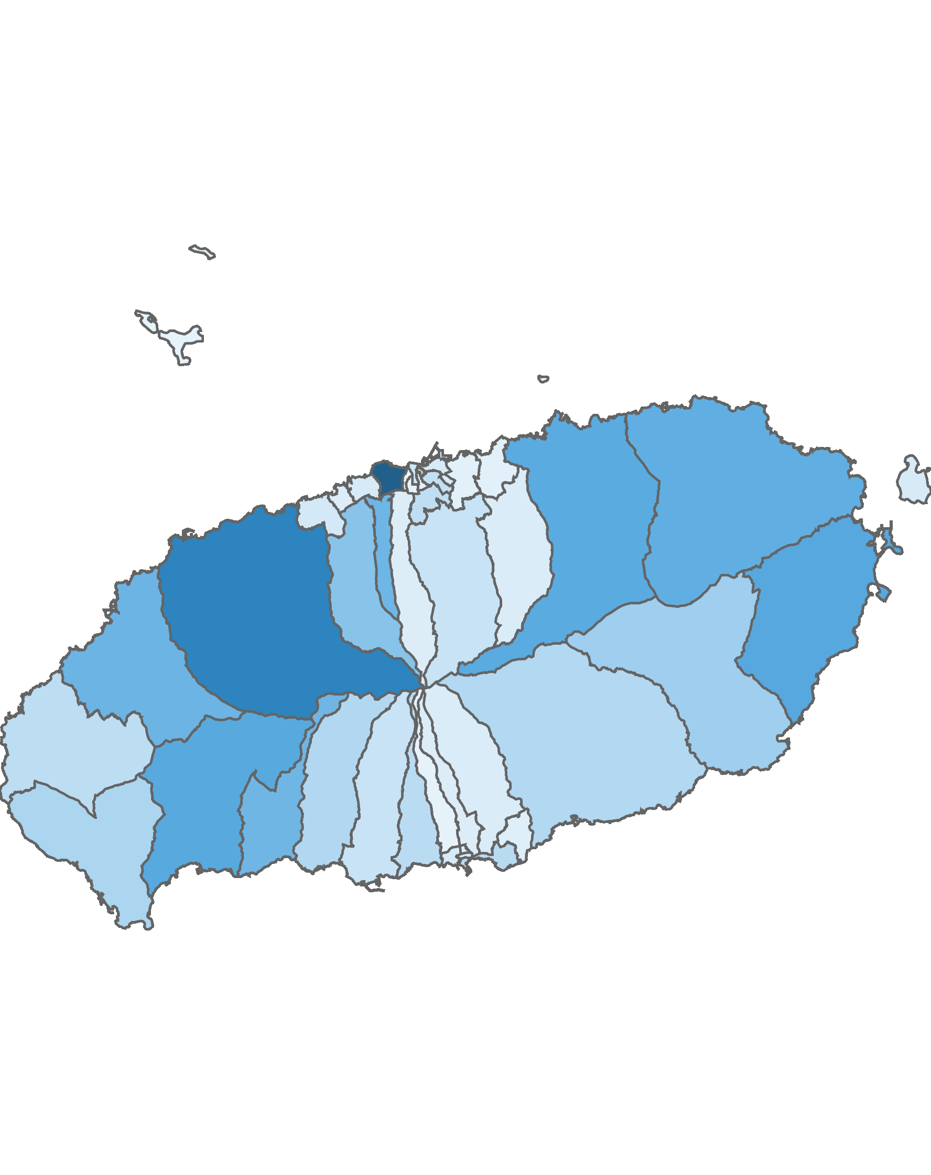
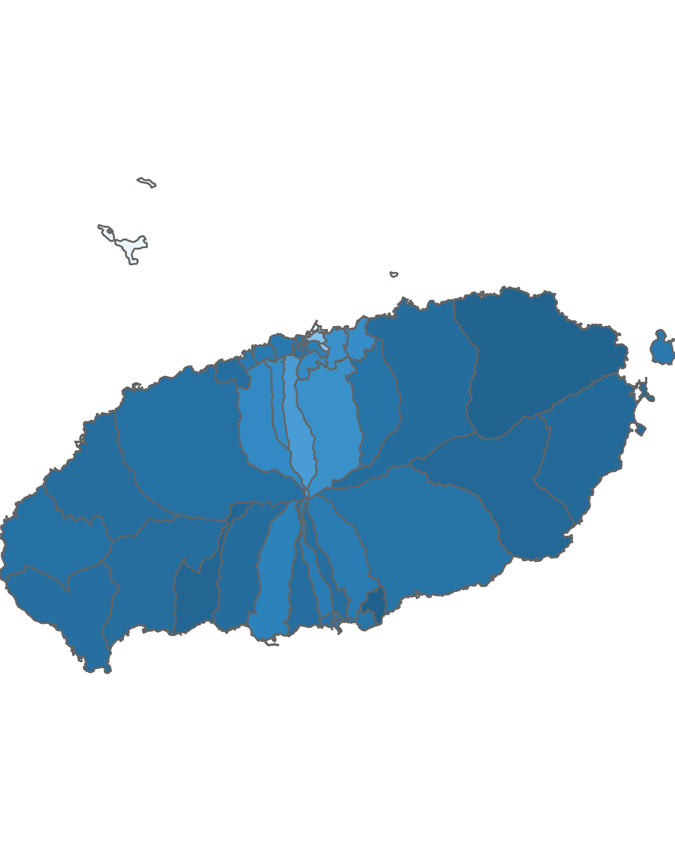
04. 행정동 단위 방문객 분석
2.2 여성 방문객 분석
방문객 수 : 상위 10위
(단위:명)
여성 비율 : 상위 10위
(단위:명)
순위 | 시군명 | 행정동명 | 남성 |  | 여성 |  | 총 인구
 |  |  | 인구(명) | 비율(%) | 인구(명) | 비율(%)
1 | 제주시 | 용담2동 | 278,335 | 52.8 | 248,689 | 47.2 | 527,024
2 | 제주시 | 애월읍 | 198,737 | 51.2 | 189,611 | 48.8 | 388,348
3 | 서귀포시 | 성산읍 | 133,726 | 50 | 133,889 | 50 | 267,615
4 | 서귀포시 | 안덕면 | 136,035 | 50.6 | 132,997 | 49.4 | 269,032
5 | 제주시 | 조천읍 | 132,576 | 50.5 | 129,772 | 49.5 | 262,348
6 | 제주시 | 구좌읍 | 117,388 | 48.8 | 123,145 | 51.2 | 240,533
7 | 제주시 | 한림읍 | 117,528 | 50.6 | 114,576 | 49.4 | 232,104
8 | 제주시 | 연동 | 146,928 | 56.5 | 113,008 | 43.5 | 259,936
9 | 서귀포시 | 예래동 | 108,828 | 49.3 | 112,032 | 50.7 | 220,860
10 | 제주시 | 노형동 | 118,678 | 55.9 | 93,548 | 44.1 | 212,226
순위 | 시군명 | 행정동명 | 남성 |  | 여성 |  | 총 인구
 |  |  | 인구(명) | 비율(%) | 인구(명) | 비율(%)
1 | 서귀포시 | 효돈동 | 15,273 | 48.1 | 16,456 | 51.9 | 31,729
2 | 제주시 | 구좌읍 | 117,388 | 48.8 | 123,145 | 51.2 | 240,533
3 | 서귀포시 | 예래동 | 108,828 | 49.3 | 112,032 | 50.7 | 220,860
4 | 서귀포시 | 표선면 | 75,581 | 49.6 | 76,687 | 50.4 | 152,268
5 | 서귀포시 | 성산읍 | 133,726 | 50 | 133,889 | 50 | 267,615
6 | 제주시 | 조천읍 | 132,576 | 50.5 | 129,772 | 49.5 | 262,348
7 | 서귀포시 | 중문동 | 61,428 | 50.5 | 60,322 | 49.5 | 121,750
8 | 서귀포시 | 안덕면 | 136,035 | 50.6 | 132,997 | 49.4 | 269,032
9 | 제주시 | 한림읍 | 117,528 | 50.6 | 114,576 | 49.4 | 232,104
10 | 서귀포시 | 동홍동 | 19,908 | 50.6 | 19,473 | 49.4 | 39,381
여성 방문객 수
여성 비율
높음
낮음
높음
낮음
※ 행정동 방문객 (등간격 분류)
※ 행정동 비율 (등간격 분류)

Slide 43
04. 행정동 단위 방문객 분석
2.3 전년 대비 남/녀 방문객 증가율
남성 증가율 : 상위 15위
(단위:명)
여성 증가율 : 상위 15위
(단위:명)
순위 | 시군명 | 행정동명 | 2019년 04월 | 2020년 04월 | 인구차이 | 증감률
1 | 서귀포시 | 서홍동 | 10,777 | 11,126 | 349 | 3.24
2 | 제주시 | 화북동 | 20,173 | 19,556 | -617 | -3.06
3 | 제주시 | 삼양동 | 18,109 | 17,313 | -796 | -4.4
4 | 제주시 | 추자면 | 30,499 | 26,776 | -3,723 | -12.21
5 | 제주시 | 외도동 | 31,987 | 27,674 | -4,313 | -13.48
6 | 제주시 | 아라동 | 64,337 | 52,585 | -11,752 | -18.27
7 | 제주시 | 노형동 | 153,107 | 118,678 | -34,429 | -22.49
8 | 제주시 | 이도2동 | 79,720 | 61,677 | -18,043 | -22.63
9 | 제주시 | 일도2동 | 69,768 | 52,491 | -17,277 | -24.76
10 | 제주시 | 일도1동 | 26,122 | 18,706 | -7,416 | -28.39
11 | 서귀포시 | 송산동 | 86,266 | 58,504 | -27,762 | -32.18
12 | 제주시 | 오라동 | 42,610 | 27,881 | -14,729 | -34.57
13 | 제주시 | 애월읍 | 310,023 | 198,737 | -111,286 | -35.9
14 | 서귀포시 | 효돈동 | 24,182 | 15,273 | -8,909 | -36.84
15 | 제주시 | 한림읍 | 197,924 | 117,528 | -80,396 | -40.62
순위 | 시군명 | 행정동명 | 2019년 04월 | 2020년 04월 | 인구차이 | 증감률
1 | 제주시 | 화북동 | 17,685 | 14,748 | -2,937 | -16.61
2 | 제주시 | 외도동 | 32,239 | 26,866 | -5,373 | -16.67
3 | 서귀포시 | 서홍동 | 11,845 | 9,670 | -2,175 | -18.36
4 | 제주시 | 삼양동 | 16,447 | 13,333 | -3,114 | -18.93
5 | 제주시 | 이도2동 | 70,760 | 48,382 | -22,378 | -31.63
6 | 제주시 | 아라동 | 57,951 | 39,612 | -18,339 | -31.65
7 | 제주시 | 노형동 | 149,091 | 93,548 | -55,543 | -37.25
8 | 제주시 | 일도2동 | 71,132 | 44,564 | -26,568 | -37.35
9 | 제주시 | 일도1동 | 28,666 | 16,911 | -11,755 | -41.01
10 | 서귀포시 | 효돈동 | 29,113 | 16,456 | -12,657 | -43.48
11 | 제주시 | 추자면 | 15,119 | 8,345 | -6,774 | -44.8
12 | 제주시 | 애월읍 | 357,757 | 189,611 | -168,146 | -47
13 | 서귀포시 | 동홍동 | 36,850 | 19,473 | -17,377 | -47.16
14 | 서귀포시 | 송산동 | 104,788 | 53,675 | -51,113 | -48.78
15 | 제주시 | 오라동 | 38,861 | 19,136 | -19,725 | -50.76

Slide 44
04. 행정동 단위 방문객 분석
2.4 전년 대비 남/녀 방문객 감소율
남성 감소율 : 상위 15위
(단위:명)
여성 감소율 : 상위 15위
(단위:명)
순위 | 시군명 | 행정동명 | 2019년 04월 | 2020년 04월 | 인구차이 | 증감률
1 | 제주시 | 이도1동 | 62,067 | 14,517 | -47,550 | -76.61
2 | 제주시 | 도두동 | 88,859 | 28,150 | -60,709 | -68.32
3 | 제주시 | 봉개동 | 72,658 | 23,420 | -49,238 | -67.77
4 | 서귀포시 | 표선면 | 205,003 | 75,581 | -129,422 | -63.13
5 | 제주시 | 삼도1동 | 16,668 | 6,543 | -10,125 | -60.75
6 | 서귀포시 | 대정읍 | 167,048 | 69,520 | -97,528 | -58.38
7 | 서귀포시 | 중문동 | 147,240 | 61,428 | -85,812 | -58.28
8 | 서귀포시 | 성산읍 | 303,086 | 133,726 | -169,360 | -55.88
9 | 제주시 | 용담1동 | 12,152 | 5,401 | -6,751 | -55.55
10 | 제주시 | 삼도2동 | 79,533 | 35,669 | -43,864 | -55.15
11 | 제주시 | 이호동 | 46,178 | 21,323 | -24,855 | -53.82
12 | 제주시 | 우도면 | 58,096 | 26,876 | -31,220 | -53.74
13 | 제주시 | 연동 | 311,989 | 146,928 | -165,061 | -52.91
14 | 제주시 | 조천읍 | 278,975 | 132,576 | -146,399 | -52.48
15 | 서귀포시 | 대륜동 | 113,241 | 54,576 | -58,665 | -51.81
순위 | 시군명 | 행정동명 | 2019년 04월 | 2020년 04월 | 인구차이 | 증감률
1 | 제주시 | 이도1동 | 69,936 | 13,467 | -56,469 | -80.74
2 | 제주시 | 도두동 | 105,237 | 24,990 | -80,247 | -76.25
3 | 제주시 | 봉개동 | 87,566 | 21,710 | -65,856 | -75.21
4 | 서귀포시 | 표선면 | 260,738 | 76,687 | -184,051 | -70.59
5 | 제주시 | 우도면 | 74,271 | 24,035 | -50,236 | -67.64
6 | 제주시 | 이호동 | 55,263 | 18,892 | -36,371 | -65.81
7 | 서귀포시 | 중문동 | 175,772 | 60,322 | -115,450 | -65.68
8 | 서귀포시 | 성산읍 | 381,865 | 133,889 | -247,976 | -64.94
9 | 서귀포시 | 대정읍 | 190,212 | 67,049 | -123,163 | -64.75
10 | 제주시 | 연동 | 319,890 | 113,008 | -206,882 | -64.67
11 | 제주시 | 조천읍 | 355,496 | 129,772 | -225,724 | -63.5
12 | 서귀포시 | 중앙동 | 41,697 | 16,016 | -25,681 | -61.59
13 | 제주시 | 용담1동 | 12,879 | 4,975 | -7,904 | -61.37
14 | 제주시 | 삼도2동 | 85,106 | 32,909 | -52,197 | -61.33
15 | 제주시 | 용담2동 | 641,714 | 248,689 | -393,025 | -61.25

Slide 45
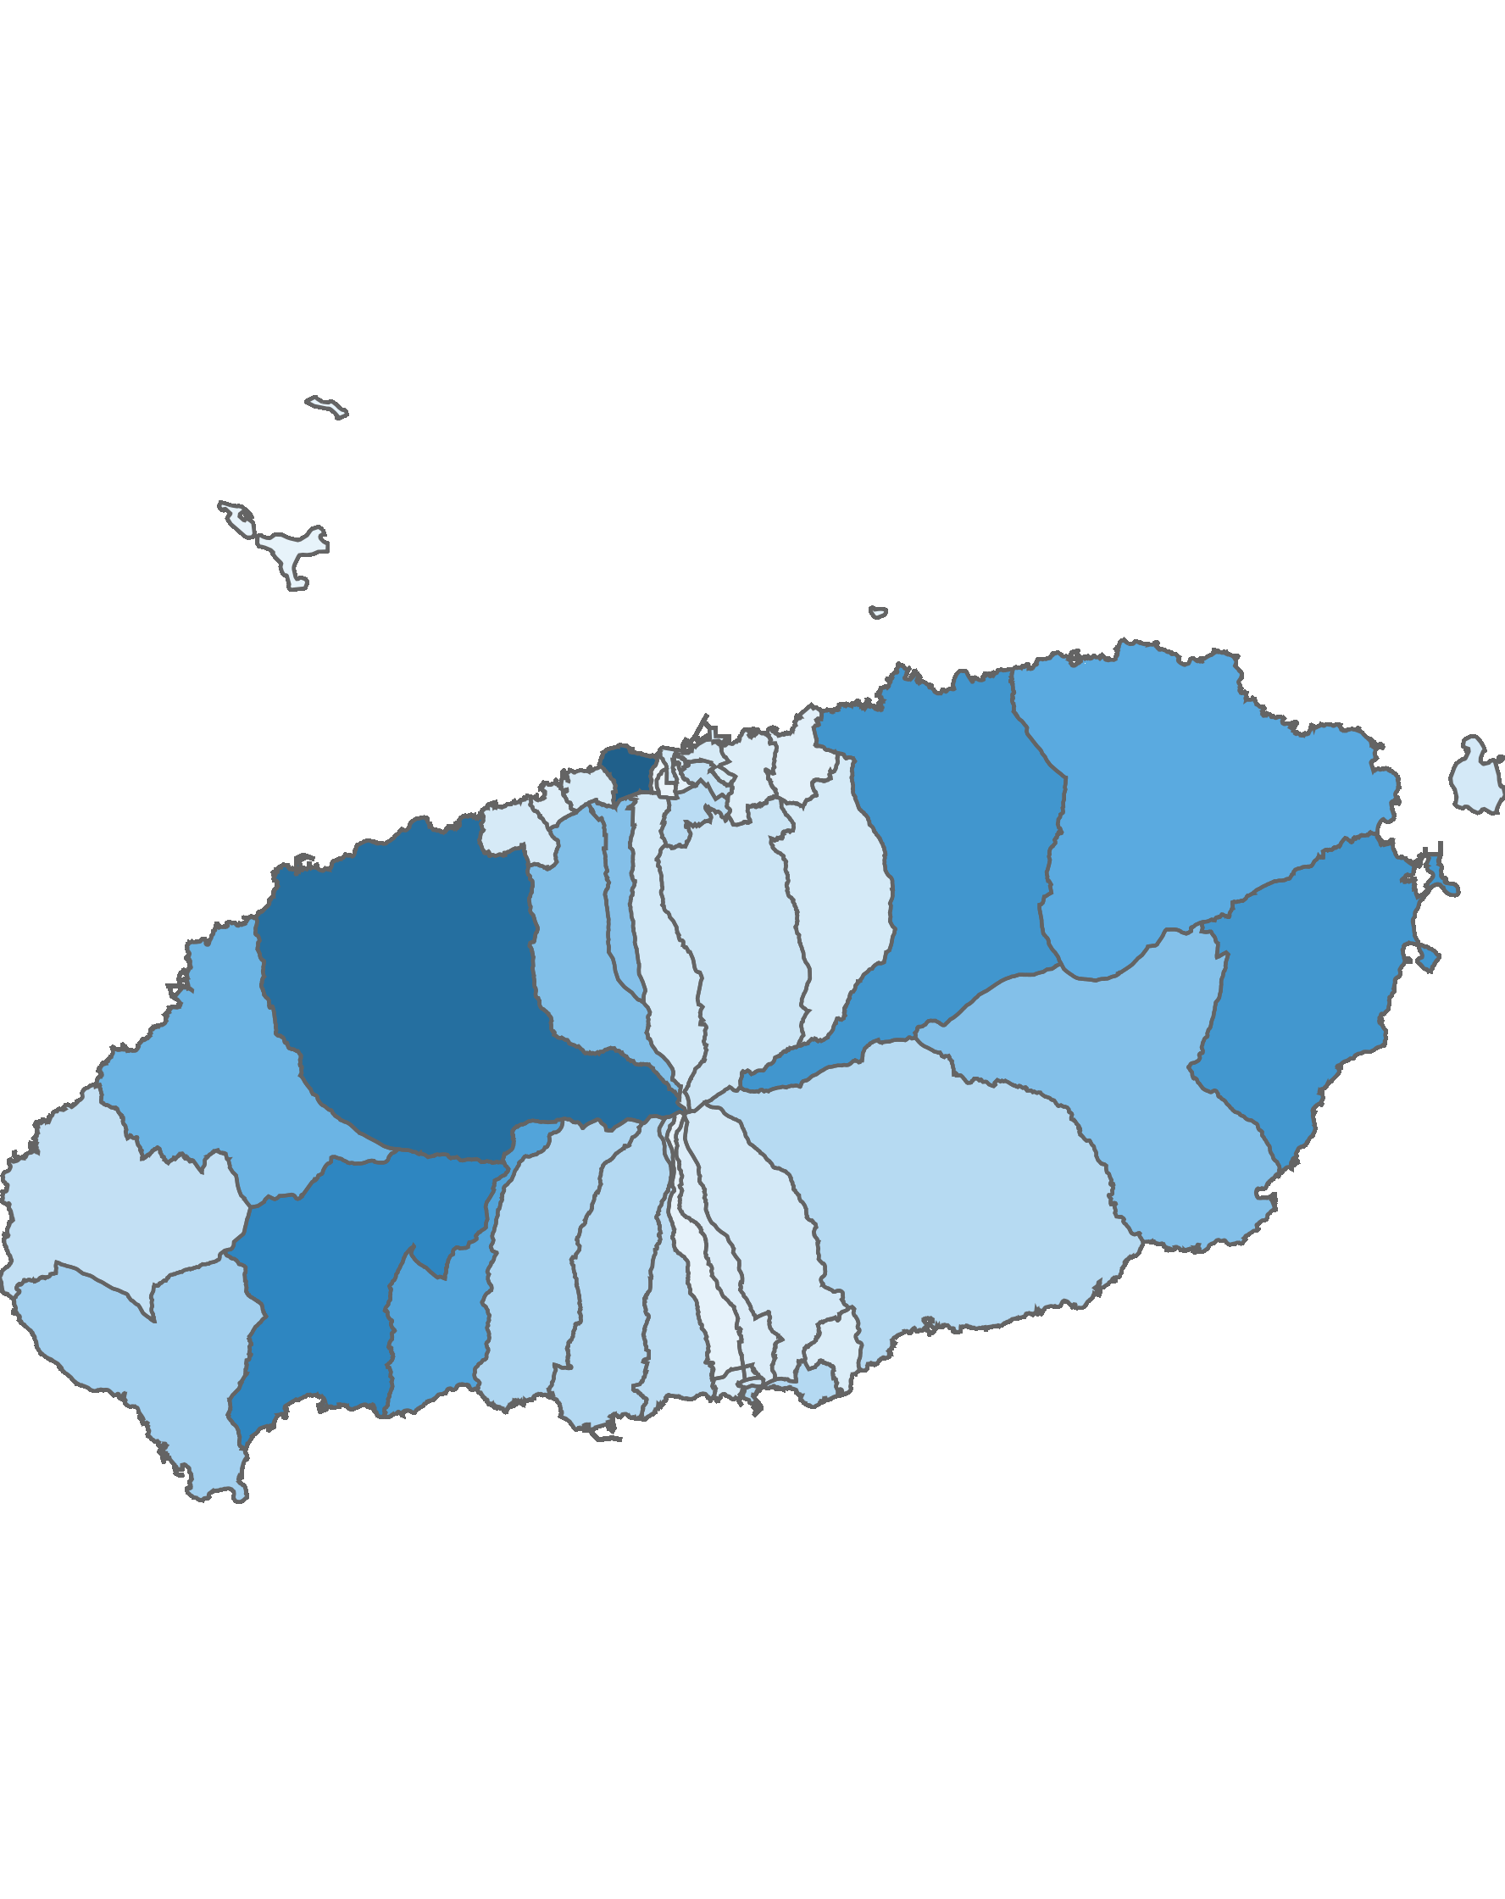
04. 행정동 단위 방문객 분석
3.1 청소년층 방문객 분석
10대 이하 방문객 수 : 상위 5위
(단위:명)
순위 | 시군명 | 행정동명 | 10대 이하 |  | 전체 방문객
 |  |  | 인구(명) | 비율(%)
1 | 제주시 | 용담2동 | 41,949 | 7.96 | 527,024
2 | 제주시 | 애월읍 | 37,992 | 9.78 | 388,348
3 | 서귀포시 | 안덕면 | 31,532 | 11.72 | 269,032
4 | 제주시 | 조천읍 | 27,274 | 10.4 | 262,348
5 | 서귀포시 | 성산읍 | 27,147 | 10.14 | 267,615
높음
낮음
※ 행정동 방문객 (등간격 분류)
10대 이하 청소년층 점유율 : 상위 5위
(단위:명)
순위 | 시군명 | 행정동명 | 10대 이하 청소년층 |  | 20대 ~ 30대 젊은층 |  | 40대 ~ 60대 중·장년층 |  | 70대 이상 노년층 |  | 전체 방문객
 |  |  | 인구(명) | 비율(%) | 인구(명) | 비율(%) | 인구(명) | 비율(%) | 인구(명) | 비율(%)
1 | 서귀포시 | 대천동 | 9,977 | 11.84 | 35,580 | 42.21 | 36,265 | 43.03 | 2,461 | 2.92 | 84,283
2 | 서귀포시 | 중앙동 | 4,064 | 11.82 | 13,735 | 39.94 | 15,718 | 45.7 | 876 | 2.55 | 34,393
3 | 서귀포시 | 안덕면 | 31,532 | 11.72 | 110,688 | 41.14 | 118,991 | 44.23 | 7,821 | 2.91 | 269,032
4 | 서귀포시 | 표선면 | 16,507 | 10.84 | 58,050 | 38.12 | 73,277 | 48.12 | 4,434 | 2.91 | 152,268
5 | 서귀포시 | 효돈동 | 3,408 | 10.74 | 14,956 | 47.14 | 12,663 | 39.91 | 702 | 2.21 | 31,729

Slide 46
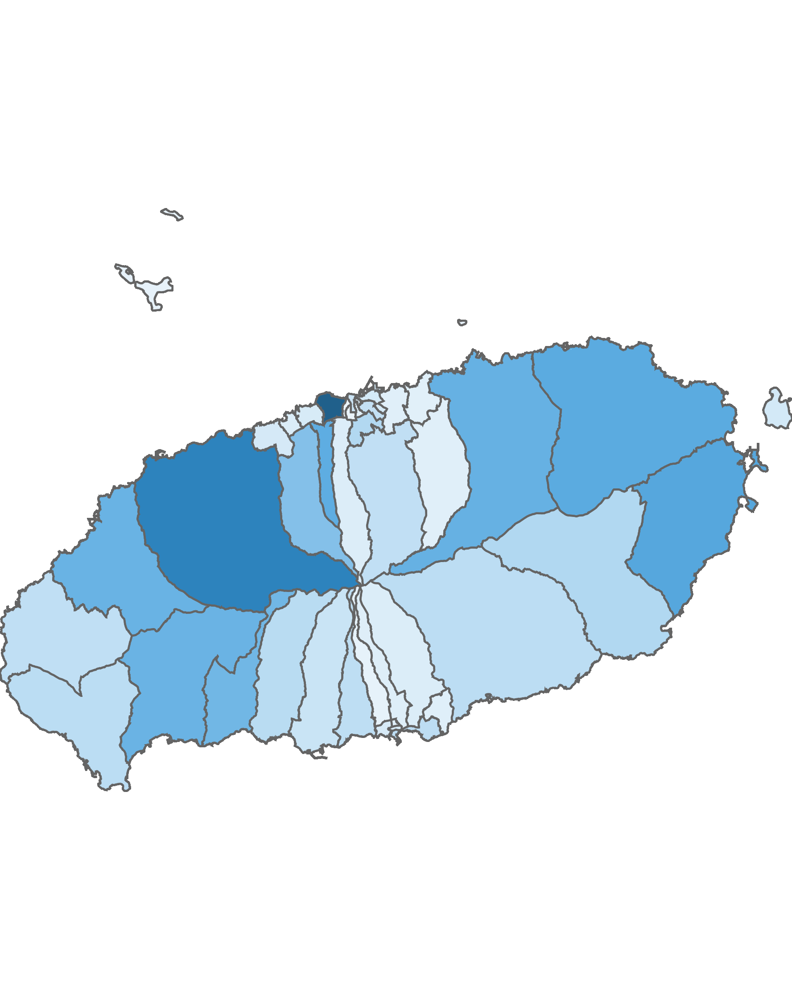
04. 행정동 단위 방문객 분석
3.2 젊은 층 방문객 분석
20대 ~ 30대 방문객 수: 상위 5위
(단위:명)
순위 | 시군명 | 행정동명 | 20대 ~ 30대 |  | 전체 방문객
 |  |  | 인구(명) | 비율(%)
1 | 제주시 | 용담2동 | 236,446 | 44.86 | 527,024
2 | 제주시 | 애월읍 | 182,180 | 46.91 | 388,348
3 | 서귀포시 | 성산읍 | 127,828 | 47.77 | 267,615
4 | 제주시 | 구좌읍 | 122,728 | 51.02 | 240,533
5 | 제주시 | 연동 | 118,612 | 45.63 | 259,936
높음
낮음
※ 행정동 방문객 (등간격 분류)
20대 ~ 30대 젊은층 점유율 : 상위 5위
(단위:명)
순위 | 시군명 | 행정동명 | 10대 이하 청소년층 |  | 20대 ~ 30대 젊은층 |  | 40대 ~ 60대 중·장년층 |  | 70대 이상 노년층 |  | 전체 방문객
 |  |  | 인구(명) | 비율(%) | 인구(명) | 비율(%) | 인구(명) | 비율(%) | 인구(명) | 비율(%)
1 | 제주시 | 우도면 | 4,607 | 9.05 | 26,594 | 52.24 | 18,524 | 36.39 | 1,186 | 2.33 | 50,911
2 | 제주시 | 이도2동 | 8,958 | 8.14 | 57,071 | 51.85 | 41,395 | 37.61 | 2,635 | 2.39 | 110,059
3 | 제주시 | 구좌읍 | 21,992 | 9.14 | 122,728 | 51.02 | 90,257 | 37.52 | 5,556 | 2.31 | 240,533
4 | 제주시 | 삼도2동 | 4,801 | 7 | 34,067 | 49.68 | 28,470 | 41.51 | 1,240 | 1.81 | 68,578
5 | 제주시 | 일도1동 | 3,103 | 8.71 | 17,079 | 47.95 | 14,394 | 40.41 | 1,041 | 2.92 | 35,617

Slide 47
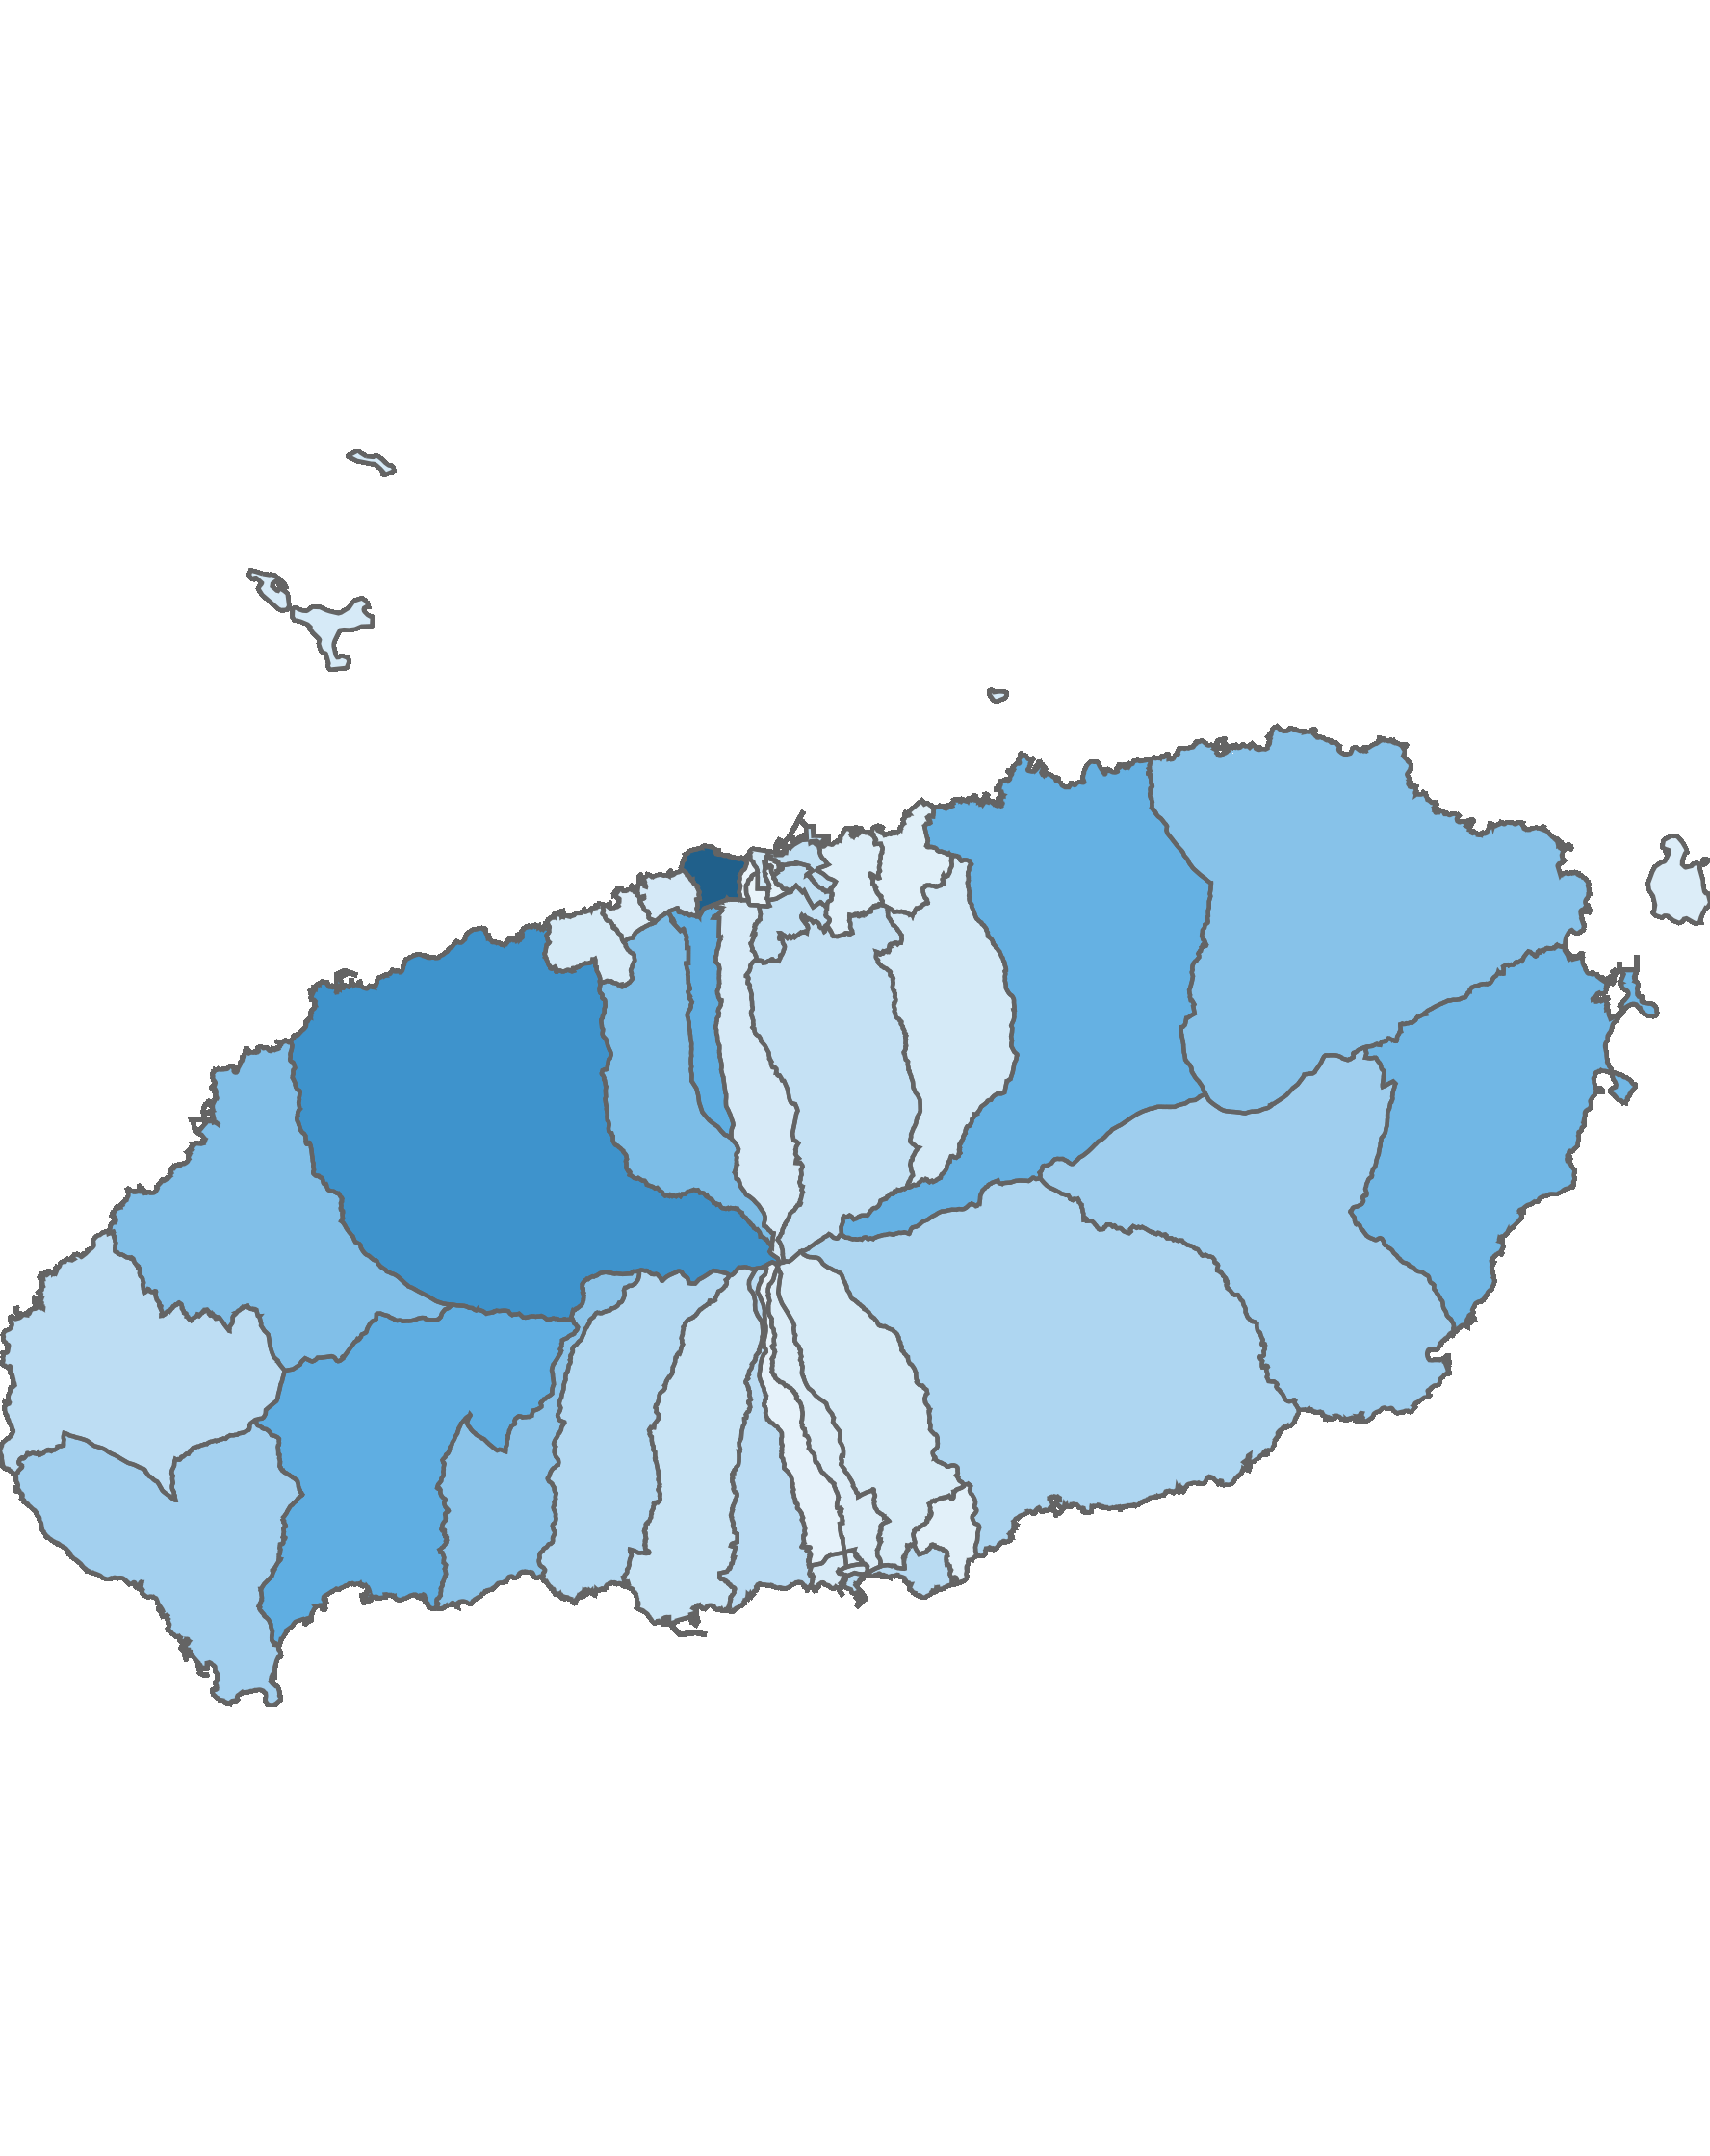
04. 행정동 단위 방문객 분석
3.3 중·장년층 방문객 분석
40대 ~ 60대 중·장년층 방문객 수 : 상위 5위
(단위:명)
순위 | 시군명 | 행정동명 | 40대 ~ 60대 |  | 전체 방문객
 |  |  | 인구(명) | 비율(%)
1 | 제주시 | 용담2동 | 237,546 | 45.07 | 527,024
2 | 제주시 | 애월읍 | 158,092 | 40.71 | 388,348
3 | 제주시 | 연동 | 119,091 | 45.82 | 259,936
4 | 서귀포시 | 안덕면 | 118,991 | 44.23 | 269,032
5 | 제주시 | 조천읍 | 114,780 | 43.75 | 262,348
높음
낮음
※ 행정동 방문객 (등간격 분류)
40대 ~ 60대 중·장년층 점유율 : 상위 5위
(단위:명)
순위 | 시군명 | 행정동명 | 10대 이하 청소년층 |  | 20대 ~ 30대 젊은층 |  | 40대 ~ 60대 중·장년층 |  | 70대 이상 노년층 |  | 전체 방문객
 |  |  | 인구(명) | 비율(%) | 인구(명) | 비율(%) | 인구(명) | 비율(%) | 인구(명) | 비율(%)
1 | 제주시 | 추자면 | 1,455 | 4.14 | 8,053 | 22.93 | 24,075 | 68.55 | 1,538 | 4.38 | 35,121
2 | 제주시 | 건입동 | 4,068 | 5.61 | 24,660 | 34.03 | 41,691 | 57.54 | 2,041 | 2.82 | 72,460
3 | 제주시 | 봉개동 | 4,430 | 9.82 | 14,442 | 32 | 24,577 | 54.46 | 1,681 | 3.72 | 45,130
4 | 서귀포시 | 대정읍 | 12,467 | 9.13 | 48,792 | 35.73 | 70,141 | 51.36 | 5,169 | 3.78 | 136,569
5 | 서귀포시 | 남원읍 | 9,689 | 7.78 | 48,249 | 38.75 | 62,886 | 50.5 | 3,705 | 2.98 | 124,529

Slide 48
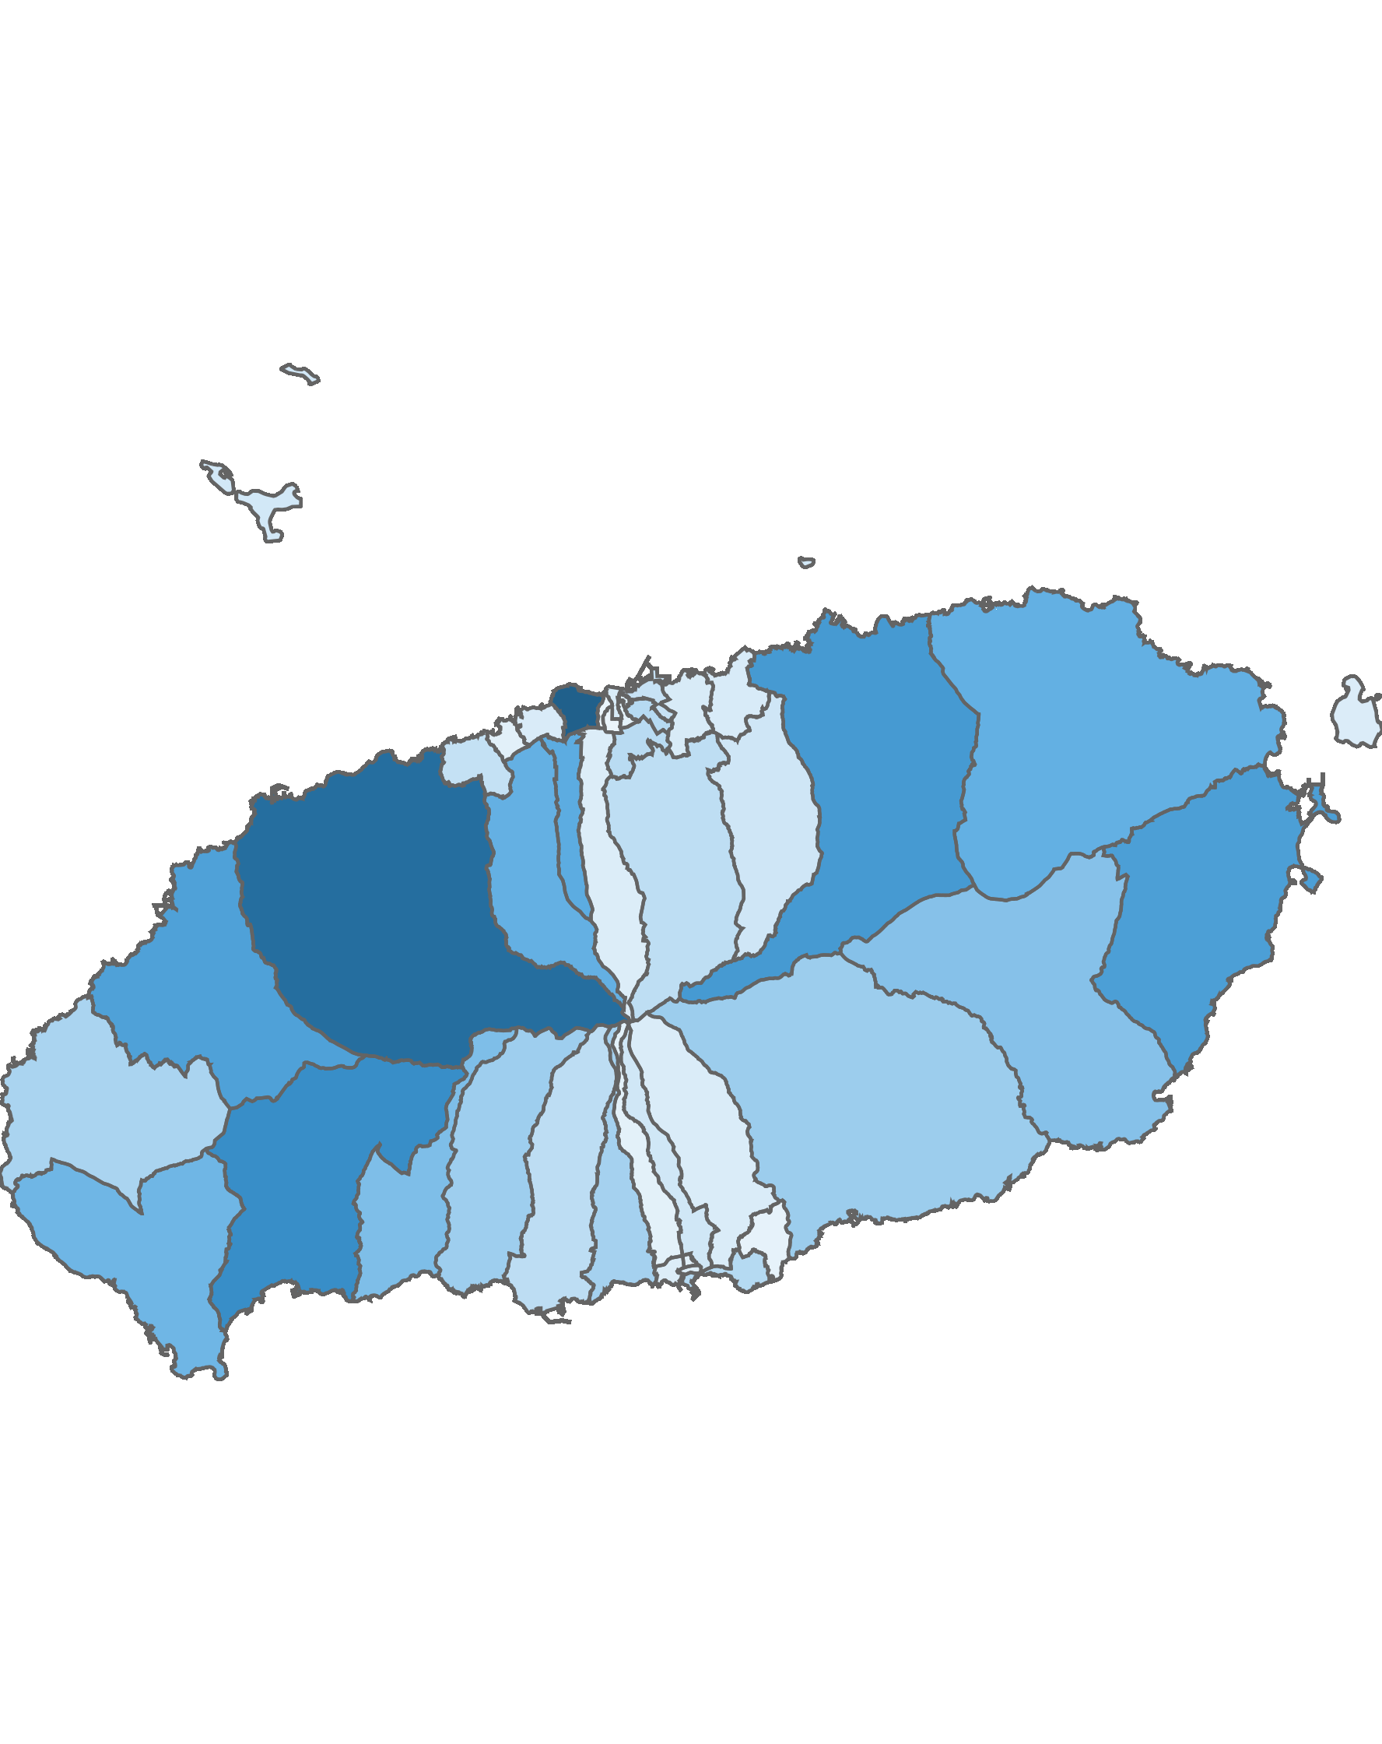
04. 행정동 단위 방문객 분석
3.4 노년층 방문객 분석
70대 이상 노년층 방문객 수 : 상위 5위
(단위:명)
순위 | 시군명 | 행정동명 | 70대 이상 |  | 전체 방문객
 |  |  | 인구(명) | 비율(%)
1 | 제주시 | 용담2동 | 11,083 | 2.1 | 527,024
2 | 제주시 | 애월읍 | 10,084 | 2.6 | 388,348
3 | 서귀포시 | 안덕면 | 7,821 | 2.91 | 269,032
4 | 제주시 | 조천읍 | 7,058 | 2.69 | 262,348
5 | 서귀포시 | 성산읍 | 6,688 | 2.5 | 267,615
높음
낮음
※ 행정동 방문객 (등간격 분류)
70대 이상 노년층 점유율 : 상위 5위
(단위:명)
순위 | 시군명 | 행정동명 | 10대 이하 청소년층 |  | 20대 ~ 30대 젊은층 |  | 40대 ~ 60대 중·장년층 |  | 70대 이상 노년층 |  | 전체 방문객
 |  |  | 인구(명) | 비율(%) | 인구(명) | 비율(%) | 인구(명) | 비율(%) | 인구(명) | 비율(%)
1 | 제주시 | 용담1동 | 900 | 8.67 | 4,341 | 41.84 | 4,640 | 44.72 | 495 | 4.77 | 10,376
2 | 제주시 | 추자면 | 1,455 | 4.14 | 8,053 | 22.93 | 24,075 | 68.55 | 1,538 | 4.38 | 35,121
3 | 서귀포시 | 동홍동 | 3,555 | 9.03 | 15,791 | 40.1 | 18,402 | 46.73 | 1,633 | 4.15 | 39,381
4 | 제주시 | 삼양동 | 2,380 | 7.77 | 13,367 | 43.62 | 13,626 | 44.46 | 1,273 | 4.15 | 30,646
5 | 제주시 | 삼도1동 | 997 | 7.92 | 4,959 | 39.38 | 6,132 | 48.69 | 505 | 4.01 | 12,593

Slide 49
Chapter. 05
블록 단위 방문객 분석

Slide 50
05. 블록 단위 방문객 분석
1.1 총 방문객 : 상위 15위
2020년 04월 기준
(단위:명)
순위 | 시군구명 | 블록명 | 2020년 04월
 |  |  | 인구(명) | 비율(%)
1 | 제주시 | 용담2 | 527,024 | 7.2
2 | 제주시 | 애월해안 | 422,010 | 5.8
3 | 제주시 | 애월중산간(저) | 378,974 | 5.2
4 | 제주시 | 조천해안 | 336,766 | 4.6
5 | 제주시 | 연동 | 292,900 | 4
6 | 서귀포시 | 예래해안 | 253,238 | 3.5
7 | 제주시 | 노형 | 240,272 | 3.3
8 | 서귀포시 | 안덕해안 | 176,570 | 2.4
9 | 제주시 | 구좌해안 | 175,903 | 2.4
10 | 서귀포시 | 성산해안 | 169,938 | 2.3
11 | 제주시 | 한림해안 | 167,933 | 2.3
12 | 서귀포시 | 성산중산간 | 160,658 | 2.2
13 | 서귀포시 | 표선해안 | 148,403 | 2
14 | 서귀포시 | 대정해안 | 145,417 | 2
15 | 서귀포시 | 서광 | 141,483 | 1.9
기타 |  |  | 3,559,468 | 48.8
합계 |  |  | 7,296,957 | 100
2020년 04월 기준 : 블록 단위 방문객 수
높음
낮음
※ 블록 방문객 (등간격 분류)

Slide 51
05. 블록 단위 방문객 분석
1.2 전년 대비 총 방문객 증감률
증가율 : 상위 15위
(단위:명)
감소율 : 상위 15위
(단위:명)
순위 | 시군명 | 블록명 | 2019년 04월 | 2020년 04월 | 인구차이 | 증감률
1 | 서귀포시 | 예래산간 | 6,288 | 7,732 | 1,444 | 23
2 | 제주시 | 노형산간 | 6,423 | 5,825 | -598 | -9.3
3 | 제주시 | 화북 | 37,858 | 34,304 | -3,554 | -9.4
4 | 제주시 | 연동중산간 | 5,546 | 4,979 | -567 | -10.2
5 | 제주시 | 노형중산간 | 87,946 | 78,400 | -9,546 | -10.9
6 | 제주시 | 삼양 | 34,556 | 30,646 | -3,910 | -11.3
7 | 제주시 | 봉개산간 | 2,115 | 1,841 | -274 | -13
8 | 서귀포시 | 대정중산간 | 57,082 | 49,500 | -7,582 | -13.3
9 | 제주시 | 외도 | 64,226 | 54,540 | -9,686 | -15.1
10 | 제주시 | 제주대 | 75,468 | 60,381 | -15,087 | -20
11 | 제주시 | 오라중산간 | 11,399 | 9,118 | -2,281 | -20
12 | 제주시 | 아라 | 105,039 | 83,911 | -21,128 | -20.1
13 | 서귀포시 | 서홍 | 29,491 | 23,105 | -6,386 | -21.6
14 | 제주시 | 추자 | 45,618 | 35,121 | -10,497 | -23
15 | 제주시 | 이도2 | 150,481 | 110,059 | -40,422 | -26.9
순위 | 시군명 | 블록명 | 2019년 04월 | 2020년 04월 | 인구차이 | 증감률
1 | 서귀포시 | 성읍 | 126,271 | 17,931 | -108,340 | -85.8
2 | 제주시 | 이도1 | 132,003 | 27,984 | -104,019 | -78.8
3 | 제주시 | 교래 | 465,311 | 101,711 | -363,600 | -78.1
4 | 제주시 | 봉개 | 62,993 | 14,036 | -48,957 | -77.7
5 | 제주시 | 명도암 | 227,889 | 58,098 | -169,791 | -74.5
6 | 제주시 | 도두 | 194,096 | 53,140 | -140,956 | -72.6
7 | 서귀포시 | 서홍산간 | 1,065 | 306 | -759 | -71.3
8 | 서귀포시 | 대천 | 233,480 | 72,893 | -160,587 | -68.8
9 | 서귀포시 | 표선중산간 | 375,783 | 117,459 | -258,324 | -68.7
10 | 서귀포시 | 중문해안 | 339,502 | 118,328 | -221,174 | -65.2
11 | 제주시 | 구좌중산간 | 343,502 | 123,998 | -219,504 | -63.9
12 | 서귀포시 | 성산해안 | 469,647 | 169,938 | -299,709 | -63.8
13 | 서귀포시 | 대정해안 | 387,523 | 145,417 | -242,106 | -62.5
14 | 제주시 | 우도 | 132,367 | 50,911 | -81,456 | -61.5
15 | 제주시 | 애월중산간(고) | 108,913 | 42,060 | -66,853 | -61.4

Slide 52
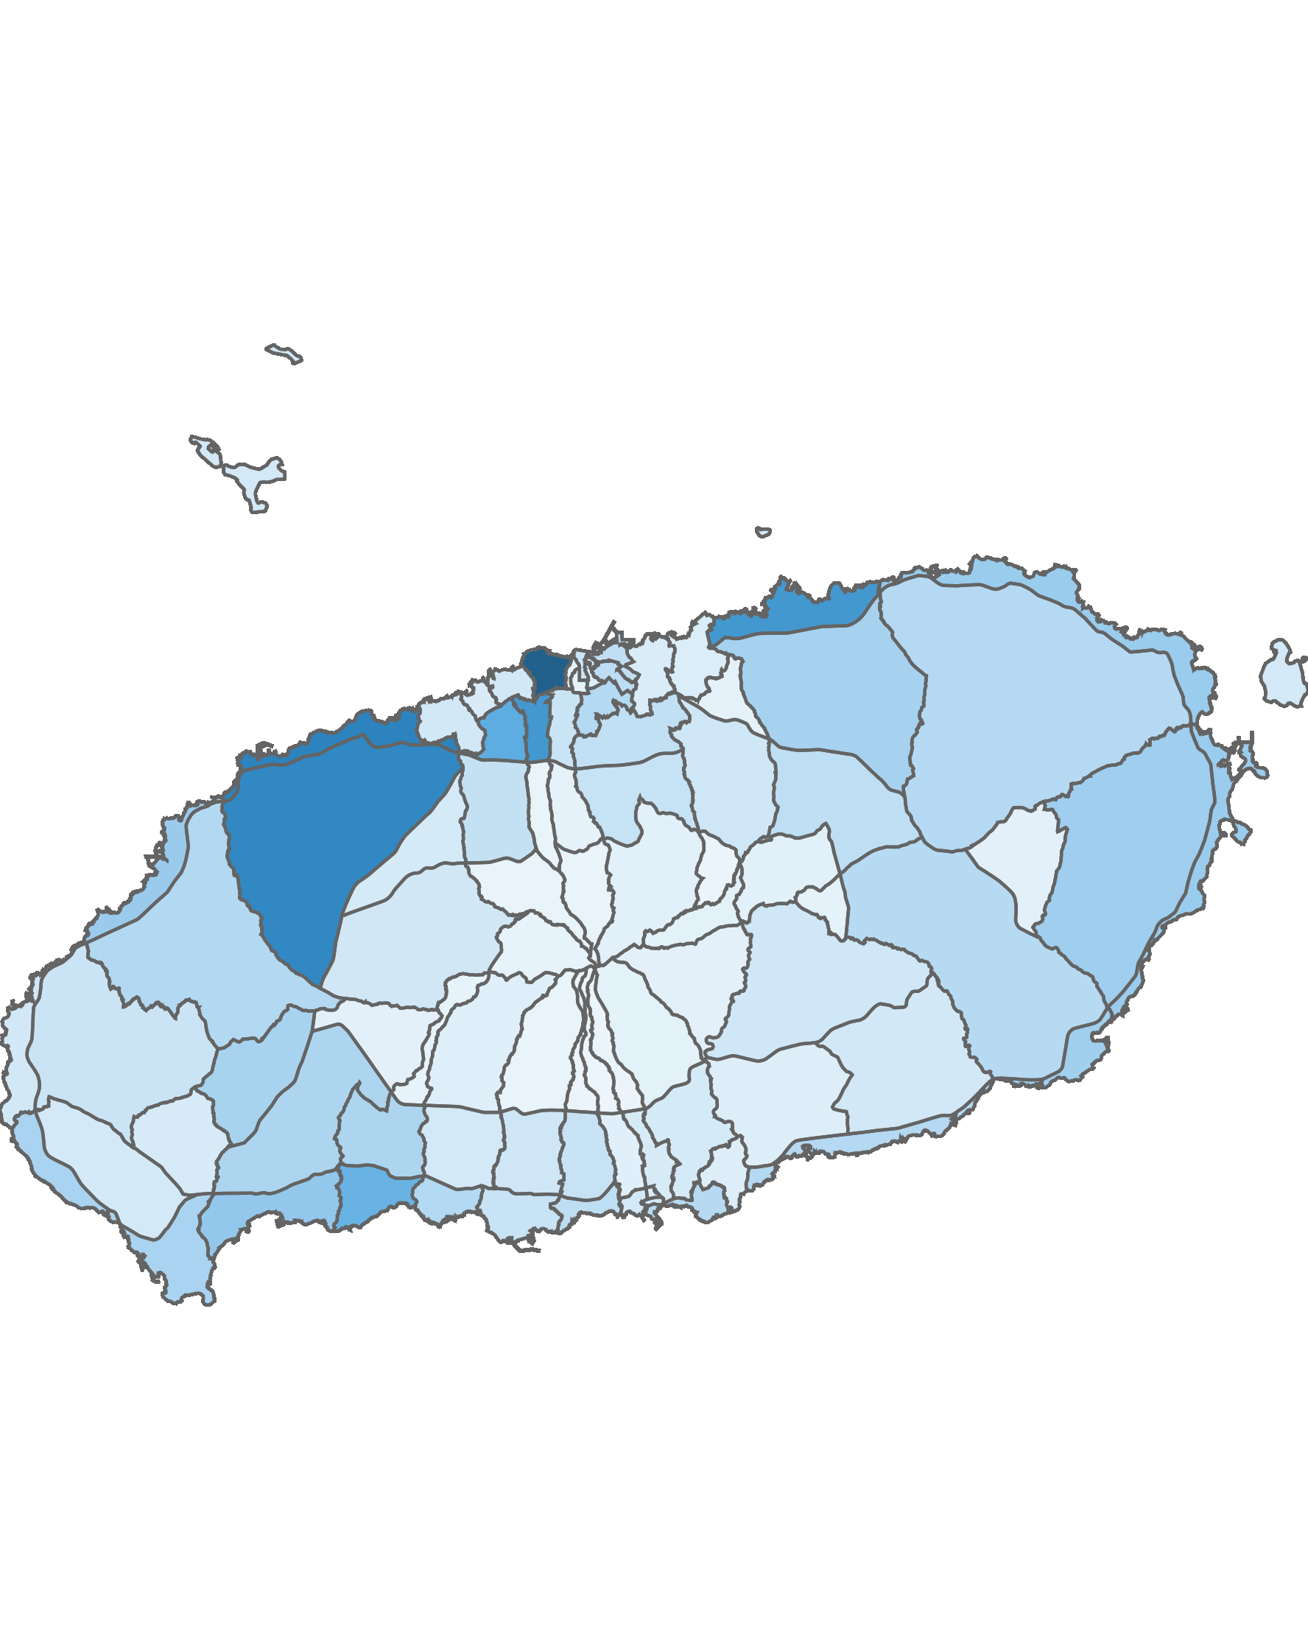
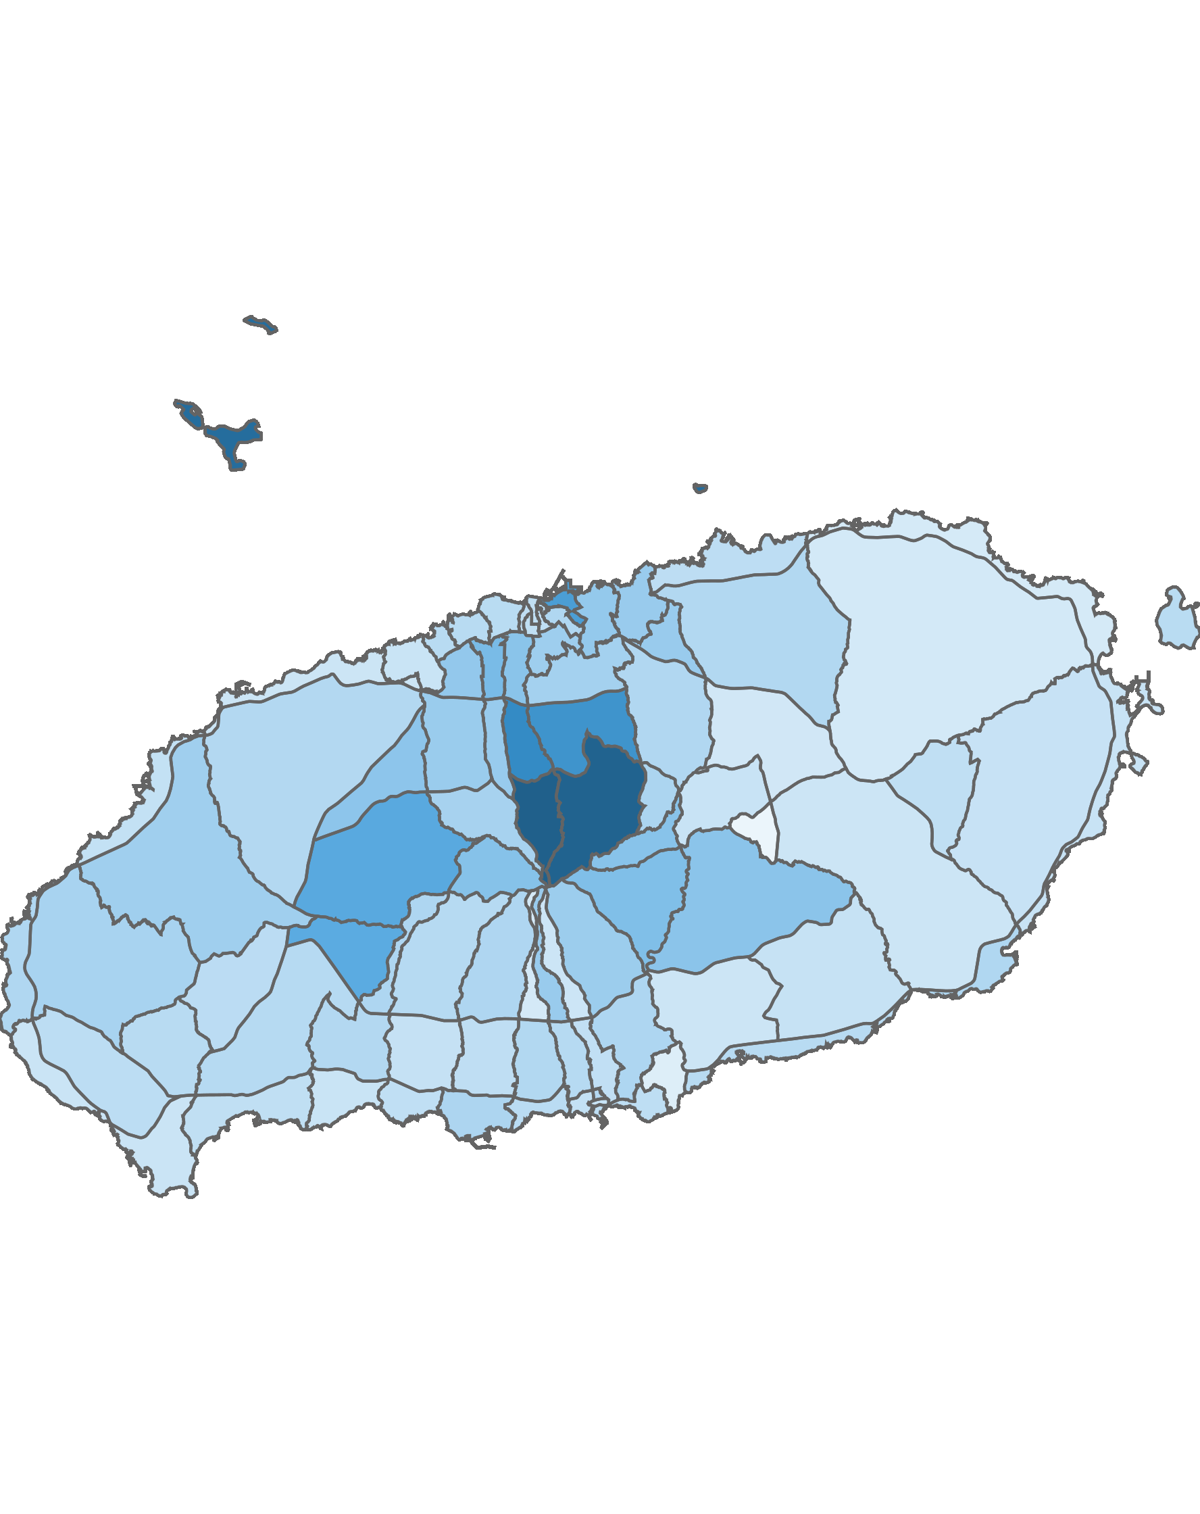
05. 블록 단위 방문객 분석
2.1 남성 방문객 분석
방문객 수 : 상위 10위
(단위:명)
남성 비율 : 상위 10위
(단위:명)
순위 | 시군명 | 블록명 | 남성 |  | 여성 |  | 총 인구
 |  |  | 인구(명) | 비율(%) | 인구(명) | 비율(%)
1 | 제주시 | 용담2 | 278,335 | 52.8 | 248,689 | 47.2 | 527,024
2 | 제주시 | 애월해안 | 212,831 | 50.4 | 209,179 | 49.6 | 422,010
3 | 제주시 | 애월중산간(저) | 203,518 | 53.7 | 175,456 | 46.3 | 378,974
4 | 제주시 | 조천해안 | 176,268 | 52.3 | 160,498 | 47.7 | 336,766
5 | 제주시 | 연동 | 174,926 | 59.7 | 117,974 | 40.3 | 292,900
6 | 제주시 | 노형 | 137,091 | 57.1 | 103,181 | 42.9 | 240,272
7 | 서귀포 | 예래해안 | 128,325 | 50.7 | 124,913 | 49.3 | 253,238
8 | 서귀포 | 안덕해안 | 91,732 | 52 | 84,838 | 48 | 176,570
9 | 제주시 | 한림해안 | 86,569 | 51.5 | 81,364 | 48.5 | 167,933
10 | 서귀포 | 성산해안 | 86,355 | 50.8 | 83,583 | 49.2 | 169,938
순위 | 시군명 | 블록명 | 남성 |  | 여성 |  | 총 인구
 |  |  | 인구(명) | 비율(%) | 인구(명) | 비율(%)
1 | 제주시 | 오라산간 | 2,818 | 79 | 751 | 21 | 3,569
2 | 제주시 | 아라산간 | 9,390 | 78.4 | 2,585 | 21.6 | 11,975
3 | 제주시 | 추자 | 26,776 | 76.2 | 8,345 | 23.8 | 35,121
4 | 제주시 | 오라중산간 | 6,359 | 69.7 | 2,759 | 30.3 | 9,118
5 | 제주시 | 제주대 | 40,929 | 67.8 | 19,452 | 32.2 | 60,381
6 | 제주시 | 건입 | 47,580 | 65.7 | 24,880 | 34.3 | 72,460
7 | 제주시 | 애월산간(저) | 29,374 | 63.3 | 17,066 | 36.7 | 46,440
8 | 서귀포 | 안덕산간 | 9,043 | 62.9 | 5,337 | 37.1 | 14,380
9 | 제주시 | 연동 | 174,926 | 59.7 | 117,974 | 40.3 | 292,900
10 | 서귀포 | 남원산간(고) | 9,036 | 59 | 6,270 | 41 | 15,306
남성 방문객 수
남성 비율
높음
낮음
높음
낮음
52
※ 블록 방문객 (등간격 분류)
※ 블록 비율 (등간격 분류)

Slide 53
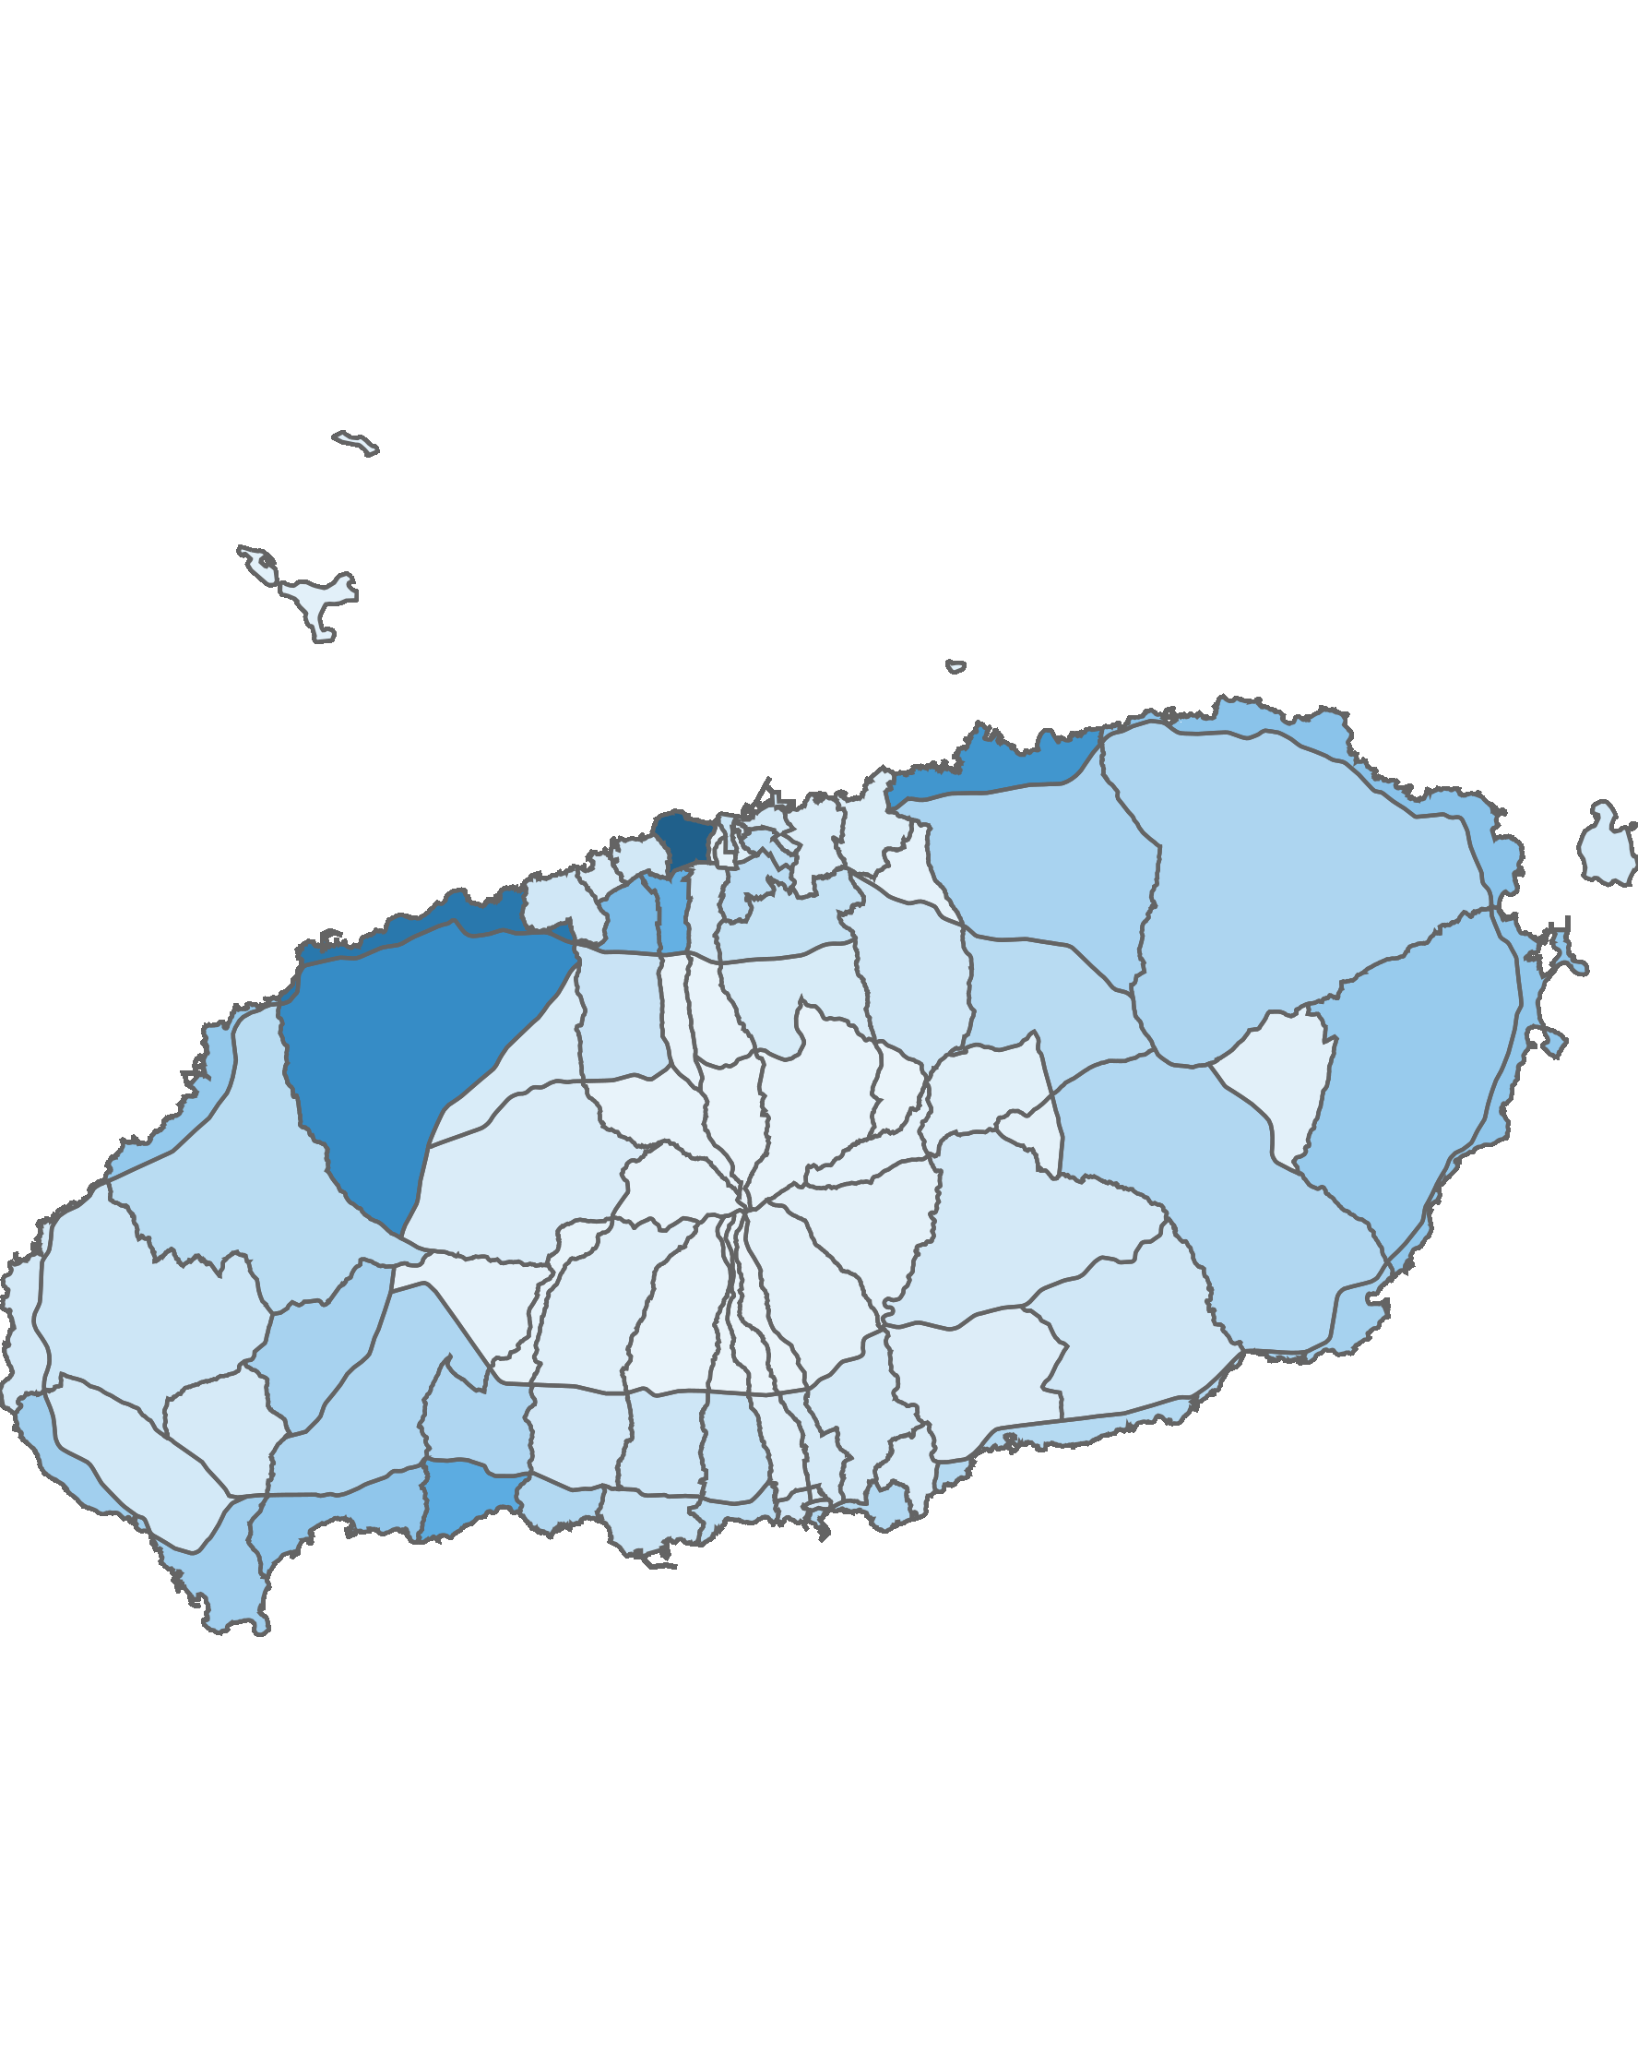
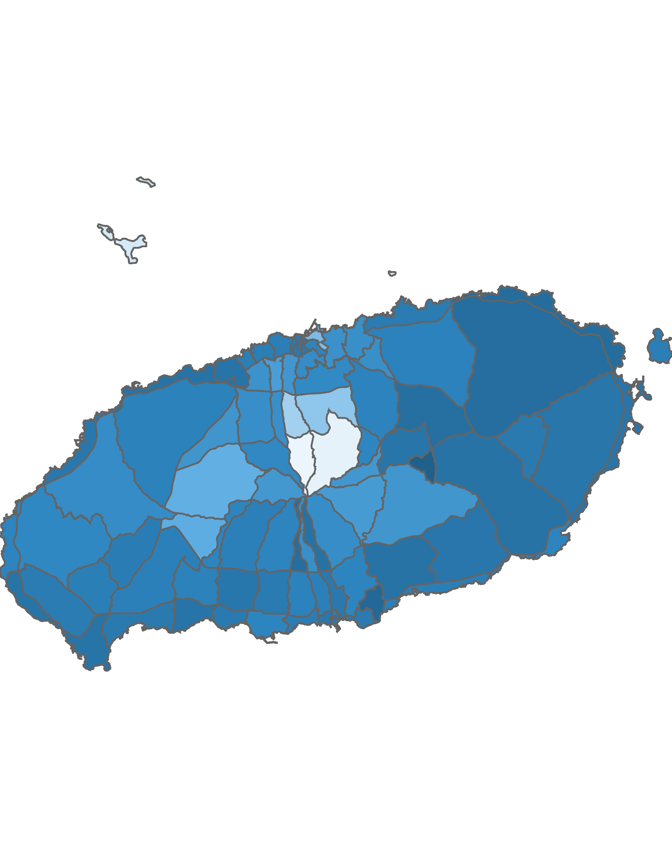
05. 블록 단위 방문객 분석
2.2 여성 방문객 분석
방문객 수 : 상위 10위
(단위:명)
여성 비율 : 상위 10위
(단위:명)
순위 | 시군명 | 블록명 | 남성 |  | 여성 |  | 총 인구
 |  |  | 인구(명) | 비율(%) | 인구(명) | 비율(%)
1 | 제주시 | 용담2 | 278,335 | 52.8 | 248,689 | 47.2 | 527,024
2 | 제주시 | 애월해안 | 212,831 | 50.4 | 209,179 | 49.6 | 422,010
3 | 제주시 | 애월중산간(저) | 203,518 | 53.7 | 175,456 | 46.3 | 378,974
4 | 제주시 | 조천해안 | 176,268 | 52.3 | 160,498 | 47.7 | 336,766
5 | 서귀포 | 예래해안 | 128,325 | 50.7 | 124,913 | 49.3 | 253,238
6 | 제주시 | 연동 | 174,926 | 59.7 | 117,974 | 40.3 | 292,900
7 | 제주시 | 노형 | 137,091 | 57.1 | 103,181 | 42.9 | 240,272
8 | 제주시 | 구좌해안 | 86,312 | 49.1 | 89,591 | 50.9 | 175,903
9 | 서귀포 | 안덕해안 | 91,732 | 52 | 84,838 | 48 | 176,570
10 | 서귀포 | 성산해안 | 86,355 | 50.8 | 83,583 | 49.2 | 169,938
순위 | 시군명 | 블록명 | 남성 |  | 여성 |  | 총 인구
 |  |  | 인구(명) | 비율(%) | 인구(명) | 비율(%)
1 | 서귀포 | 사려니(표선) | 5,442 | 46.3 | 6,318 | 53.7 | 11,760
2 | 서귀포 | 효돈 | 15,273 | 48.1 | 16,456 | 51.9 | 31,729
3 | 제주시 | 구좌해안 | 86,312 | 49.1 | 89,591 | 50.9 | 175,903
4 | 서귀포 | 대륜산간 | 566 | 49.3 | 582 | 50.7 | 1,148
5 | 제주시 | 구좌중산간 | 61,200 | 49.4 | 62,798 | 50.6 | 123,998
6 | 제주시 | 교래 | 50,513 | 49.7 | 51,198 | 50.3 | 101,711
7 | 서귀포 | 동홍산간 | 664 | 50.3 | 657 | 49.7 | 1,321
8 | 제주시 | 애월해안 | 212,831 | 50.4 | 209,179 | 49.6 | 422,010
9 | 서귀포 | 표선중산간 | 59,253 | 50.4 | 58,206 | 49.6 | 117,459
10 | 서귀포 | 남원중산간(서) | 14,157 | 50.4 | 13,943 | 49.6 | 28,100
여성 방문객 수
여성 비율
높음
낮음
높음
낮음
53
※ 블록 방문객 (등간격 분류)
※ 블록 비율 (등간격 분류)

Slide 54
05. 블록 단위 방문객 분석
2.3 전년 대비 남/녀 방문객 증가율
남성 증가율 : 상위 15위
(단위:명)
여성 증가율 : 상위 15위
(단위:명)
순위 | 시군명 | 블록명 | 2019년 04월 | 2020년 04월 | 인구차이 | 감소율
1 | 서귀포시 | 예래산간 | 3,172 | 4,210 | 1,038 | 32.72
2 | 제주시 | 연동중산간 | 2,549 | 2,820 | 271 | 10.63
3 | 제주시 | 노형중산간 | 43,434 | 44,209 | 775 | 1.78
4 | 제주시 | 봉개산간 | 1,001 | 1,006 | 5 | 0.5
5 | 제주시 | 화북 | 20,173 | 19,556 | -617 | -3.06
6 | 제주시 | 제주대 | 42,773 | 40,929 | -1,844 | -4.31
7 | 제주시 | 삼양 | 18,109 | 17,313 | -796 | -4.4
8 | 서귀포시 | 대정중산간 | 28,054 | 25,975 | -2,079 | -7.41
9 | 서귀포시 | 서홍 | 13,889 | 12,319 | -1,570 | -11.3
10 | 제주시 | 추자 | 30,499 | 26,776 | -3,723 | -12.21
11 | 제주시 | 노형산간 | 3,685 | 3,208 | -477 | -12.94
12 | 제주시 | 외도 | 31,987 | 27,674 | -4,313 | -13.48
13 | 제주시 | 아라 | 54,536 | 46,520 | -8,016 | -14.7
14 | 제주시 | 오라중산간 | 7,822 | 6,359 | -1,463 | -18.7
15 | 제주시 | 구좌해안 | 110,180 | 86,312 | -23,868 | -21.66
순위 | 시군명 | 블록명 | 2019년 04월 | 2020년 04월 | 인구차이 | 감소율
1 | 서귀포시 | 예래산간 | 3,116 | 3,522 | 406 | 13.03
2 | 제주시 | 노형산간 | 2,738 | 2,617 | -121 | -4.42
3 | 제주시 | 화북 | 17,685 | 14,748 | -2,937 | -16.61
4 | 제주시 | 외도 | 32,239 | 26,866 | -5,373 | -16.67
5 | 제주시 | 삼양 | 16,447 | 13,333 | -3,114 | -18.93
6 | 서귀포시 | 대정중산간 | 29,028 | 23,525 | -5,503 | -18.96
7 | 제주시 | 오라중산간 | 3,577 | 2,759 | -818 | -22.87
8 | 제주시 | 노형중산간 | 44,512 | 34,191 | -10,321 | -23.19
9 | 제주시 | 봉개산간 | 1,114 | 835 | -279 | -25.04
10 | 제주시 | 아라 | 50,503 | 37,391 | -13,112 | -25.96
11 | 제주시 | 연동중산간 | 2,997 | 2,159 | -838 | -27.96
12 | 서귀포시 | 서홍 | 15,602 | 10,786 | -4,816 | -30.87
13 | 제주시 | 이도2 | 70,761 | 48,382 | -22,379 | -31.63
14 | 제주시 | 구좌해안 | 137,128 | 89,591 | -47,537 | -34.67
15 | 제주시 | 일도2 | 71,132 | 44,564 | -26,568 | -37.35

Slide 55
05. 블록 단위 방문객 분석
2.4 전년 대비 남/녀 방문객 감소율
남성 감소율 : 상위 15위
(단위:명)
여성 감소율 : 상위 15위
(단위:명)
순위 | 시군명 | 블록명 | 2019년 04월 | 2020년 04월 | 인구차이 | 감소율
1 | 서귀포시 | 성읍 | 51,193 | 9,333 | -41,860 | -81.77
2 | 제주시 | 이도1 | 62,067 | 14,517 | -47,550 | -76.61
3 | 제주시 | 교래 | 196,389 | 50,513 | -145,876 | -74.28
4 | 제주시 | 봉개 | 30,136 | 7,931 | -22,205 | -73.68
5 | 제주시 | 명도암 | 110,306 | 31,387 | -78,919 | -71.55
6 | 제주시 | 도두 | 88,859 | 28,150 | -60,709 | -68.32
7 | 서귀포시 | 대천 | 115,261 | 39,713 | -75,548 | -65.55
8 | 서귀포시 | 표선중산간 | 166,688 | 59,253 | -107,435 | -64.45
9 | 서귀포시 | 서홍산간 | 458 | 173 | -285 | -62.23
10 | 서귀포시 | 중문해안 | 157,410 | 61,467 | -95,943 | -60.95
11 | 제주시 | 삼도1 | 16,668 | 6,543 | -10,125 | -60.75
12 | 제주시 | 구좌중산간 | 150,595 | 61,200 | -89,395 | -59.36
13 | 서귀포시 | 성산해안 | 211,413 | 86,355 | -125,058 | -59.15
14 | 서귀포시 | 대정해안 | 179,229 | 73,653 | -105,576 | -58.91
15 | 제주시 | 용담1 | 12,152 | 5,401 | -6,751 | -55.55
순위 | 시군명 | 블록명 | 2019년 04월 | 2020년 04월 | 인구차이 | 감소율
1 | 서귀포시 | 성읍 | 75,078 | 8,598 | -66,480 | -88.55
2 | 제주시 | 봉개 | 32,857 | 6,105 | -26,752 | -81.42
3 | 제주시 | 교래 | 268,922 | 51,198 | -217,724 | -80.96
4 | 제주시 | 이도1 | 69,936 | 13,467 | -56,469 | -80.74
5 | 제주시 | 아라산간 | 12,110 | 2,585 | -9,525 | -78.65
6 | 서귀포시 | 서홍산간 | 607 | 133 | -474 | -78.09
7 | 제주시 | 명도암 | 117,583 | 26,711 | -90,872 | -77.28
8 | 제주시 | 도두 | 105,237 | 24,990 | -80,247 | -76.25
9 | 제주시 | 오라산간 | 2,764 | 751 | -2,013 | -72.83
10 | 서귀포시 | 표선중산간 | 209,095 | 58,206 | -150,889 | -72.16
11 | 서귀포시 | 대천 | 118,219 | 33,180 | -85,039 | -71.93
12 | 서귀포시 | 중문해안 | 182,092 | 56,861 | -125,231 | -68.77
13 | 제주시 | 연동 | 368,837 | 117,974 | -250,863 | -68.01
14 | 제주시 | 애월중산간(고) | 55,128 | 17,798 | -37,330 | -67.72
15 | 제주시 | 우도 | 74,271 | 24,035 | -50,236 | -67.64

Slide 56
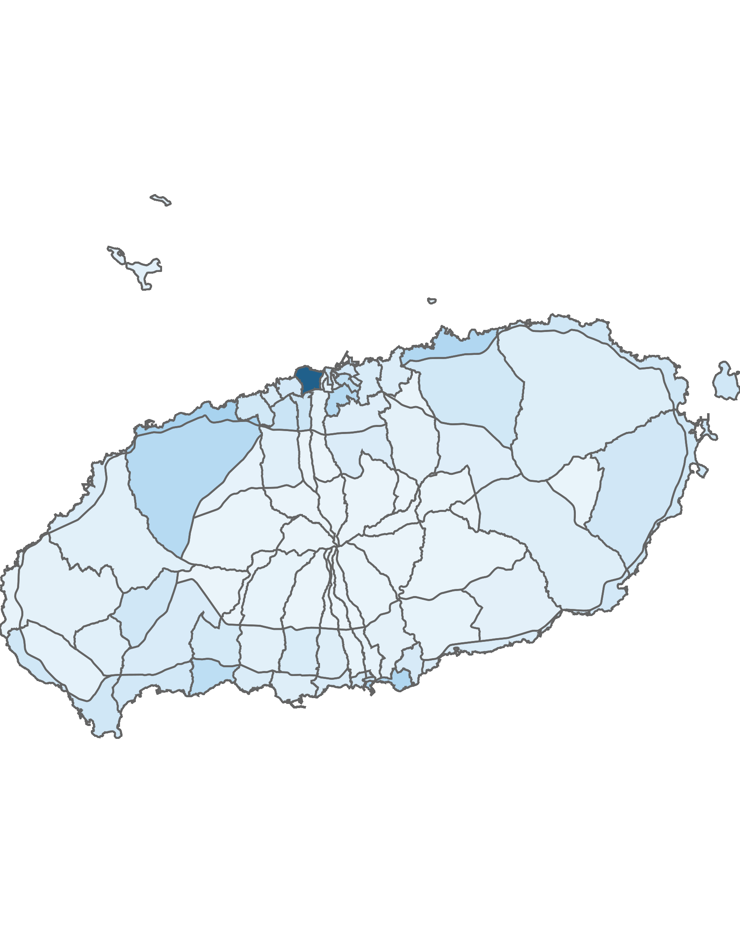
05. 블록 단위 방문객 분석
3.1 청소년층 방문객 분석
10대 이하 방문객 수 : 상위 5위
(단위:명)
순위 | 시군명 | 블록명 | 10대 이하 |  | 전체 방문객
 |  |  | 인구(명) | 비율(%)
1 | 제주시 | 용담2 | 41,949 | 7.96 | 527,024
2 | 제주시 | 애월해안 | 11,210 | 2.66 | 422,010
3 | 서귀포시 | 송산 | 9,936 | 8.86 | 112,180
4 | 제주시 | 조천해안 | 9,743 | 2.89 | 336,766
5 | 제주시 | 이도2 | 8,958 | 8.14 | 110,059
높음
낮음
※ 블록 방문객 (등간격 분류)
10대 이하 청소년층 점유율 : 상위 5위
(단위:명)
순위 | 시군명 | 블록명 | 10대 이하 청소년층 |  | 20대 ~ 30대 젊은층 |  | 40대 ~ 60대 중·장년층 |  | 70대 이상 노년층 |  | 전체 방문객
 |  |  | 인구(명) | 비율(%) | 인구(명) | 비율(%) | 인구(명) | 비율(%) | 인구(명) | 비율(%)
1 | 서귀포시 | 중앙 | 4,064 | 11.82 | 13,735 | 39.94 | 15,718 | 45.7 | 876 | 2.55 | 34,393
2 | 서귀포시 | 효돈 | 3,408 | 10.74 | 14,956 | 47.14 | 12,663 | 39.91 | 702 | 2.21 | 31,729
3 | 서귀포시 | 정방 | 5,406 | 10.14 | 23,858 | 44.76 | 23,017 | 43.18 | 1,022 | 1.92 | 53,303
4 | 제주시 | 우도 | 4,607 | 9.05 | 26,594 | 52.24 | 18,524 | 36.39 | 1,186 | 2.33 | 50,911
5 | 서귀포시 | 송산 | 9,936 | 8.86 | 47,552 | 42.39 | 51,915 | 46.28 | 2,777 | 2.48 | 112,180

Slide 57
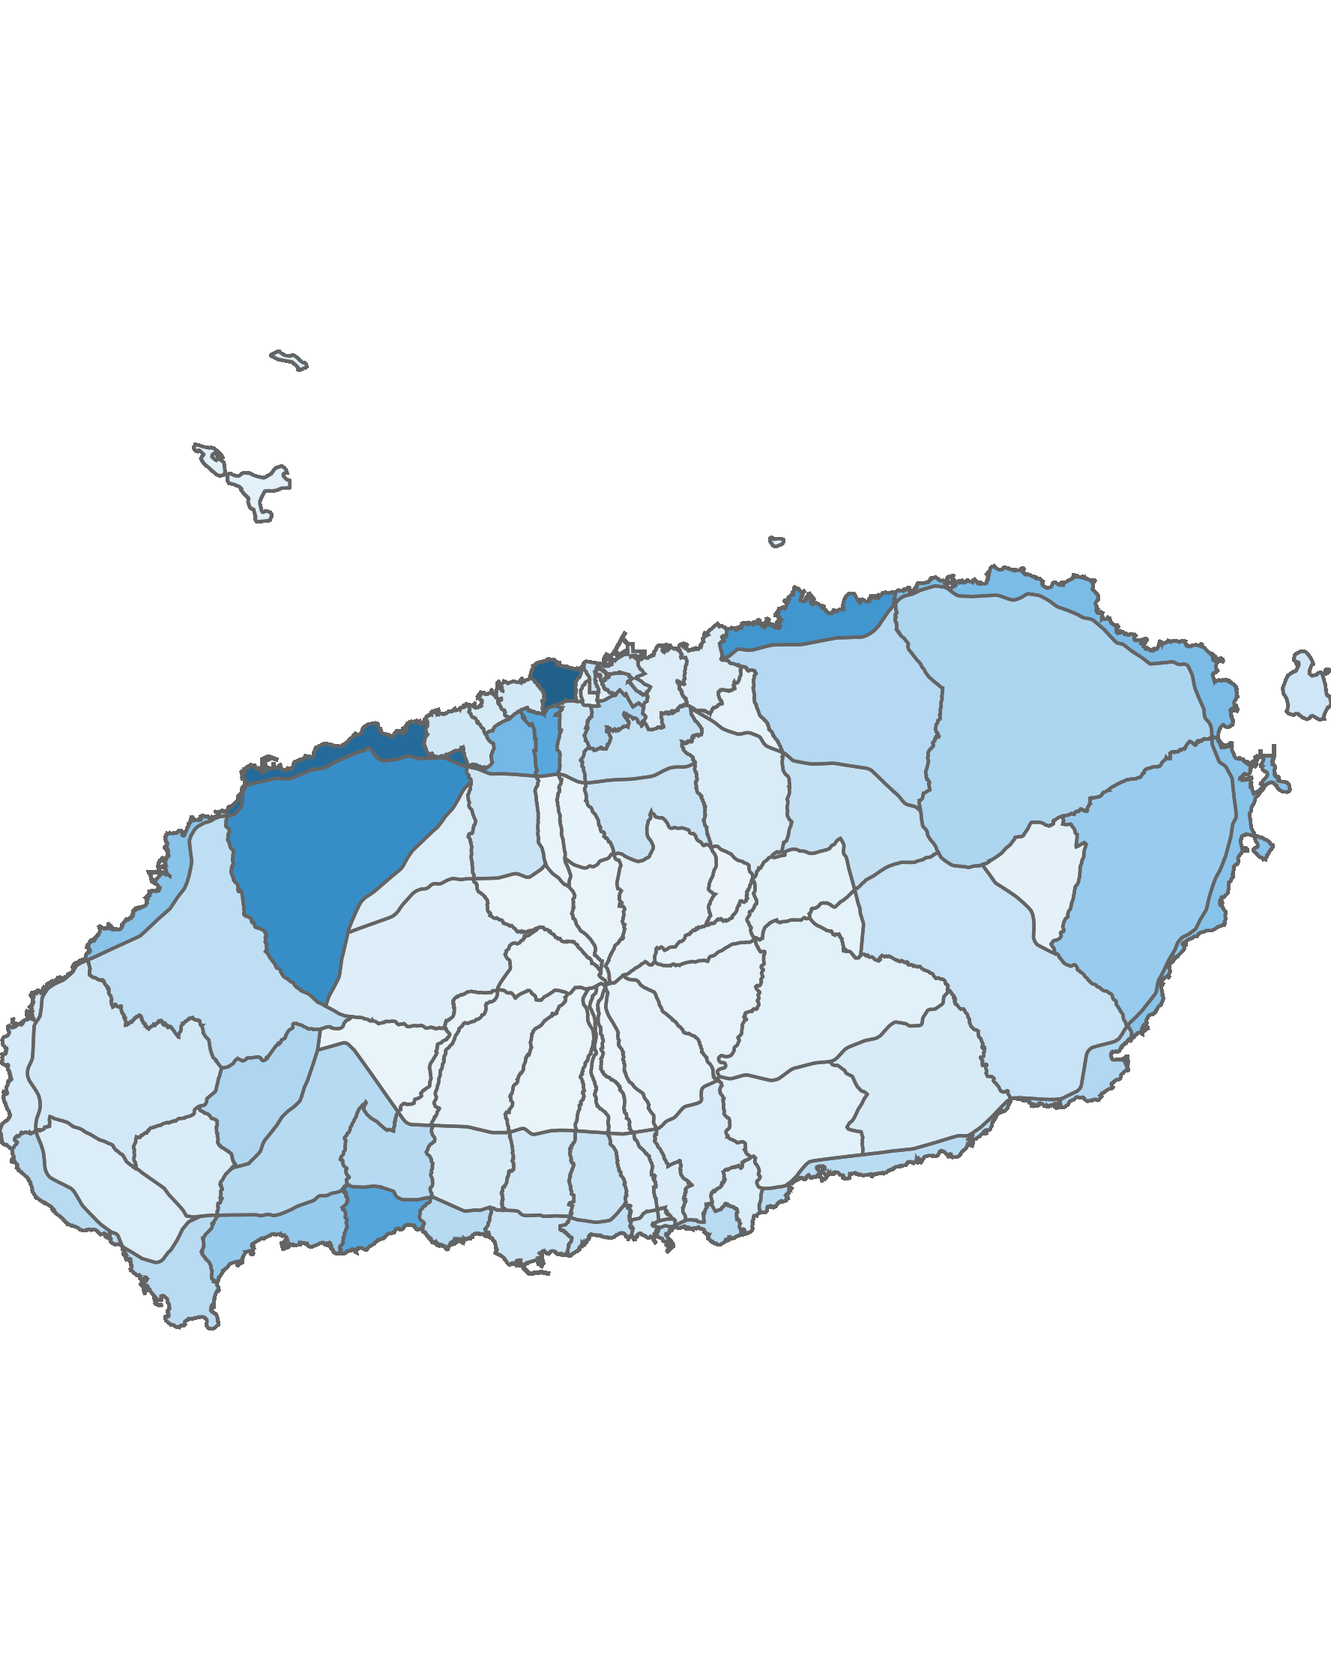
05. 블록 단위 방문객 분석
3.2 젊은 층 방문객 분석
20대 ~ 30대 방문객 수: 상위 5위
(단위:명)
순위 | 시군명 | 블록명 | 20대 ~ 30대 |  | 전체 방문객
 |  |  | 인구(명) | 비율(%)
1 | 제주시 | 용담2 | 236,446 | 44.86 | 527,024
2 | 제주시 | 애월해안 | 219,150 | 51.93 | 422,010
3 | 제주시 | 애월중산간(저) | 164,587 | 43.43 | 378,974
4 | 제주시 | 조천해안 | 152,567 | 45.3 | 336,766
5 | 서귀포시 | 예래해안 | 127,465 | 50.33 | 253,238
높음
낮음
※ 블록 방문객 (등간격 분류)
20대 ~ 30대 젊은층 점유율 : 상위 5위
(단위:명)
순위 | 시군명 | 블록명 | 10대 이하 청소년층 |  | 20대 ~ 30대 젊은층 |  | 40대 ~ 60대 중·장년층 |  | 70대 이상 노년층 |  | 전체 방문객
 |  |  | 인구(명) | 비율(%) | 인구(명) | 비율(%) | 인구(명) | 비율(%) | 인구(명) | 비율(%)
1 | 제주시 | 아라산간 | 153 | 1.28 | 6,579 | 54.94 | 5,105 | 42.63 | 138 | 1.15 | 11,975
2 | 제주시 | 구좌해안 | 4,479 | 2.55 | 96,030 | 54.59 | 72,484 | 41.21 | 2,910 | 1.65 | 175,903
3 | 제주시 | 제주대 | 2,695 | 4.46 | 32,474 | 53.78 | 24,140 | 39.98 | 1,072 | 1.78 | 60,381
4 | 제주시 | 우도 | 4,607 | 9.05 | 26,594 | 52.24 | 18,524 | 36.39 | 1,186 | 2.33 | 50,911
5 | 제주시 | 애월해안 | 11,210 | 2.66 | 219,150 | 51.93 | 183,725 | 43.54 | 7,925 | 1.88 | 422,010

Slide 58
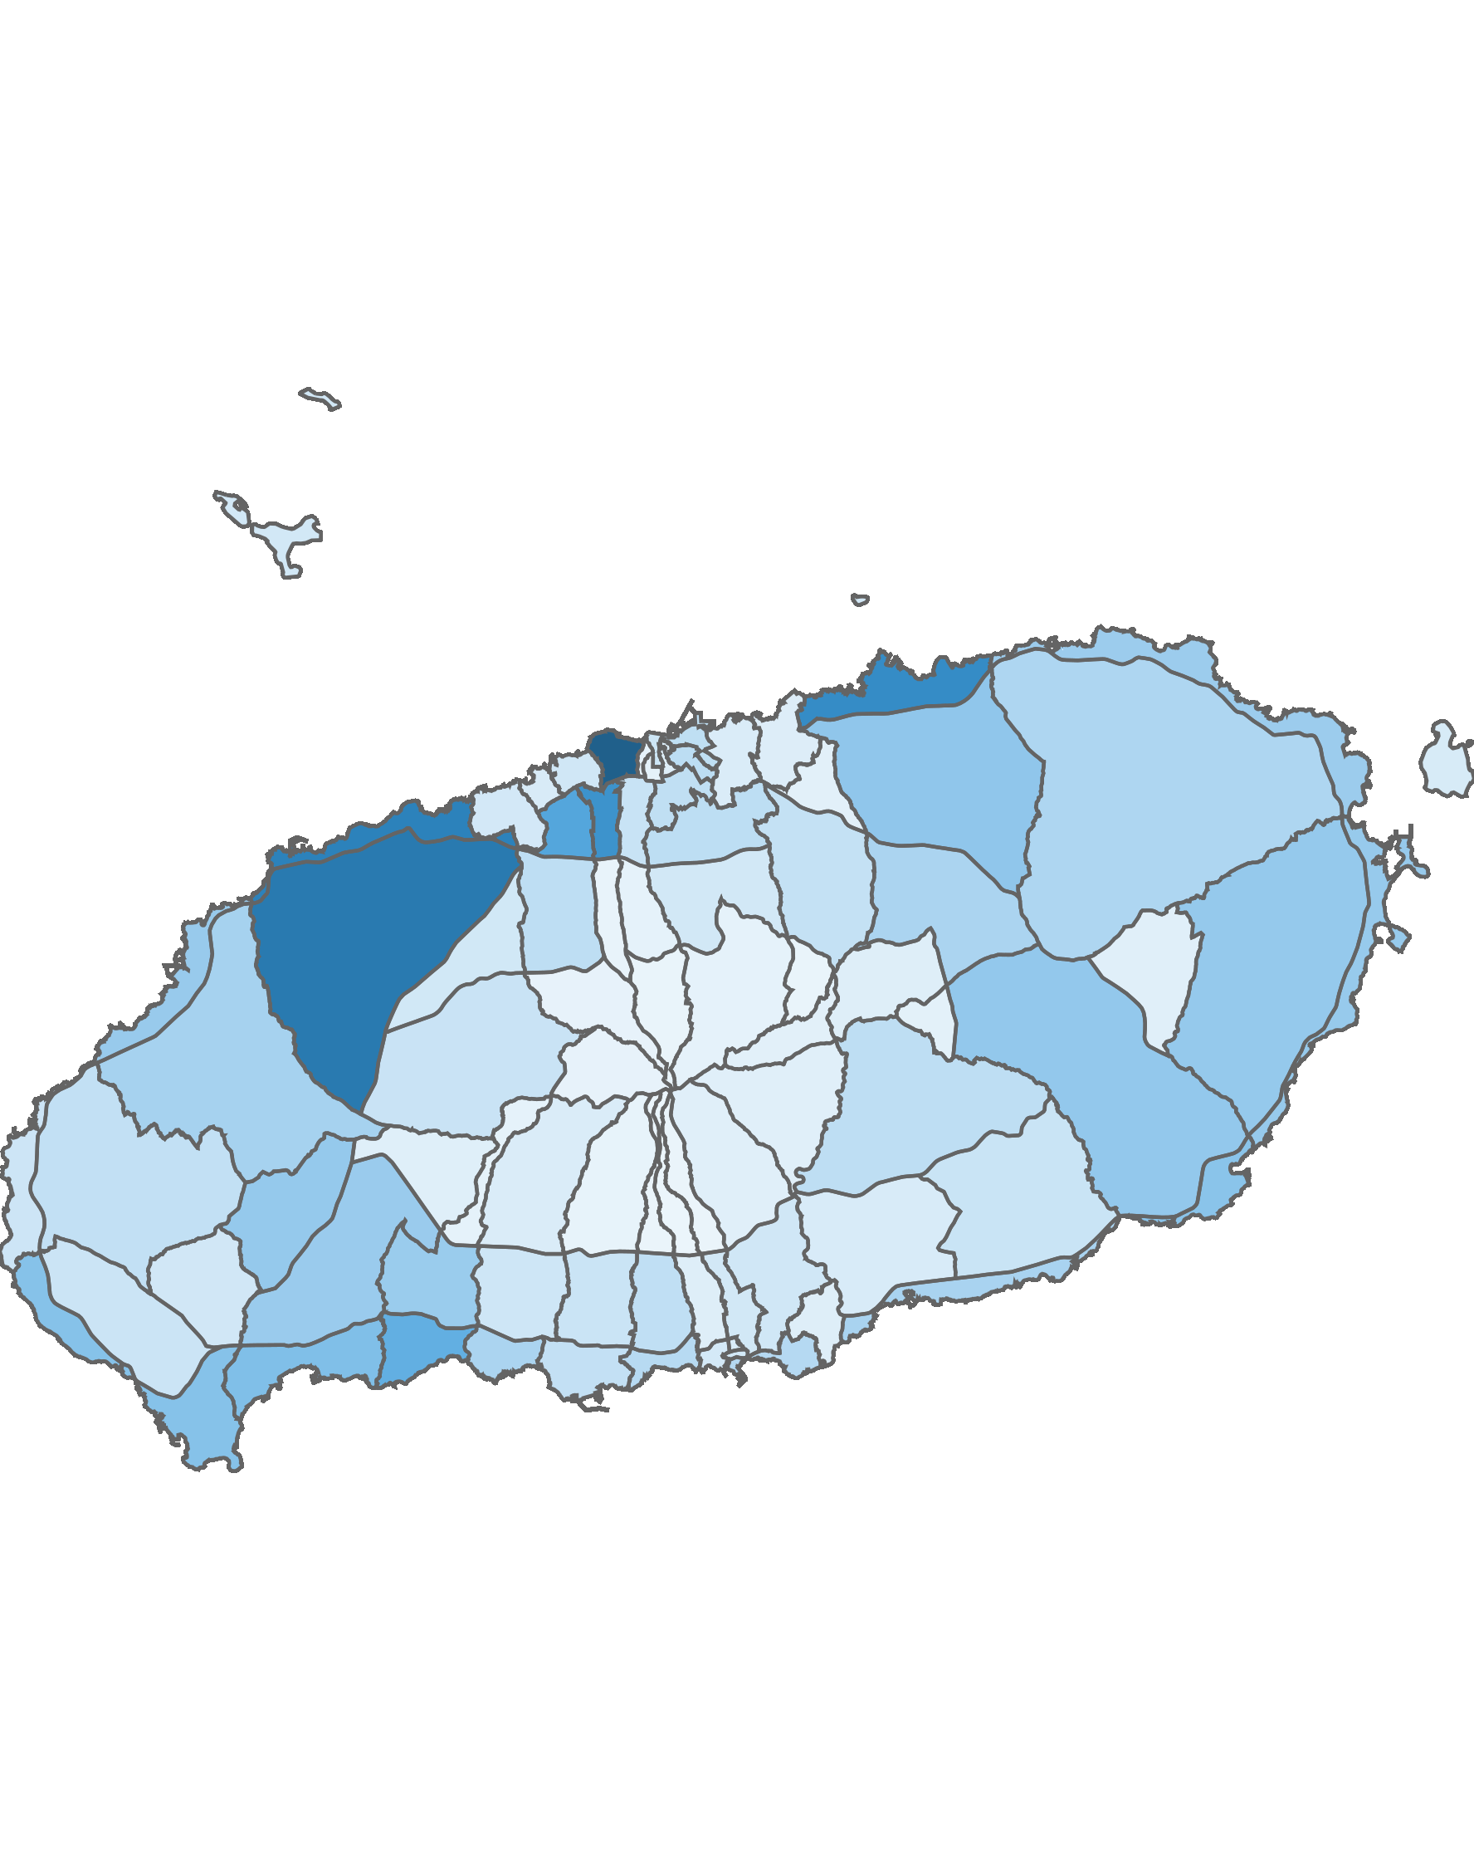
05. 블록 단위 방문객 분석
3.3 중·장년층 방문객 분석
40대 ~ 60대 중·장년층 방문객 수 : 상위 5위
(단위:명)
순위 | 시군명 | 블록명 | 40대 ~ 60대 |  | 전체 방문객
 |  |  | 인구(명) | 비율(%)
1 | 제주시 | 용담2 | 237,546 | 45.07 | 527,024
2 | 제주시 | 애월중산간(저) | 196,692 | 51.9 | 378,974
3 | 제주시 | 애월해안 | 183,725 | 43.54 | 422,010
4 | 제주시 | 조천해안 | 167,876 | 49.85 | 336,766
5 | 제주시 | 연동 | 157,905 | 53.91 | 292,900
높음
낮음
※ 블록 방문객 (등간격 분류)
40대 ~ 60대 중·장년층 점유율 : 상위 5위
(단위:명)
순위 | 시군명 | 블록명 | 10대 이하 청소년층 |  | 20대 ~ 30대 젊은층 |  | 40대 ~ 60대 중·장년층 |  | 70대 이상 노년층 |  | 전체 방문객
 |  |  | 인구(명) | 비율(%) | 인구(명) | 비율(%) | 인구(명) | 비율(%) | 인구(명) | 비율(%)
1 | 서귀포시 | 남원산간(저) | 229 | 0.43 | 8,529 | 15.87 | 43,408 | 80.76 | 1,585 | 2.95 | 53,751
2 | 서귀포시 | 안덕산간 | 51 | 0.35 | 2,592 | 18.03 | 11,316 | 78.69 | 421 | 2.93 | 14,380
3 | 제주시 | 애월산간(저) | 327 | 0.7 | 12,178 | 26.22 | 32,807 | 70.64 | 1,128 | 2.43 | 46,440
4 | 서귀포시 | 서홍산간 | 1 | 0.33 | 89 | 29.08 | 211 | 68.95 | 5 | 1.63 | 306
5 | 제주시 | 추자 | 1,455 | 4.14 | 8,053 | 22.93 | 24,075 | 68.55 | 1,538 | 4.38 | 35,121

Slide 59

05. 블록 단위 방문객 분석
3.4 노년층 방문객 분석
70대 이상 노년층 방문객 수 : 상위 5위
(단위:명)
순위 | 시군명 | 블록명 | 70대 이상 |  | 전체 방문객
 |  |  | 인구(명) | 비율(%)
1 | 제주시 | 용담2 | 11,083 | 2.1 | 527,024
2 | 제주시 | 애월중산간(저) | 8,849 | 2.33 | 378,974
3 | 제주시 | 애월해안 | 7,925 | 1.88 | 422,010
4 | 제주시 | 조천해안 | 6,580 | 1.95 | 336,766
5 | 제주시 | 연동 | 5,233 | 1.79 | 292,900
높음
낮음
※ 블록 방문객 (등간격 분류)
70대 이상 노년층 점유율 : 상위 5위
(단위:명)
순위 | 시군명 | 블록명 | 10대 이하 청소년층 |  | 20대 ~ 30대 젊은층 |  | 40대 ~ 60대 중·장년층 |  | 70대 이상 노년층 |  | 전체 방문객
 |  |  | 인구(명) | 비율(%) | 인구(명) | 비율(%) | 인구(명) | 비율(%) | 인구(명) | 비율(%)
1 | 서귀포시 | 대정중산간 | 912 | 1.84 | 15,088 | 30.48 | 30,705 | 62.03 | 2,795 | 5.65 | 49,500
2 | 제주시 | 용담1 | 900 | 8.67 | 4,341 | 41.84 | 4,640 | 44.72 | 495 | 4.77 | 10,376
3 | 제주시 | 추자 | 1,455 | 4.14 | 8,053 | 22.93 | 24,075 | 68.55 | 1,538 | 4.38 | 35,121
4 | 서귀포시 | 성읍 | 276 | 1.54 | 6,485 | 36.17 | 10,398 | 57.99 | 772 | 4.31 | 17,931
5 | 제주시 | 삼양 | 2,380 | 7.77 | 13,367 | 43.62 | 13,626 | 44.46 | 1,273 | 4.15 | 30,646

